Slide 1


BỘ SÁCH GIÁO KHOA
KẾT NỐI TRI THỨC VỚI CUỘC SỐNG
LỚP 8

Slide 2

TẬP HUẤN
TRIỂN KHAI TỔ CHỨC THỰC HIỆN
SÁCH GIÁO KHOA HOẠT ĐỘNG TRẢI NGHIỆM, HƯỚNG NGHIỆP LỚP 8
THEO CHƯƠNG TRÌNH GDPT 2018

Slide 3

HOẠT ĐỘNG TRẢI NGHIỆM,
HƯỚNG NGHIỆP 8
CÁC TÁC GIẢ
TS. LƯU THU THUỶ – TỔNG CHỦ BIÊN
ThS. TRẦN THỊ THU – CHỦ BIÊN
PGS. TS NGUYỄN THANH BÌNH
PGS. TS NGUYỄN THU HƯƠNG
TS. NGUYỄN THỊ VIỆT NGA
TS. LÊ THỊ THANH THUỶ

Slide 4
MỤC TIÊU TẬP HUẤN
1. Về kiến thức
– Nêu được quan điểm tiếp cận biên soạn sách giáo khoa Hoạt động trải nghiệm, hướng nghiệp 8.
– Phân tích được nội dung, cấu trúc, những điểm mới của sách giáo khoa Hoạt động trải nghiệm, hướng nghiệp 8.
– Trình bày được yêu cầu, cách thức sử dụng các phương pháp, hình thức tổ chức, kiểm tra, đánh giá Hoạt động trải nghiệm, hướng nghiệp 8 theo định hướng phát triển năng lực, phẩm chất cho học sinh.
– Biết cách sử dụng hiệu quả sách giáo viên, các tài liệu bổ trợ và phương tiện tổ chức Hoạt động trải nghiệm, hướng nghiệp 8.
– Biết cách lập kế hoạch bài dạy Hoạt động trải nghiệm, hướng nghiệp 8 theo định hướng phát triển năng lực.
– Phân tích được video tiết dạy minh hoạ.

Slide 5
MỤC TIÊU TẬP HUẤN
1. Về năng lực
– Thiết kế và tổ chức Hoạt động trải nghiệm, hướng nghiệp theo chương trình, sách giáo khoa mới đạt hiệu quả (đối với giáo viên).
– Chỉ đạo, tổ chức triển khai chương trình, sách giáo khoa Hoạt động trải nghiệm, hướng nghiệp 8 tại nhà trường, địa phương đạt hiệu quả (đối với cán bộ quản lí).
3. Về thái độ
Tích cực, chủ động, tự tin trong việc vận dụng những kiến thức, kĩ năng đã được tập huấn vào thực tiễn triển khai sách giáo khoa Hoạt động trải nghiệm, hướng nghiệp 8 theo Chương trình giáo dục phổ thông 2018.

Slide 6

NỘI DUNG TẬP HUẤN
PHẦN 1. NHỮNG VẤN ĐỀ CHUNG
I. Khái quát về chương trình HĐTN và HĐTN, HN
II. Giới thiệu chung về SGK HĐTN, HN 8
III. Phương pháp tổ chức HĐTN, HN8
IV. Kiểm tra, đánh giá kết quả học tập
V. Giới thiệu tài liệu bổ trợ, nguồn tài nguyên, học liệu điện tử, thiết bị giáo dục.

Slide 7
NỘI DUNG TẬP HUẤN
PHẦN 2. HƯỚNG DẪN XÂY DỰNG KẾ HOẠCH BÀI DẠY
I. Yêu cầu và khung kế hoạch bài dạy HĐTN, HN 8
II. Phân tích kế hoạch bài dạy minh họa
III. Xem và phân tích video tiết dạy minh hoạ

Slide 8


PHẦN I
NHỮNG VẤN ĐỀ CHUNG

Slide 9
CHIA SẺ
Hoạt động trải nghiệm và Hoạt động trải nghiệm ,hướng nghiệp là Hoạt động giáo dục do nhà giáo dục định hướng, thiết kế và hướng dẫn thực hiện, tạo cơ hội cho học sinh tiếp cận thực tế, thể nghiệm các cảm xúc tích cực, khai thác những kinh nghiệm đã có và huy động tổng hợp kiến thức, kĩ năng của các môn học để thực hiện những nhiệm vụ được giao hoặc giải quyết những vấn đề của thực tiễn đời sống nhà trường, gia đình, xã hội phù hợp với lứa tuổi; thông qua đó, chuyển hoá những kinh nghiệm đã trải qua thành tri thức, hiểu biết và kinh nghiệm mới góp phần phát huy tiềm năng sáng tạo và khả năng thích ứng với cuộc sống, môi trường và nghề nghiệp tương lai.
1. Nêu những điều thầy, cô biết về hoạt động trải nghiệm, hướng nghiệp (trong kế hoạch dạy học của Chương trình giáo dục phổ thông mới).
2. So sánh, chỉ ra những điểm khác biệt giữa Hoạt động trải nghiệm, hướng nghiệp với Hoạt động giáo dục ngoài giờ lên lớp và với các môn học.

Slide 10
I. KHÁI QUÁT VỀ CHƯƠNG TRÌNH
HOẠT ĐỘNG TRẢI NGHIỆM
VÀ HOẠT ĐỘNG TRẢI NGHIỆM, HƯỚNG NGHIỆP

Slide 11
1. Trong Chương trình giáo dục phổ thông mới, Hoạt động trải nghiệm và Hoạt động trải nghiệm, hướng nghiệp là hoạt động giáo dục bắt buộc, được thực hiện từ lớp 1 đến lớp 12 với thời lượng 105 tiết/ lớp.
2. Kế thừa và phát triển chương trình Hoạt động giáo dục ngoài giờ lên lớp, hoạt động giáo dục hướng nghiệp, Sinh hoạt dưới cờ, Sinh hoạt lớp của chương trình hiện hành (chương trình Giáo dục phổ thông 2006).

Slide 12
3. Chương trình gồm 4 mạch nội dung hoạt động được thực hiện xuyên suốt từ cấp Tiểu học đến cấp Trung học phổ thông: Hướng vào bản thân, Hướng đến xã hội, Hướng đến tự nhiên và Hoạt động hướng nghiệp.
Nội dung hoạt động được xây dựng dựa trên các mối quan hệ của cá nhân học sinh với bản thân, với xã hội, với tự nhiên và với nghề nghiệp.
NỘI DUNG HOẠT ĐỘNG | TIỂU HỌC | THCS | THPT
Hoạt động hướng vào bản thân | 60% | 40% | 30%
Hoạt động hướng đến xã hội | 20% | 25% | 25%
Hoạt động hướng đến tự nhiên | 10% | 15% | 15%
Hoạt động hướng nghiệp | 10% | 20% | 30%

Slide 13
4. Chương trình Hoạt động trải nghiệm, hướng nghiệp được thực hiện qua 3 loại hình hoạt động: Sinh hoạt dưới cờ, Hoạt động giáo dục theo chủ đề, Sinh hoạt lớp, ngoài ra còn có Sinh hoạt Câu lạc bộ.
5. Chương trình Hoạt động trải nghiệm và Hoạt động trải nghiệm, hướng nghiệp được xây dựng theo cách tiếp cận năng lực.

Slide 14
II. GIỚI THIỆU CHUNG VỀ SÁCH GIÁO KHOA HOẠT ĐỘNG TRẢI NGHIỆM, HƯỚNG NGHIỆP 8

Slide 15
II. GIỚI THIỆU CHUNG
VỀ SÁCH GIÁO KHOA HOẠT ĐỘNG
TRẢI NGHIỆM, HƯỚNG NGHIỆP 8
1. Quan điểm tiếp cận biên soạn sách giáo khoa
2. Cấu trúc sách giáo khoa, cấu trúc chủ đề và những điểm mới của sách giáo khoa Hoạt động trải nghiệm, hướng nghiệp 8

Slide 16

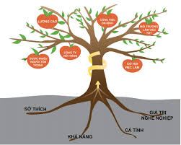
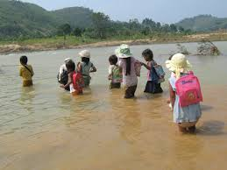
1. QUAN ĐIỂM TIẾP CẬN BIÊN SOẠN SÁCH GIÁO KHOA
a) Phát triển năng lực, phẩm chất cho học sinh
NL chung
Tự chủ và tự học
Giao tiếp và hợp tác
Giải quyết vấn đề và sáng tạo
NL đặc thù
Thích ứng với cuộc sống
Thiết kế và tổ chức hoạt động
Định hướng nghề nghiệp
PC chủ yếu
Yêu nước Nhân ái Trung thực
Trách nhiệm Chăm chỉ

Slide 17
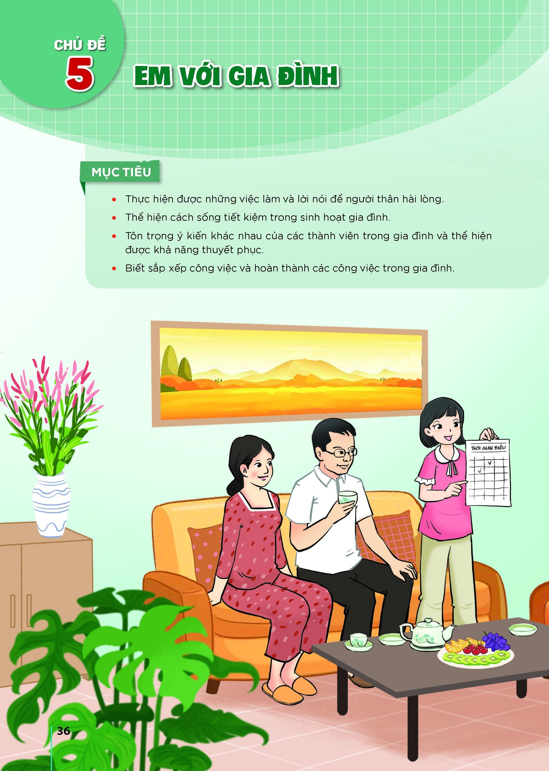
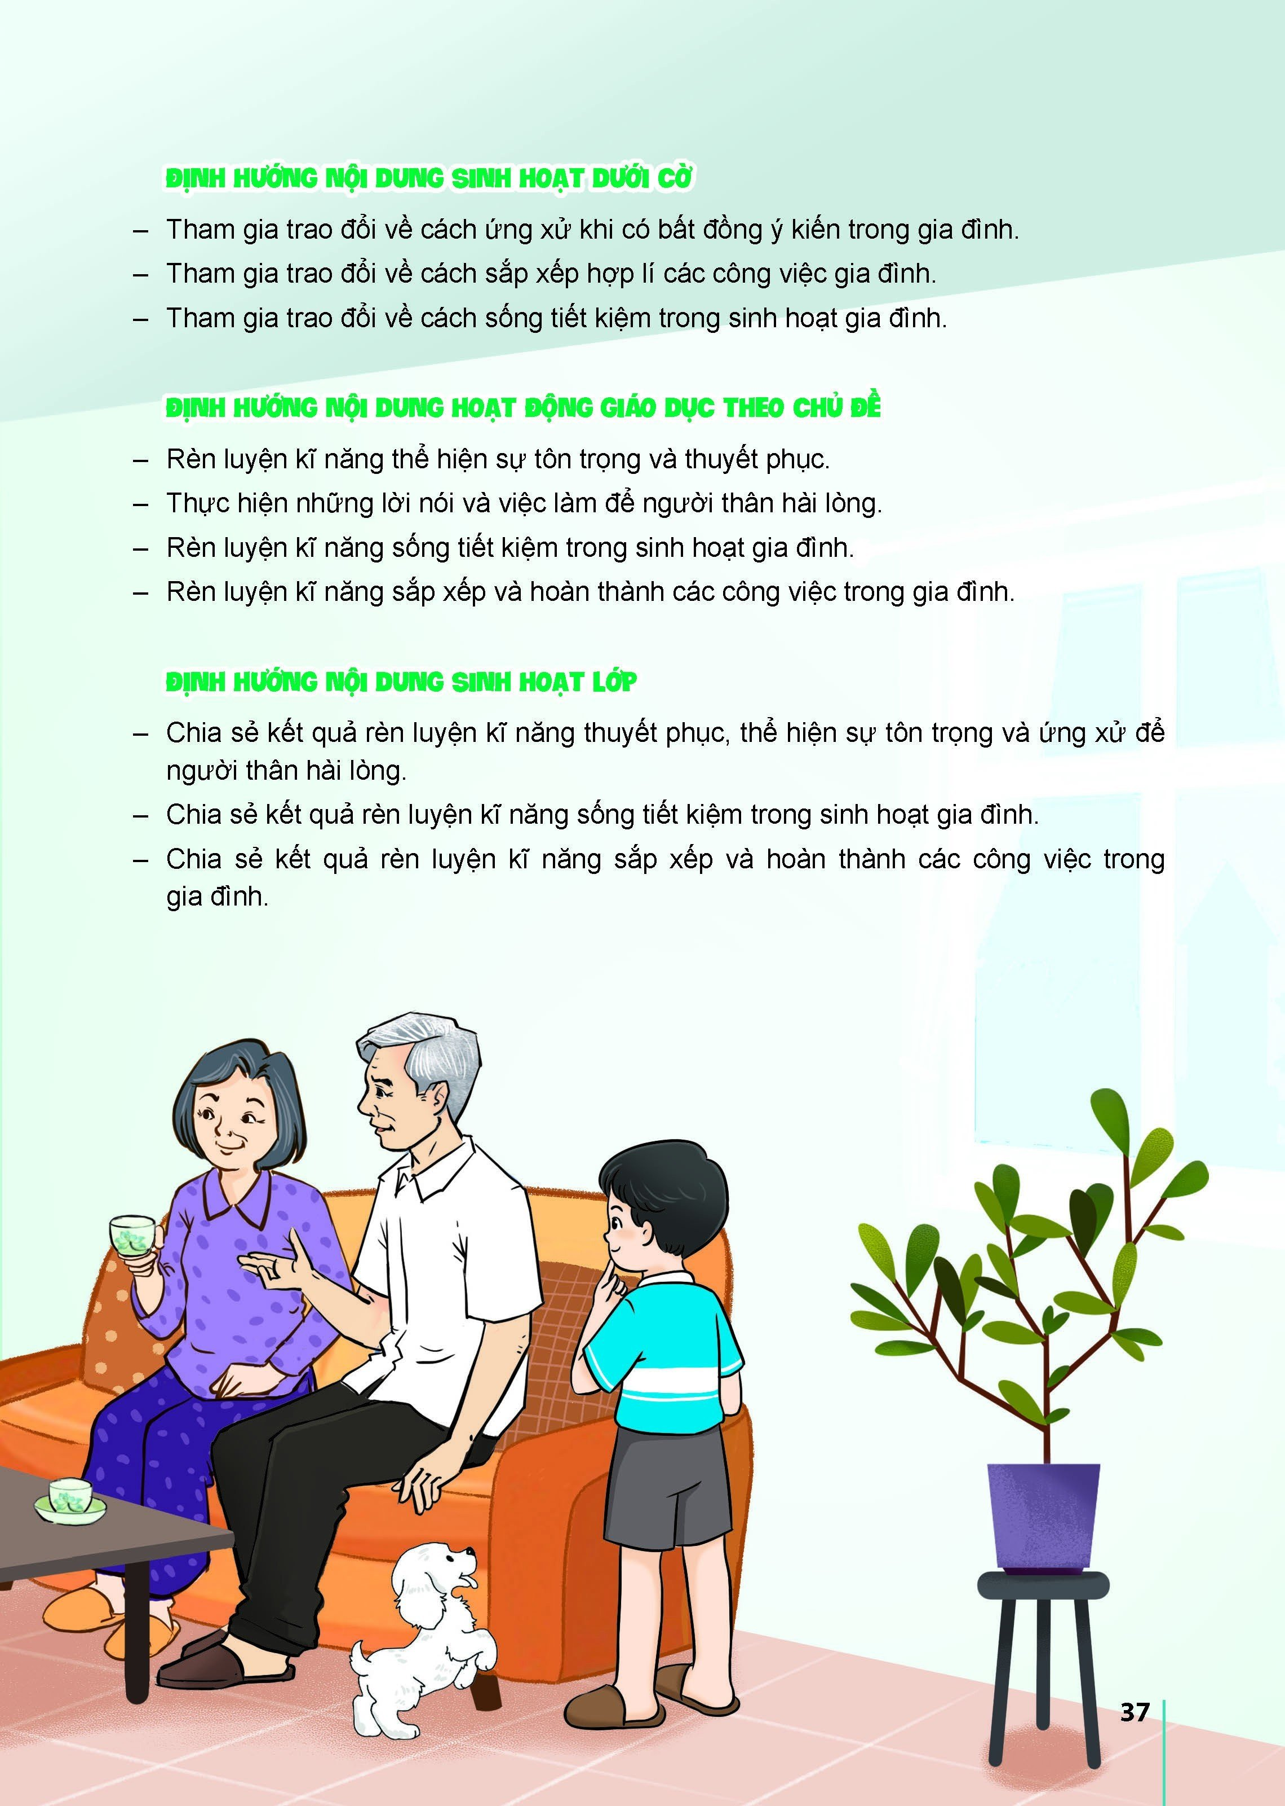

Slide 18
c) Tích hợp: Giáo dục kĩ năng sống, giáo dục bảo vệ môi trường, chương trình hoạt động của Đội Thiếu niên Tiền phong Hồ Chí Minh, nội dung các môn học, như: Giáo dục công dân, Lịch sử − Địa lí, Khoa học tự nhiên, Công nghệ… ở Trung học cơ sở.
b) Bám sát mục tiêu, nội dung, yêu cầu cần đạt, quy định thời lượng cho các mạch nội dung trong Chương trình và các tiêu chuẩn sách giáo khoa mới theo Thông tư số 33/2017/TT-BGDĐT.

Slide 19
d) Quán triệt đặc thù Hoạt động trải nghiệm, hướng nghiệp là hoạt động giáo dục, tổ chức theo phương thức trải nghiệm (khai thác kinh nghiệm đã có, học qua thực hành, qua vận dụng vào thực tiễn,…).
đ) Phù hợp với đặc điểm tâm lí − xã hội của học sinh lớp 8 và gần gũi với cuộc sống thực của các em.

Slide 20
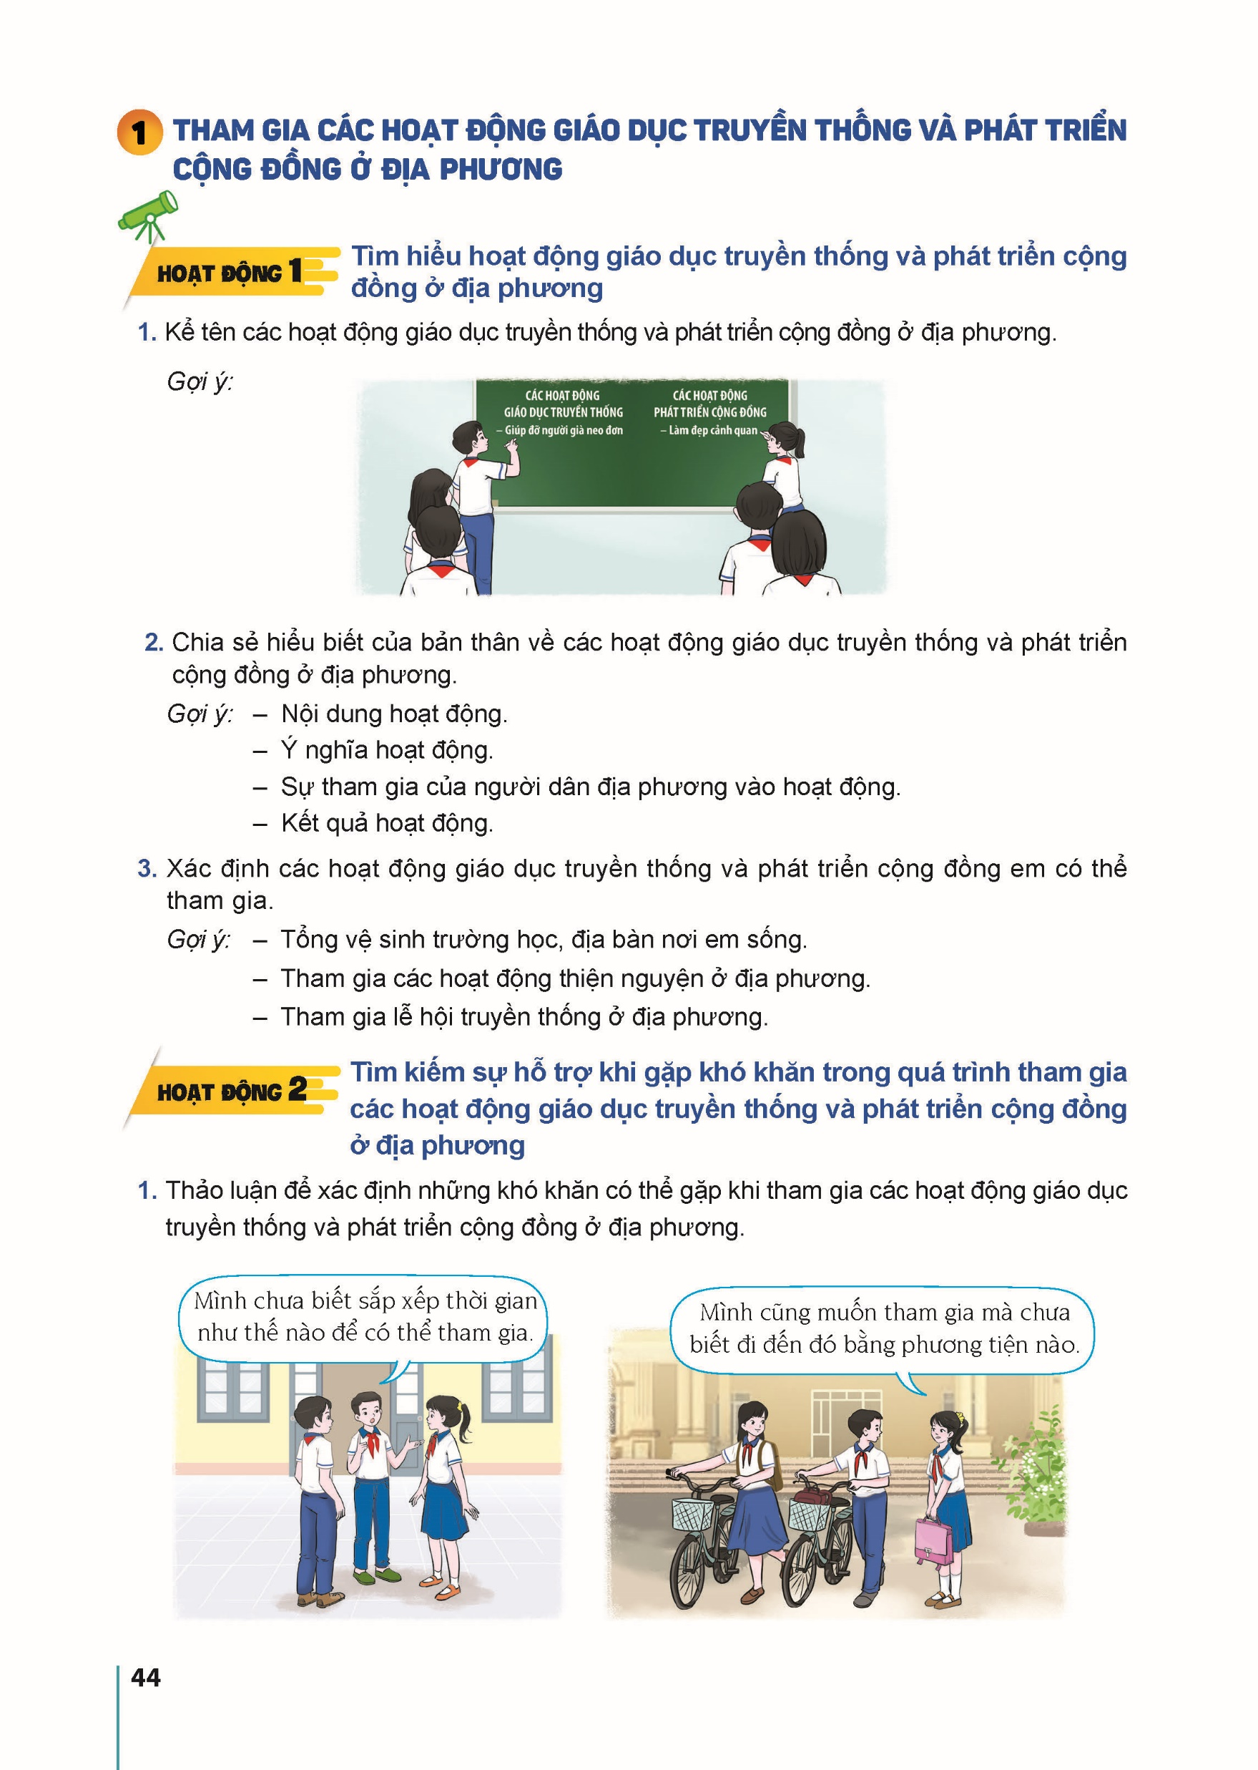
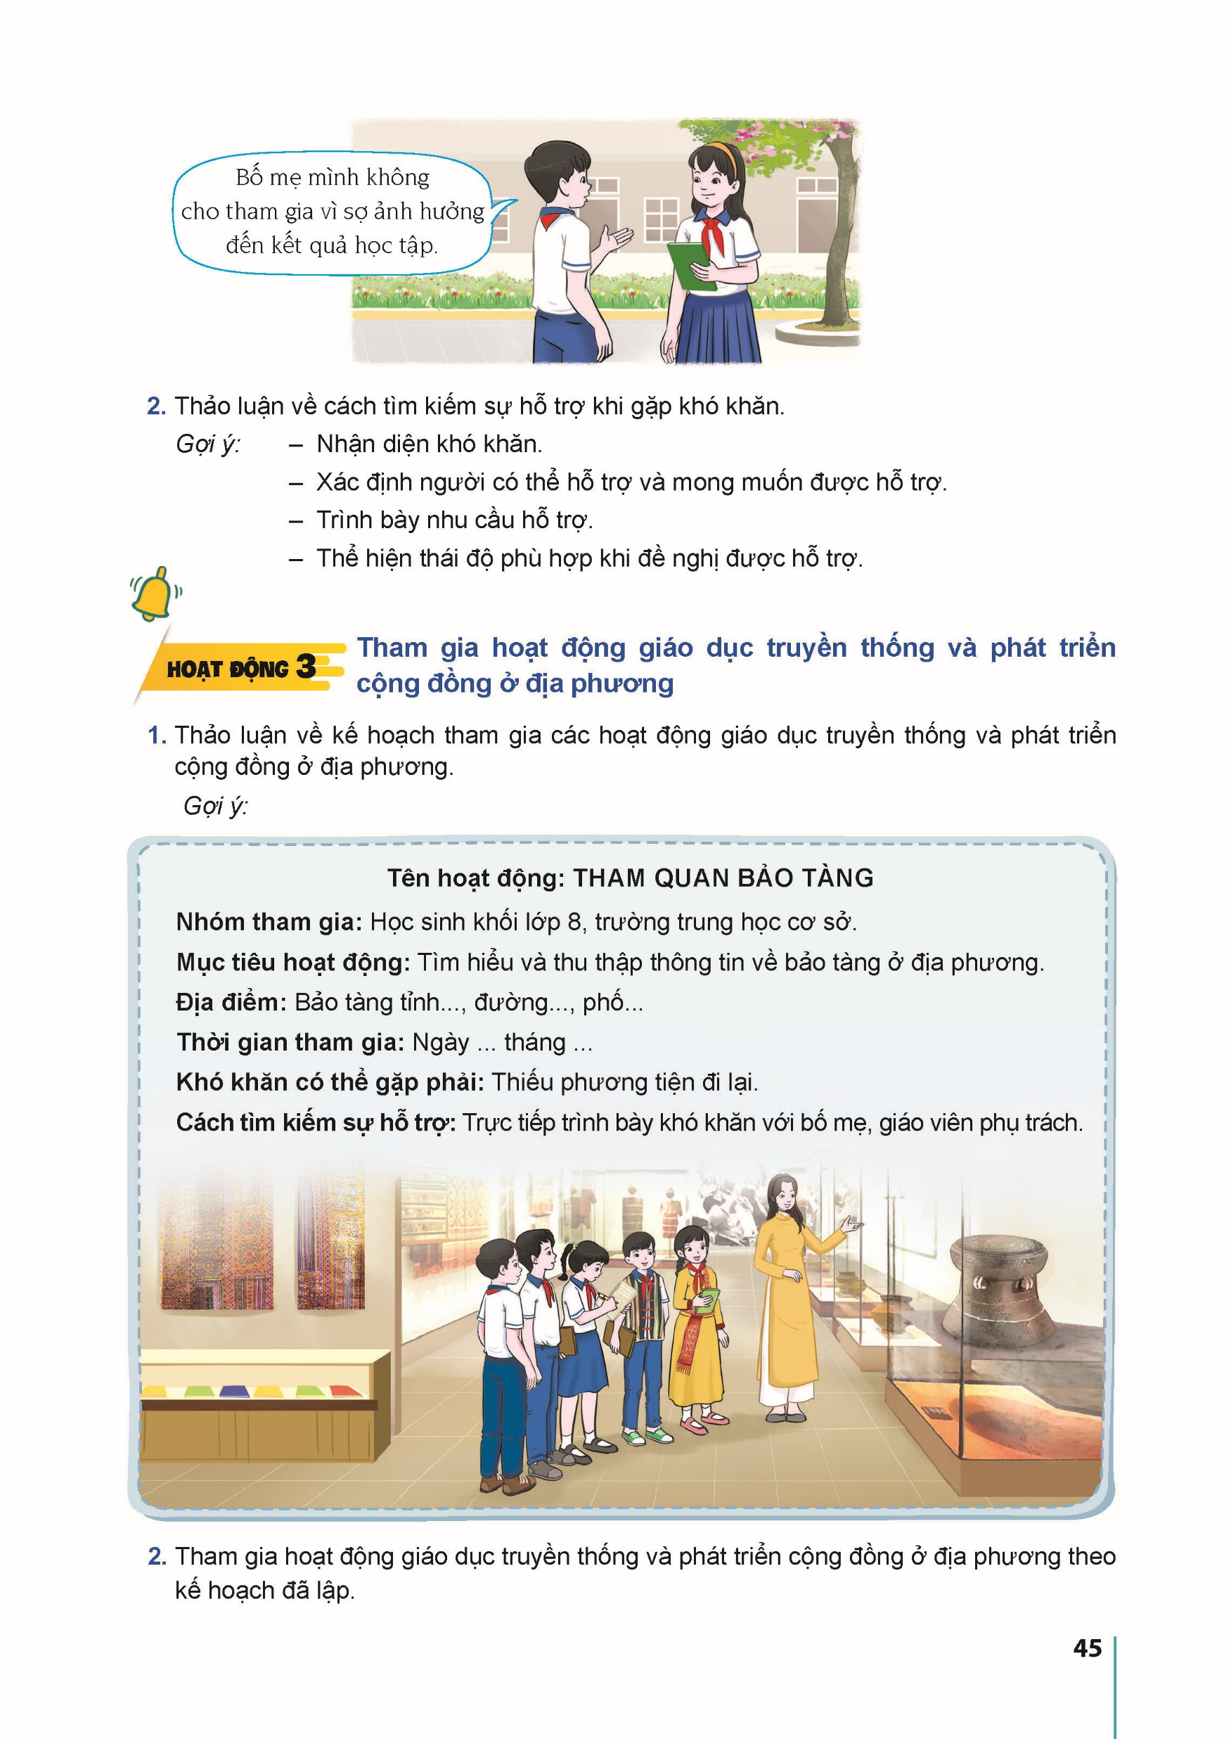

Slide 21
e) Tính mở và linh hoạt để nhà trường, giáo viên và học sinh có trải nghiệm phù hợp với điều kiện thực tiễn.
g) Thông điệp “Kết nối tri thức với cuộc sống”
h) Đảm bảo tính chỉnh thể, sự nhất quán và phát triển liên tục qua các lớp.

Slide 22
2. CẤU TRÚC SÁCH GIÁO KHOA
VÀ CẤU TRÚC CHỦ ĐỀ

Slide 23
2.1. CẤU TRÚC SÁCH GIÁO KHOA
Phần nội dung sách gồm 9 chủ đề, được thực hiện trong 35 tuần của năm học
Hướng dẫn sử dụng sách
Lời nói đầu
Danh sách ảnh
sử dụng
Một số thuật ngữ dung trong sách
Mục lục

Slide 24
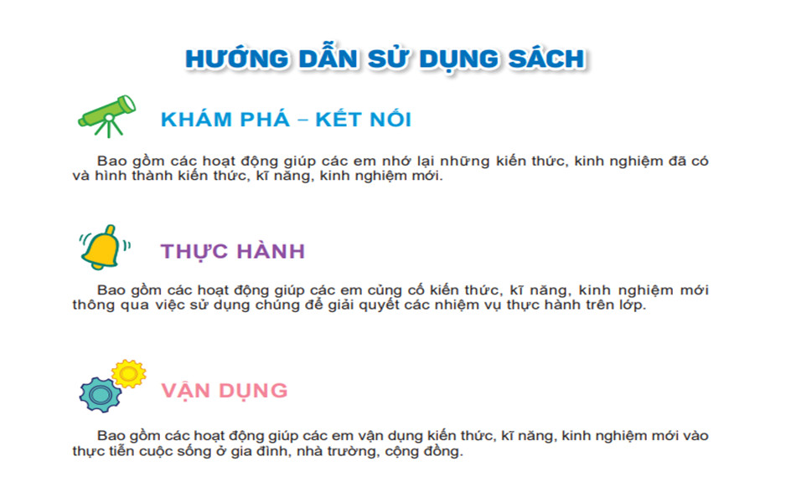

Slide 25
Nội dung sách
Chủ đề 1: Em với nhà trường
Nội dung các chủ đề bám sát yêu cầu cần đạt của chương trình Hoạt động trải nghiệm, lớp 8.
Chủ đề 2: Khám phá bản thân
Chủ đề 3: Trách nhiệm với bản thân
Chủ đề 4: Rèn luyện bản thân
Chủ đề 5: Em với gia đình
Trong sách giáo khoa Hoạt động trải nghiệm, hướng nghiệp 8 chỉ thể hiện nội dung cụ thể của Hoạt động giáo dục theo chủ đề.
Chủ đề 6: Em với cộng đồng
Chủ đề 7: Em với thiên nhiên và môi trường
Chủ đề 8: Khám phá thế giới nghề nghiệp
Chủ đề 9: Hiểu bản thân – chọn đúng nghề

Slide 26
YÊU CẦU CẦN ĐẠT VÀ NỘI DUNG CHÍNH CỦA CÁC CHỦ ĐỀ TRONG SGK HĐTN, HN 8
Chủ đề | Yêu cầu cần đạt | Năng lực đặc thù, năng lực chung và phẩm chất cần đạt | Nội dung chính của HĐGD theo chủ đề
9. Hiểu bản thân - chọn đúng nghề | – Xây dựng và thực hiện được kế hoạch khảo sát hứng thú nghề nghiệp của học sinh trong trường. – Rèn luyện được sức khoẻ, độ bền, tính kiên trì, sự chăm chỉ trong công việc và có thái độ tôn trọng đối với lao động nghề nghiệp. – Tự đánh giá được việc rèn luyện phẩm chất và năng lực của bản thân phù hợp với yêu cầu của người lao động trong xã hội hiện đại. – Định hướng được các nhóm môn học ở trung học phổ thông liên quan đến hướng nghiệp. – Xây dựng được kế hoạch học tập hướng nghiệp | – Hình thành được hứng thú nghề nghiệp và biết cách nuôi dưỡng hứng thú, đam mê nghề nghiệp. – Chỉ ra được một số điểm mạnh và chưa mạnh về phẩm chất và năng lực của bản thân có liên quan đến nghề yêu thích. – Rèn luyện được một số phẩm chất và năng lực cơ bản của người lao động – Năng lực tự chủ, tự học, giao tiếp, hợp tác; Phẩm chất trách nhiệm, chăm chỉ. | Hứng thú nghề nghiệp Rèn luyện, học tập theo định hướng nghề nghiệp
Chủ đề | Yêu cầu cần đạt | Năng lực đặc thù, năng lực chung và phẩm chất cần đạt | Nội dung chính của HĐGD theo chủ đề
8. Khám phá thế giới nghề nghiệp | – Lập được danh mục những nghề phổ biến trong xã hội hiện đại. – Nêu được những việc làm đặc trưng, trang thiết bị, dụng cụ lao động cơ bản của những nghề phổ biến trong xã hội hiện đại. – Nêu được những thách thức, phẩm chất và năng lực cần có của người làm nghề trong xã hội hiện đại. | – Giới thiệu được các nghề/nhóm nghề phổ biến ở địa phương và ở Việt Nam, chỉ ra được vai trò kinh tế – xã hội của các nghề đó. – Phân tích được yêu cầu về phẩm chất, năng lực của người làm nghề mà bản thân quan tâm. – Trình bày được xu thế phát triển của nghề ở Việt Nam. – Chỉ ra được các công cụ của các ngành nghề, những nguy cơ mất an toàn có thể xảy ra và cách đảm bảo sức khoẻ nghề nghiệp. -Năng lực chung: giải quyết vấn đề và sáng tạo, giao tiếp và hợp tác, tự chủ; Phẩm chất trách nhiệm, chăm chỉ, nhân ái. | Nghề phổ biến trong xã hội hiện đại.
Chủ đề | Yêu cầu cần đạt | Năng lực đặc thù, năng lực chung và phẩm chất cần đạt | Nội dung chính của Hoạt động giáo dục theo chủ đề
1. Em với nhà trường | – Xây dựng được tình bạn và biết cách gìn giữ tình bạn. – Nhận diện được dấu hiệu bắt nạt học đường và có kĩ năng phòng, tránh bắt nạt học đường. – Thực hiện được các việc làm cụ thể góp phần xây dựng truyền thống nhà trường. – Tham gia hoạt động giáo dục theo chủ đề của Đoàn Thanh niên Cộng sản Hồ Chí Minh | - Làm chủ được cảm xúc của bản thân trong các tình huống giao tiếp, ứng xử khác nhau. - Giải quyết được vấn đề nảy sinh trong hoạt động và trong quan hệ với người khác. -Thực hiện được các nhiệm vụ với những yêu cầu khác nhau. -Thực hiện được kế hoạch hoạt động của cá nhân và linh hoạt điều chỉnh khi cần để đạt được mục tiêu. - Năng lực chung: giao tiếp, hợp tác; tự chủ, tự học. Phẩm chất yêu nước, nhân ái, trung thực, trách nhiệm | Xây dựng và giữ gìn tình bạn Phòng tránh bắt nạt học đường Xây dựng truyền thống nhà trường
Chủ đề | Yêu cầu cần đạt | Năng lực đặc thù, năng lực chung và phẩm chất cần đạt | Nội dung chính của Hoạt động giáo dục theo chủ đề
5. Em với gia đình | – Thực hiện được những việc làm và lời nói để người thân hài lòng. – Tôn trọng ý kiến khác nhau của các thành viên trong gia đình và thể hiện được khả năng thuyết phục. – Biết sắp xếp công việc và hoàn thành các công việc trong gia đình. – Thể hiện cách sống tiết kiệm trong sinh hoạt gia đình. | – Tìm được giá trị, ý nghĩa của bản thân đối với gia đình và bạn bè. – Vận dụng được kiến thức, kĩ năng đã học để giải quyết vấn đề trong những tình huống khác nhau. – Làm chủ được cảm xúc của bản thân trong các tình huống giao tiếp, ứng xử khác nhau. – Giải quyết được vấn đề nảy sinh trong hoạt động và trong quan hệ với người khác. – Năng lực chung: tự chủ, giao tiếp, hợp tác, giải quyết vấn đề. Phẩm chất trách nhiệm, chăm chỉ, nhân ái | Tôn trọng, thuyết phục và ứng xử làm người thân hài long. Tiết kiệm và thực hiện công việc gia đình.
Chủ đề | Yêu cầu cần đạt | Năng lực đặc thù, năng lực chung và phẩm chất cần đạt | Nội dung chính của Hoạt động giáo dục theo chủ đề
3. Trách nhiệm với bản thân | – Xác định được trách nhiệm với bản thân và với mọi người xung quanh. – Thể hiện được trách nhiệm của bản thân trong các hoạt động, thực hiện được các cam kết đề ra. – Nhận biết được những tình huống cần từ chối và thực hiện được kĩ năng từ chối trong một số tình huống cụ thể. | - Thực hiện được kế hoạch hoạt động của cá nhân và linh hoạt điều chỉnh khi cần để đạt được mục tiêu. - Nhận biết được những nguy cơ từ môi trường tự nhiên và xã hội ảnh hưởng đến cuộc sống con người. - Biết cách ứng phó với nguy cơ, rủi ro từ môi trường tự nhiên và xã hội. -Năng lực chung: tự chủ, giao tiếp, hợp tác, giải quyết vấn đề. Phẩm chất trách nhiệm, trung thực, nhân ái | Sống có trách nhiệm 2. Kĩ năng từ chối
Chủ đề | Yêu cầu cần đạt | Năng lực đặc thù, năng lực chung và phẩm chất cần đạt | Nội dung chính của Hoạt động giáo dục theo chủ đề
4. Rèn luyện bản thân bản thân | – Nhận ra ảnh hưởng của các yếu tố bên ngoài như tiếp thị, quảng cáo đến quyết định chi tiêu cá nhân để có quyết định phù hợp. – Lập được kế hoạch kinh doanh của bản thân phù hợp với lứa tuổi. – Thể hiện được sự tự chủ trong các mối quan hệ trong đời sống và trên mạng xã hội . | – Thực hiện được các nhiệm vụ với những yêu cầu khác nhau. – Thể hiện được cách giao tiếp, ứng xử phù hợp với tình huống. – Thể hiện được chính kiến khi phản biện, bình luận về các hiện tượng xã hội và giải quyết mâu thuẫn. – Đánh giá được sự hợp lí/ chưa hợp lí của kế hoạch hoạt động. – Năng lực chung: tự chủ, giao tiếp, hợp tác, giải quyết vấn đề. Phẩm chất trách nhiệm, trung thực, nhân ái. | Người tiêu dung thông thái Nhà kinh doanh nhỏ Rèn luyện tính tự chủ
Chủ đề | Yêu cầu cần đạt | Năng lực đặc thù, năng lực chung và phẩm chất cần đạt | Nội dung chính của Hoạt động giáo dục theo chủ đề
Khám phá bản thân | – Nhận diện được những nét đặc trưng trong tính cách của bản thân. – Nhận diện được sự thay đổi cảm xúc của bản thân và biết điều chỉnh theo hướng tích cực. – Nhận diện được khả năng tranh biện, thương thuyết của bản thân để bảo vệ quan điểm của mình trong một số tình huống. | - Giải thích được ảnh hưởng của sự thay đổi cơ thể đến các trạng thái cảm xúc, hành vi của bản thân - Xác định được những nét đặc trưng về hành vi và lời nói của bản thân. - Làm chủ được cảm xúc của bản thân trong các tình huống giao tiếp, ứng xử khác nhau. - Thể hiện được chính kiến khi phản biện, bình luận về các hiện tượng xã hội và giải quyết mâu thuẫn. - Năng lực chung: tự chủ, giao tiếp, hợp tác, giải quyết vấn đề. Phẩm chất: Yêu nước, trách nhiệm, trung thực, nhân ái. | 1. Tính cách và cảm xúc của tôi 2. Khả năng tranh biện, thương thuyết của tôi
Chủ đề | Yêu cầu cần đạt | Năng lực đặc thù, năng lực chung và phẩm chất cần đạt | Nội dung chính của Hoạt động giáo dục theo chủ đề
6. Em với cộng đồng | – Biết tìm sự hỗ trợ từ những người xung quanh khi gặp khó khăn trong giải quyết vấn đề. – Lập và thực hiện được kế hoạch hoạt động thiện nguyện. – Tham gia các hoạt động giáo dục truyền thống và phát triển cộng đồng ở địa phương – Tham gia hoạt động giáo dục theo chủ đề của Đội Thiếu niên Tiền phong Hồ Chí Minh, của nhà trường. | – Xác định được mục tiêu, đề xuất được nội dung và phương thức phù hợp cho các hoạt động cá nhân và hoạt động nhóm. – Dự kiến được nhân sự tham gia hoạt động và phân công nhiệm vụ phù hợp cho các thành viên. – Chỉ ra được những đóng góp của bản thân và người khác vào kết quả hoạt động. – Thể hiện được cách giao tiếp, ứng xử phù hợp với tình huống – Rút ra được những kinh nghiệm học được khi tham gia các hoạt động. – Năng lực giao tiếp, hợp tác. Phẩm chất yêu quê hương, đất nước, nhân ái, trách nhiệm. | Tham gia các hoạt động giáo dục truyền thống và phát triển cộng đồng ở địa phương. Lập và thực hiện kế hoạch hoạt động thiện nguyện.
Chủ đề | Yêu cầu cần đạt | Năng lực đặc thù, năng lực chung và phẩm chất cần đạt | Nội dung chính của Hoạt động giáo dục theo chủ đề
7. Em với thiên nhiên và môi trường | – Thiết kế được sản phẩm thể hiện vẻ đẹp danh lam thắng cảnh, cảnh quan thiên nhiên của địa phương. – Tổ chức sự kiện giới thiệu về vẻ đẹp cảnh quan thiên nhiên, danh lam thắng cảnh của địa phương và cách bảo tồn. – Sưu tầm được tài liệu và viết được báo cáo về thiên tai và thiệt hại do thiên tai gây ra cho địa phương trong một số năm. – Xây dựng và thực hiện được kế hoạch truyền thông cho người dân địa phương về những biện pháp đề phòng thiên tai và giảm nhẹ rủi ro khi gặp thiên tai. | - Giải thích được tác động của sự đa dạng về thế giới, văn hoá, con người và môi trường thiên nhiên đối với cuộc sống. - Nhận biết được những nguy cơ từ môi trường tự nhiên ảnh hưởng đến cuộc sống con người. - Biết cách ứng phó với nguy cơ, rủi ro từ môi trường tự nhiên . - Đánh giá được sự hợp lí/chưa hợp lí của kế hoạch hoạt động. - Năng lực giao tiếp, hợp tác, tự chủ, giải quyết vấn đề; Phẩm chất yêu quê hương, đất nước, nhân ái, trách nhiệm | 1. Cảnh quan thiên nhiên quê hương tôi. 2. Truyền thông về biện pháp đề phòng và giảm nhẹ rủi ro thiên tai ở địa phương.

Slide 27
2.2. CẤU TRÚC CHỦ ĐỀ
Giới thiệu khái quát chủ đề
Hoạt động giáo dục theo chủ đề
Đánh giá chủ đề

Slide 28
2.2. CẤU TRÚC CHỦ ĐỀ
Khái quát chủ đề:
- Tên chủ đề
Mục tiêu chủ đề (bám sát vào YCCĐ)
Định hướng nội dung: Sinh hoạt dưới cờ, Hoạt động giáo dục theo chủ đề và Sinh hoạt lớp.
Hoạt động giáo dục theo chủ đề: Mỗi chủ đề có từ 1-3 nội dung chính ( tiểu chủ đề). Mỗi tiểu chủ đề tiến hành theo trình tự:
Khám phá − Kết nối → Thực hành → Vận dụng
Đánh giá chủ đề

Slide 29
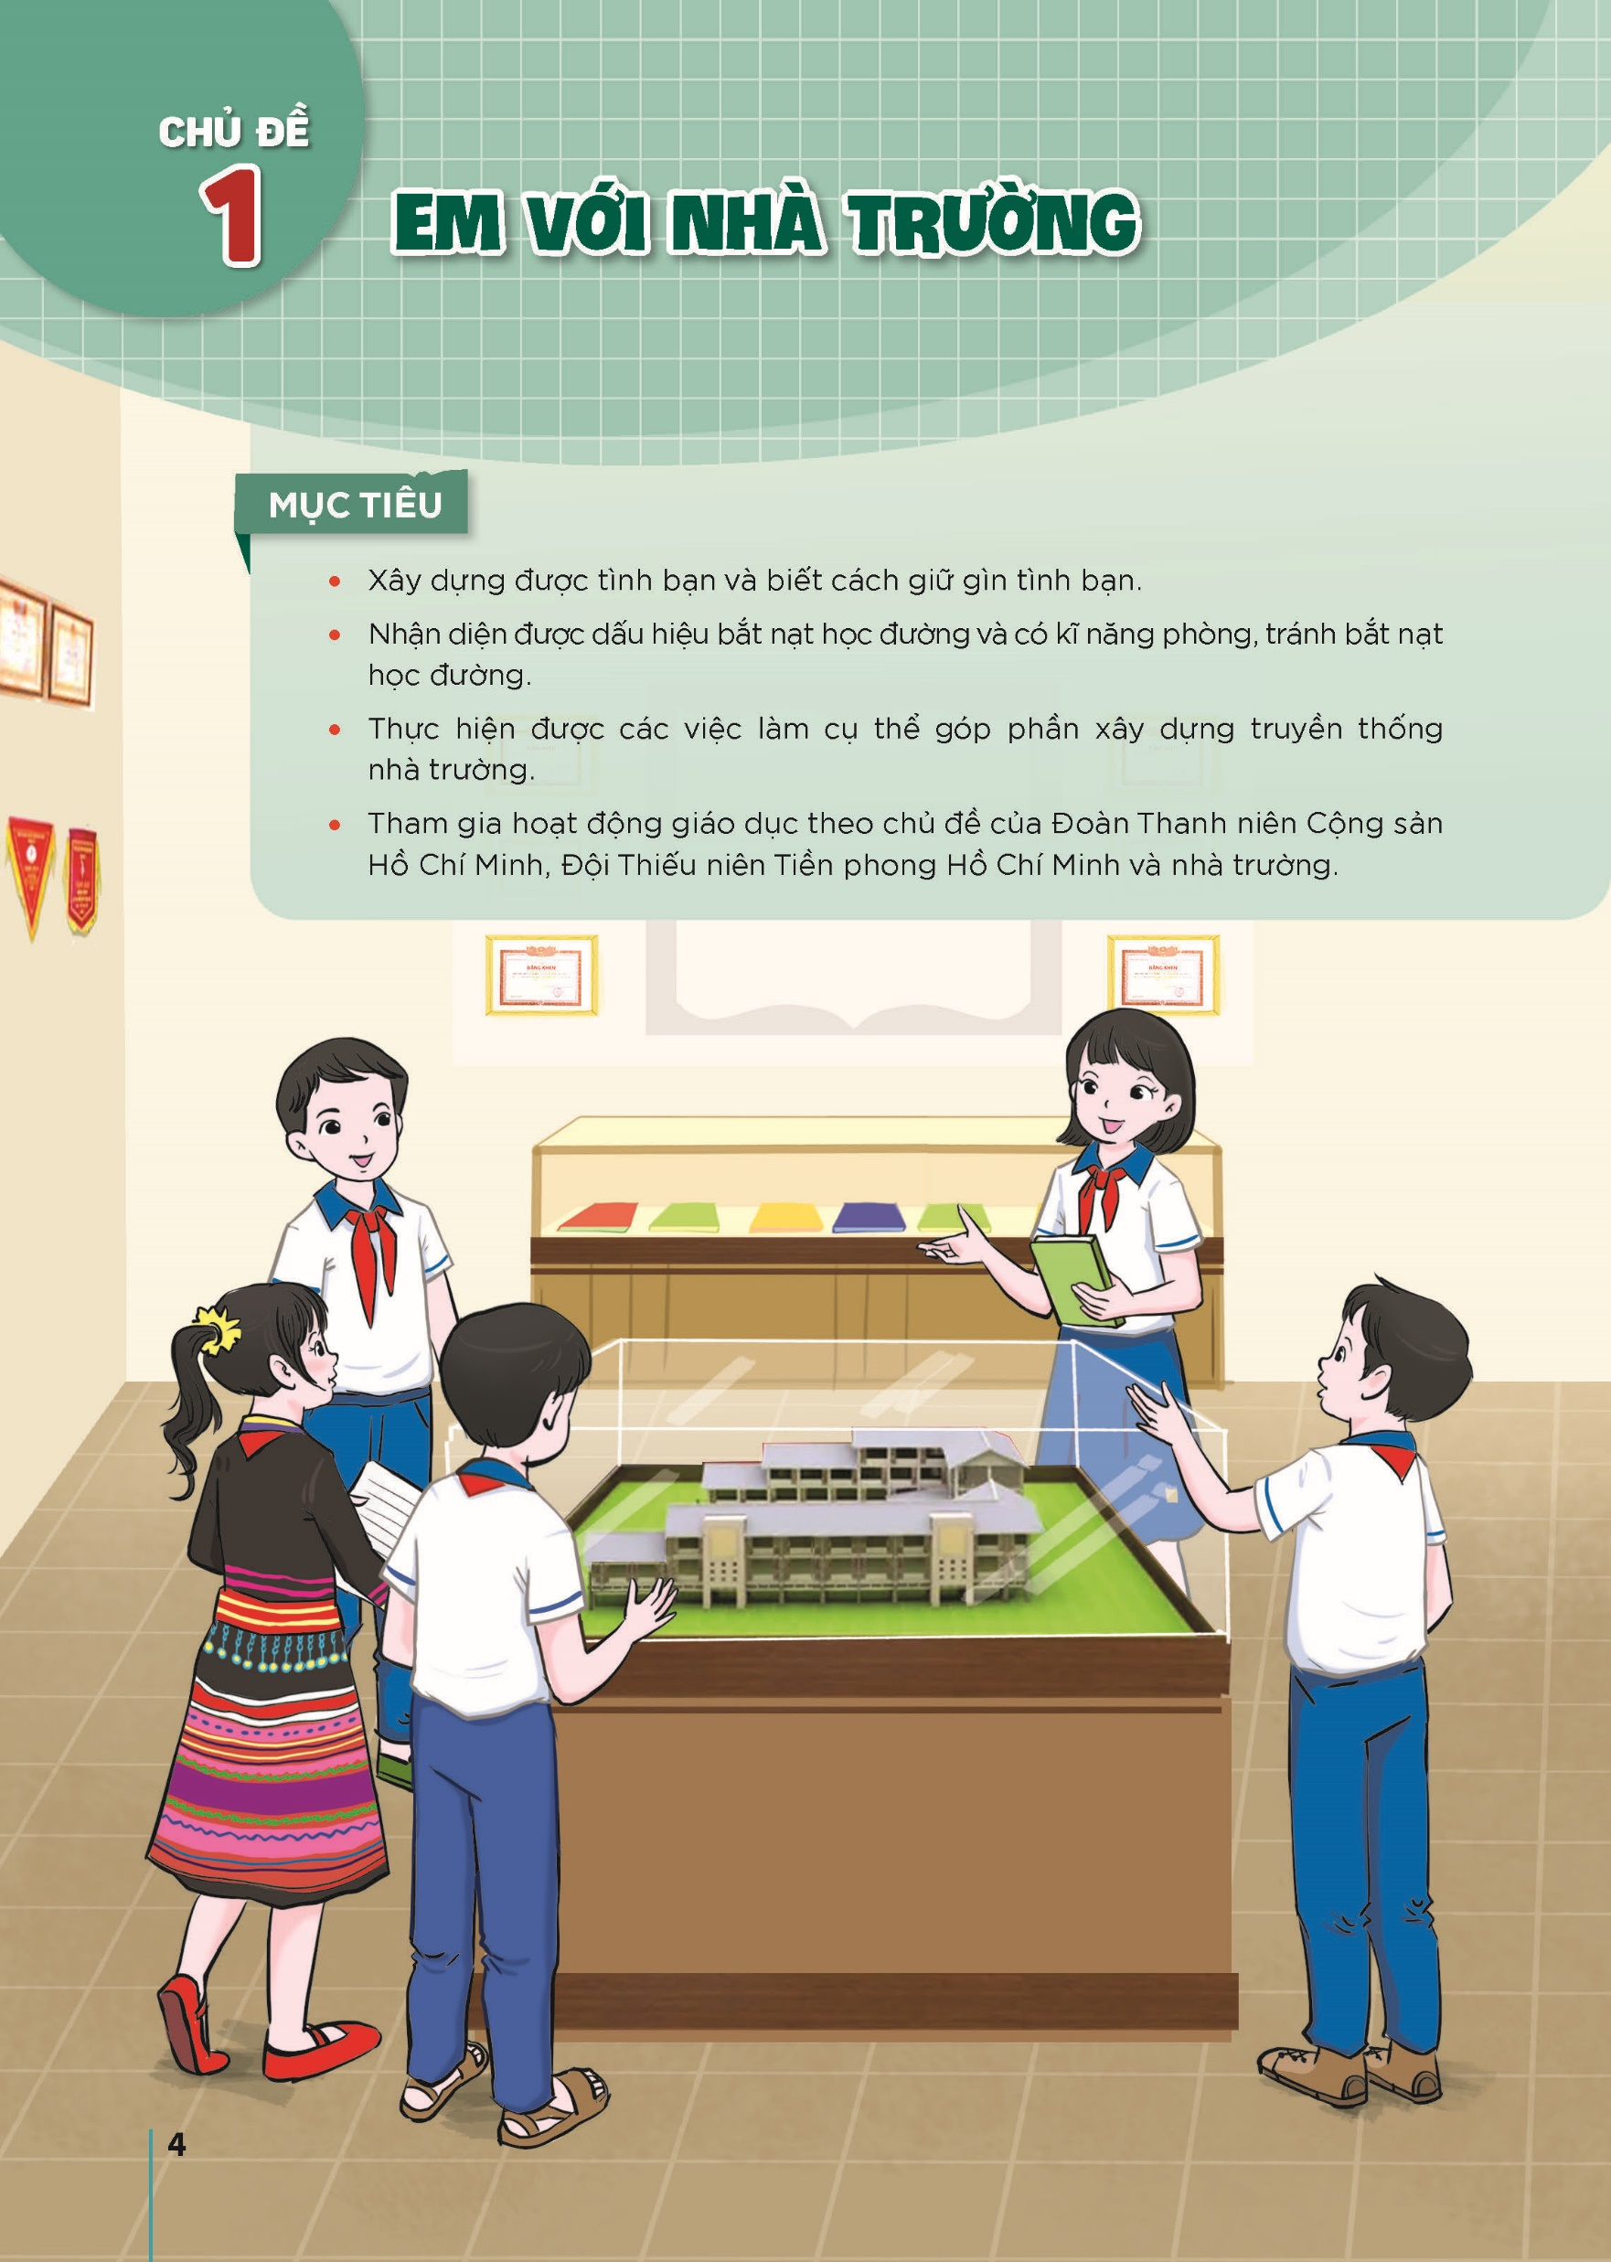
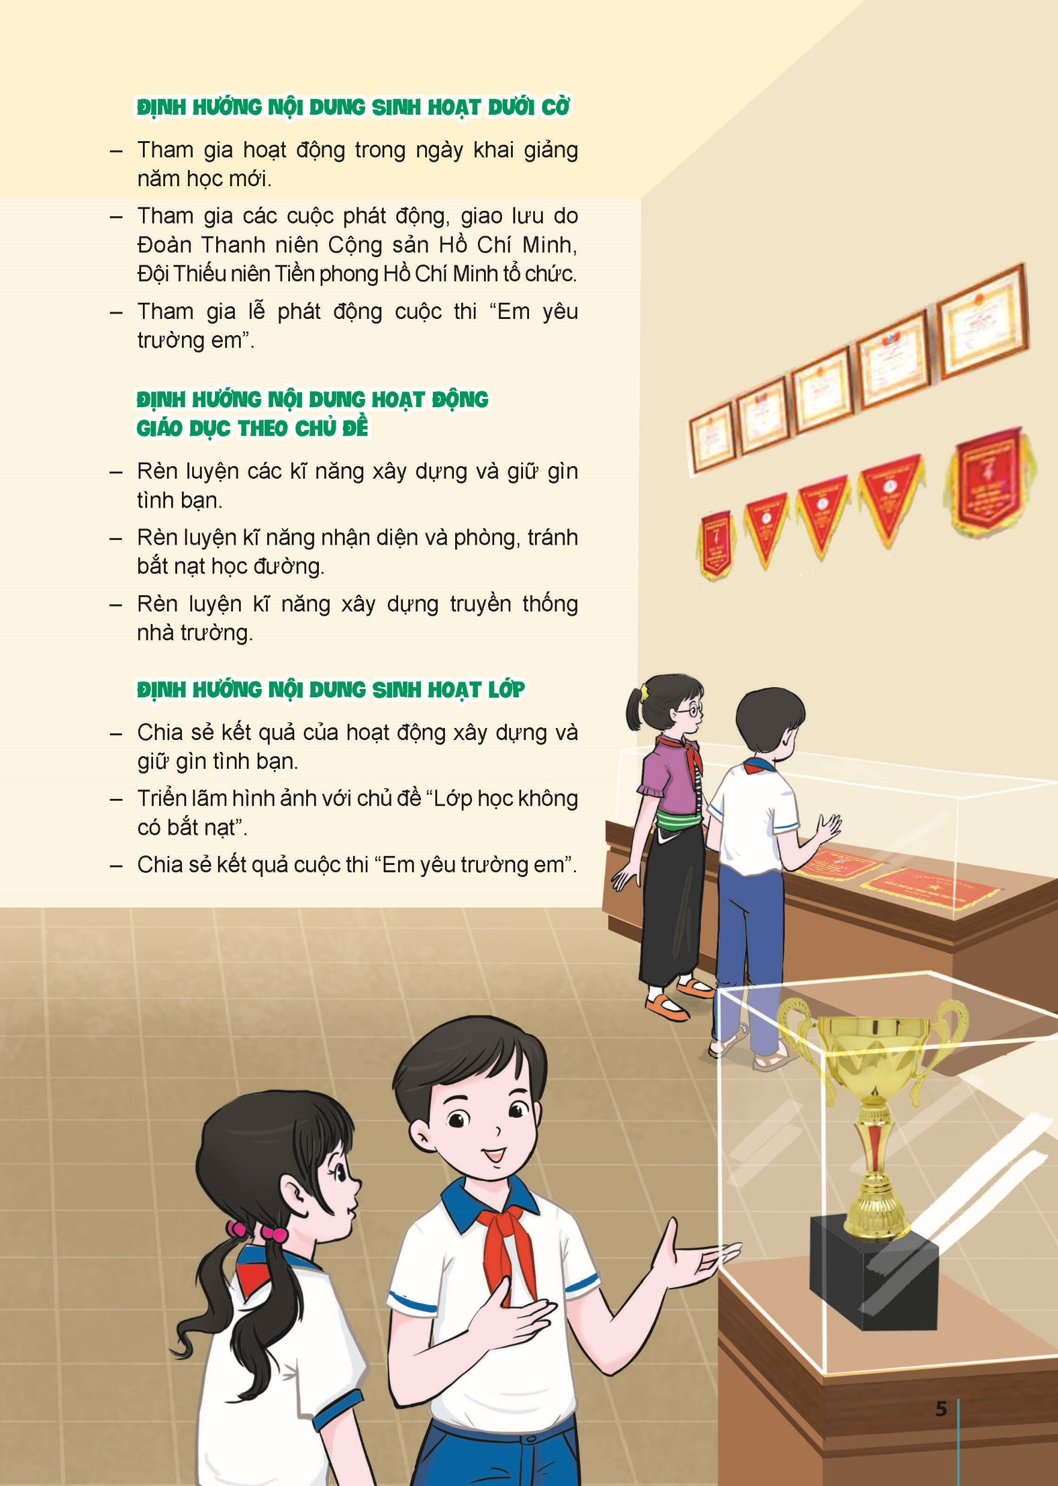
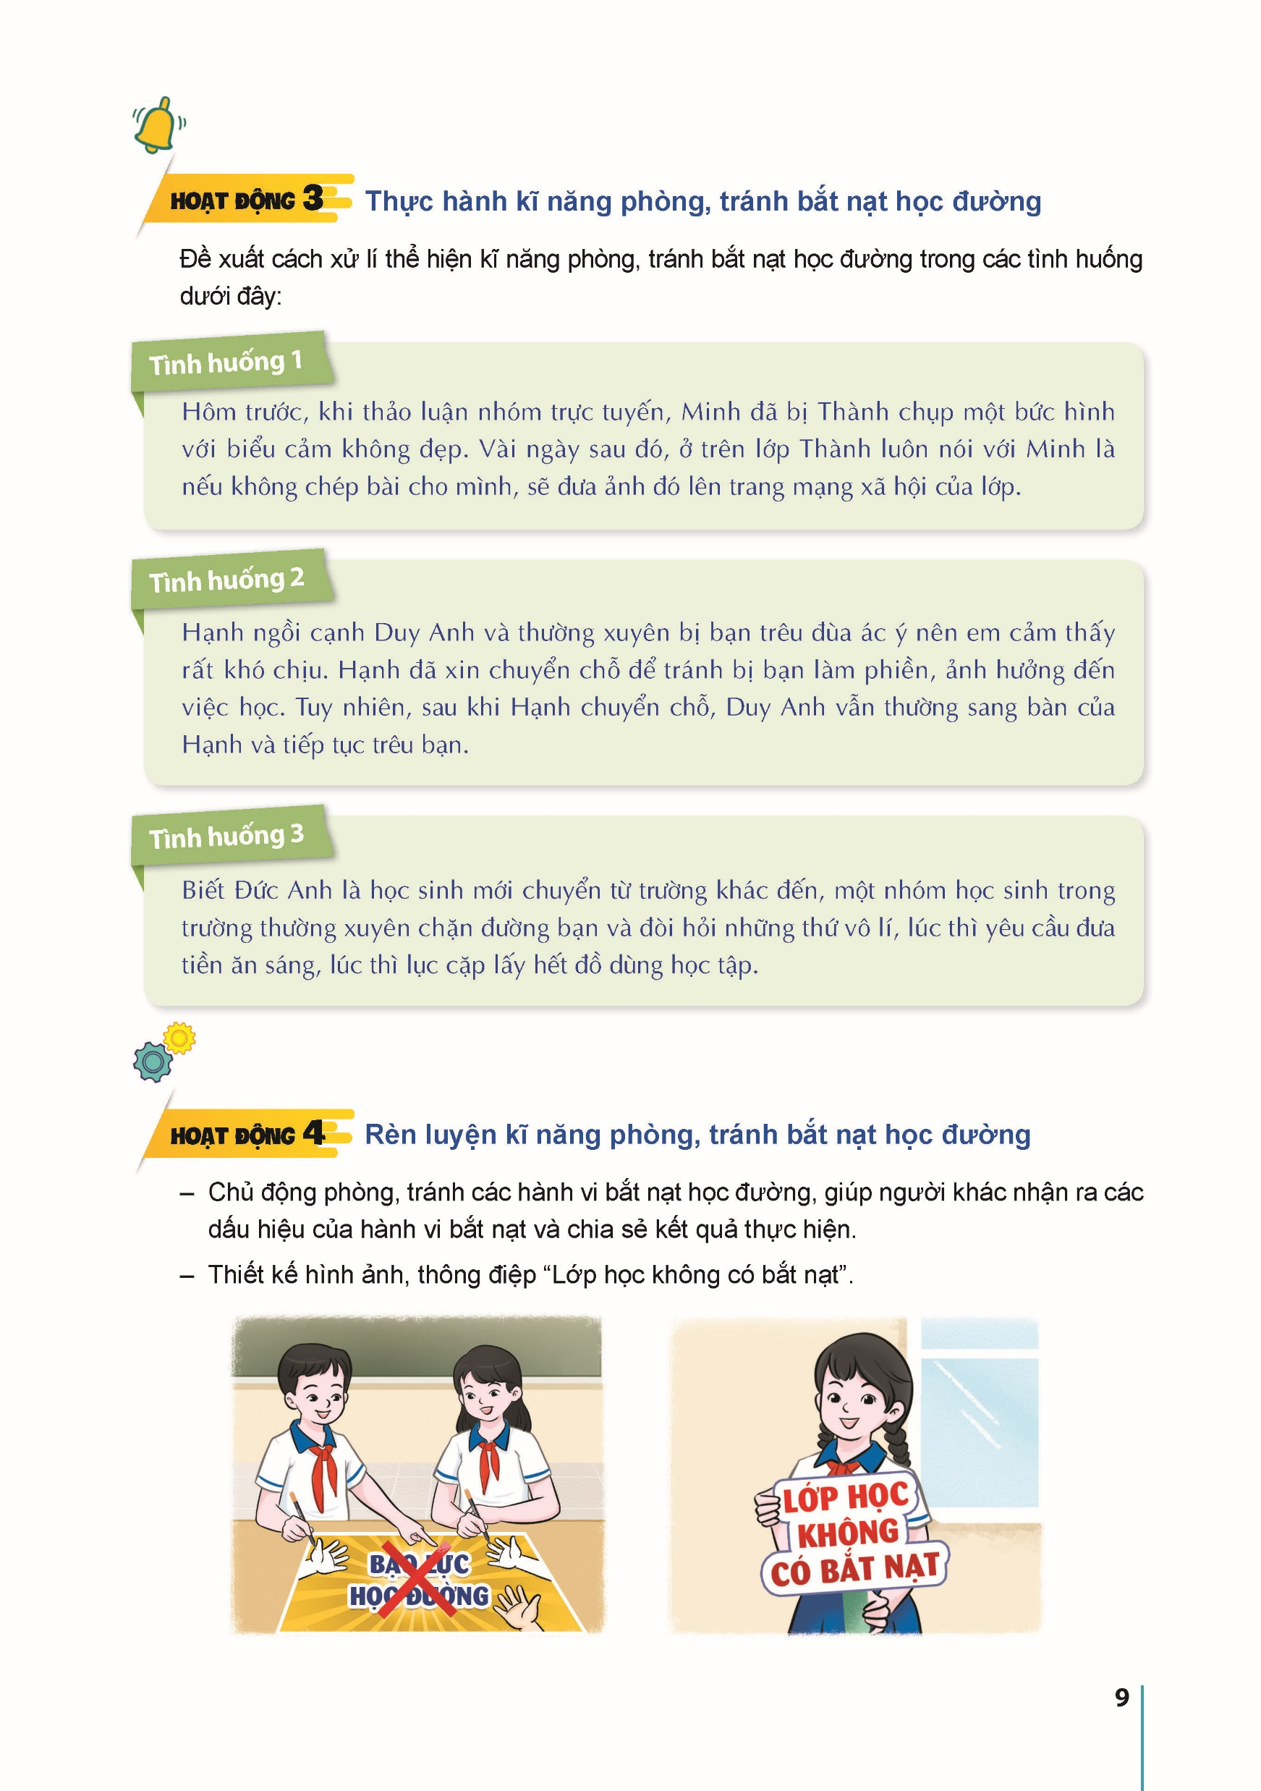
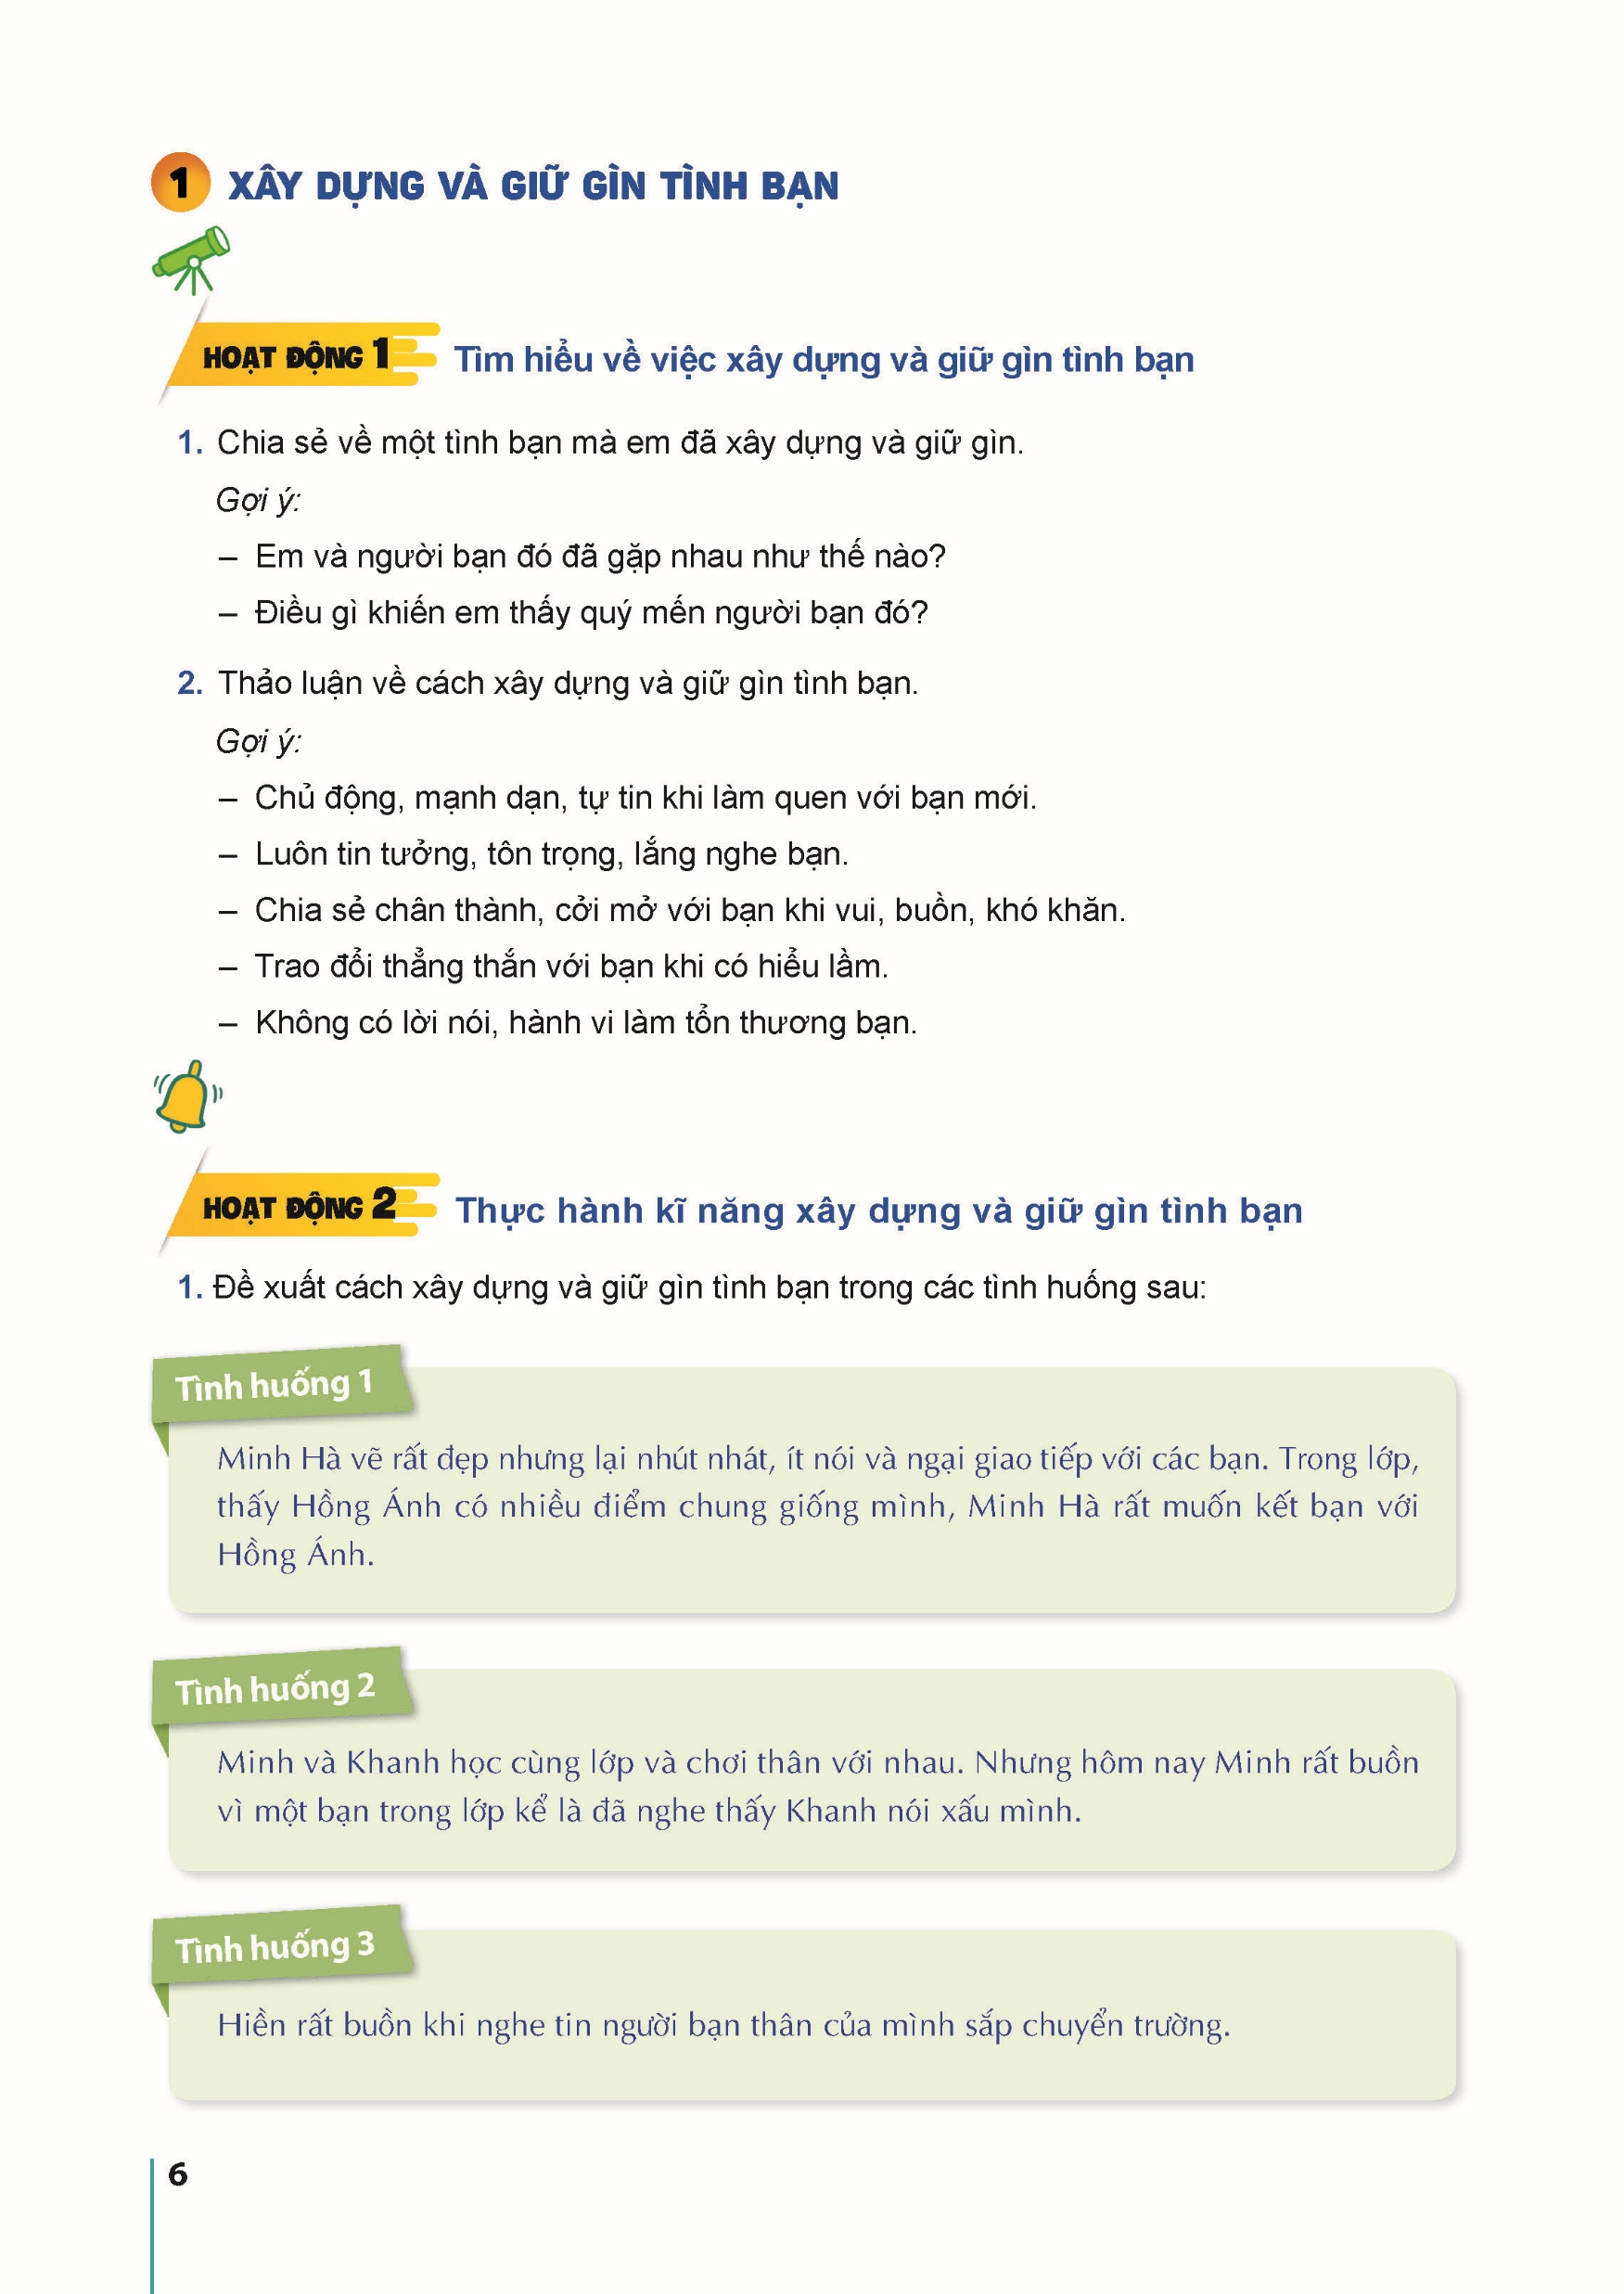
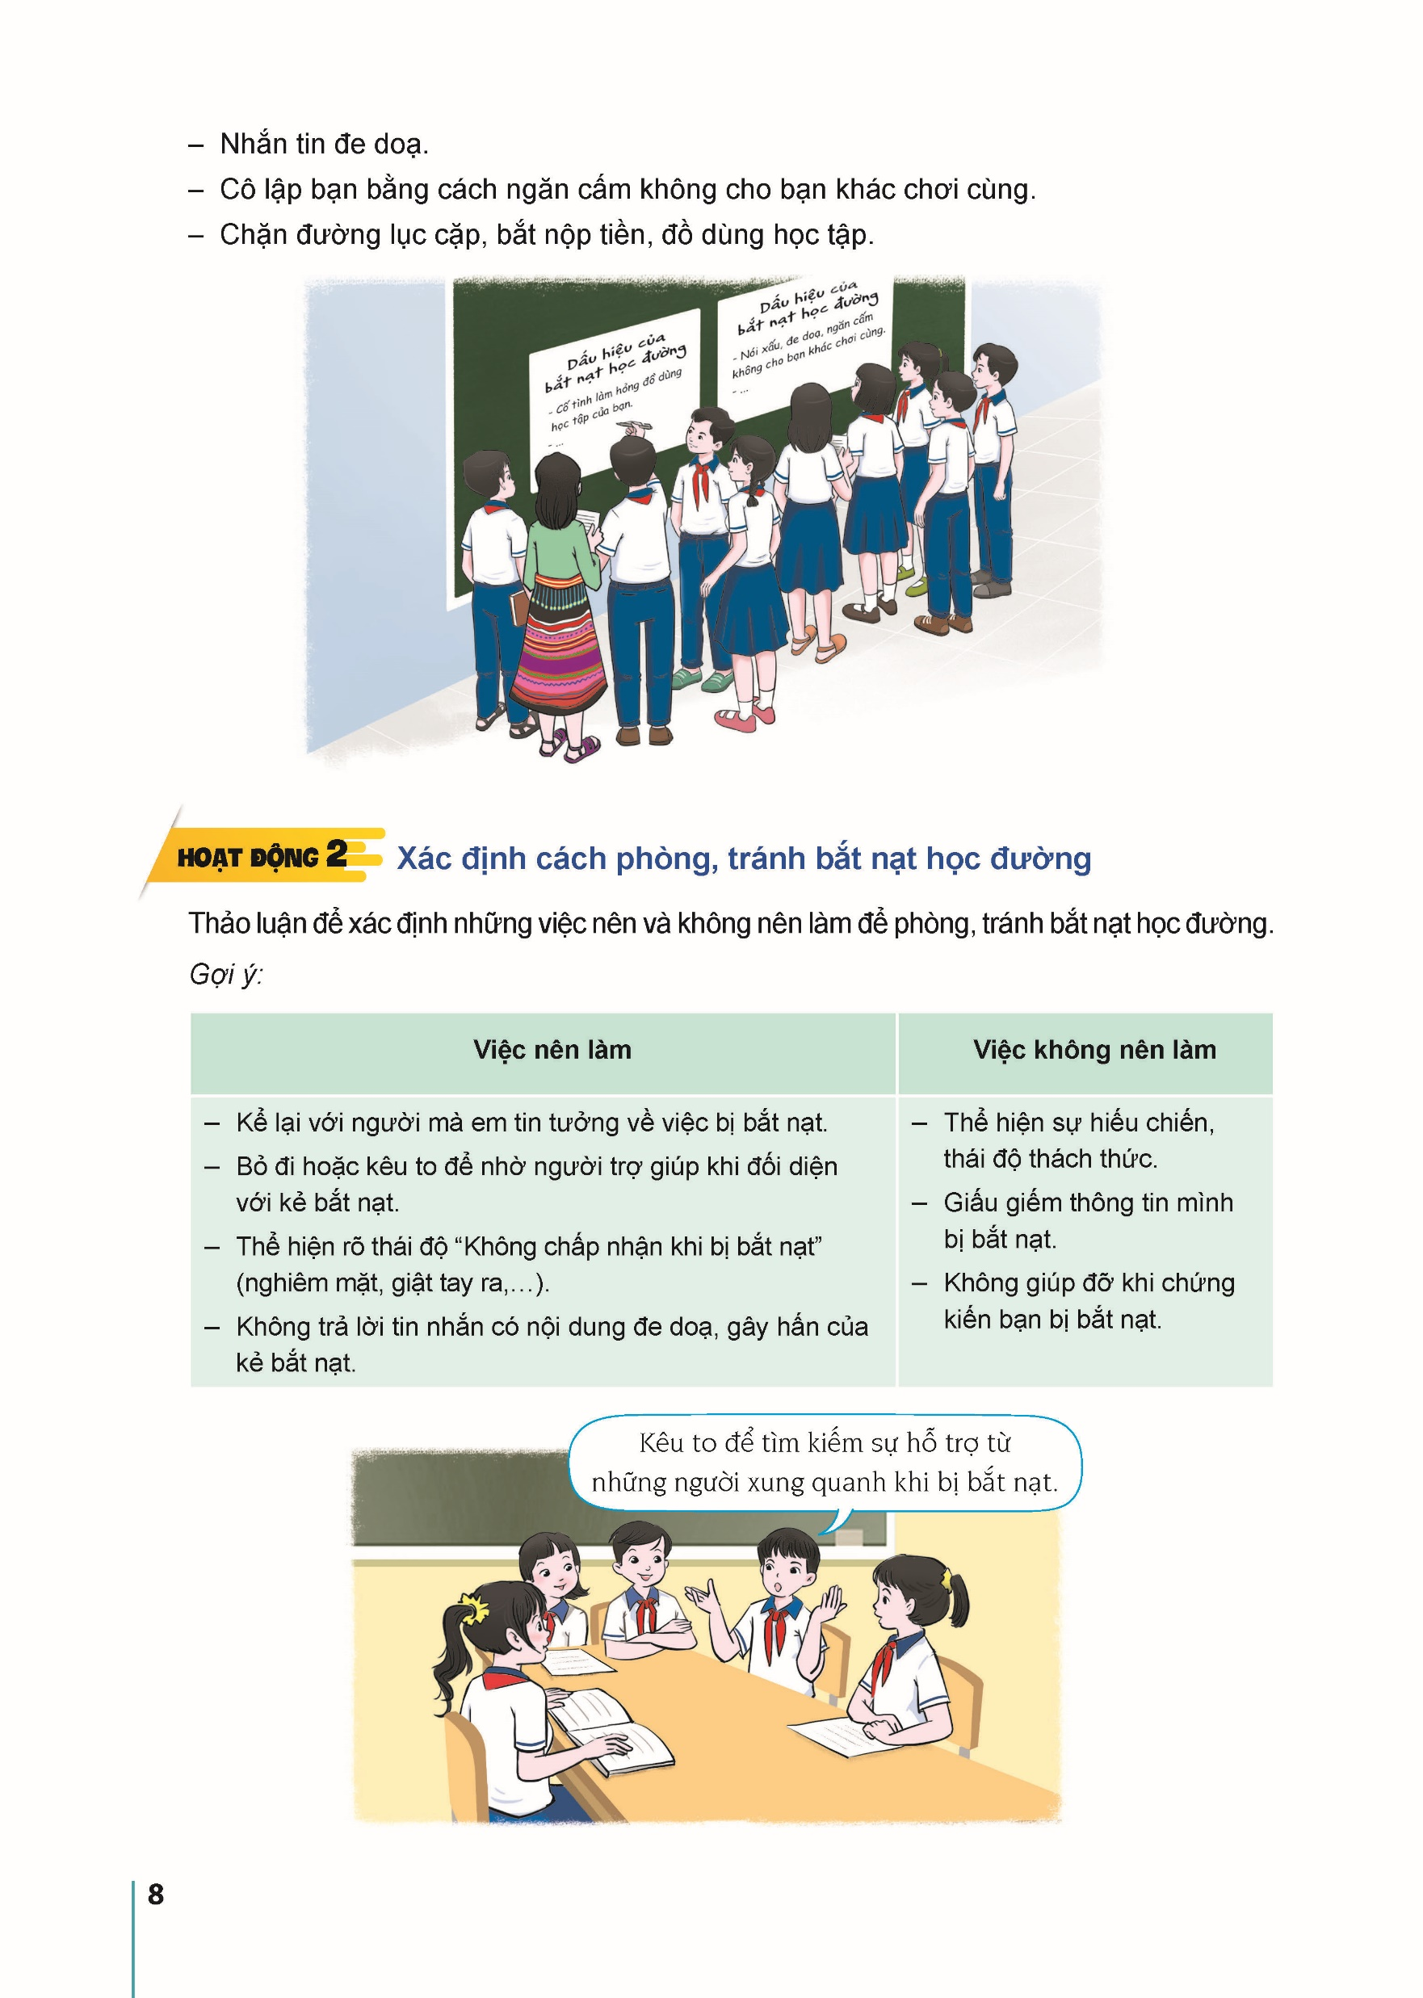
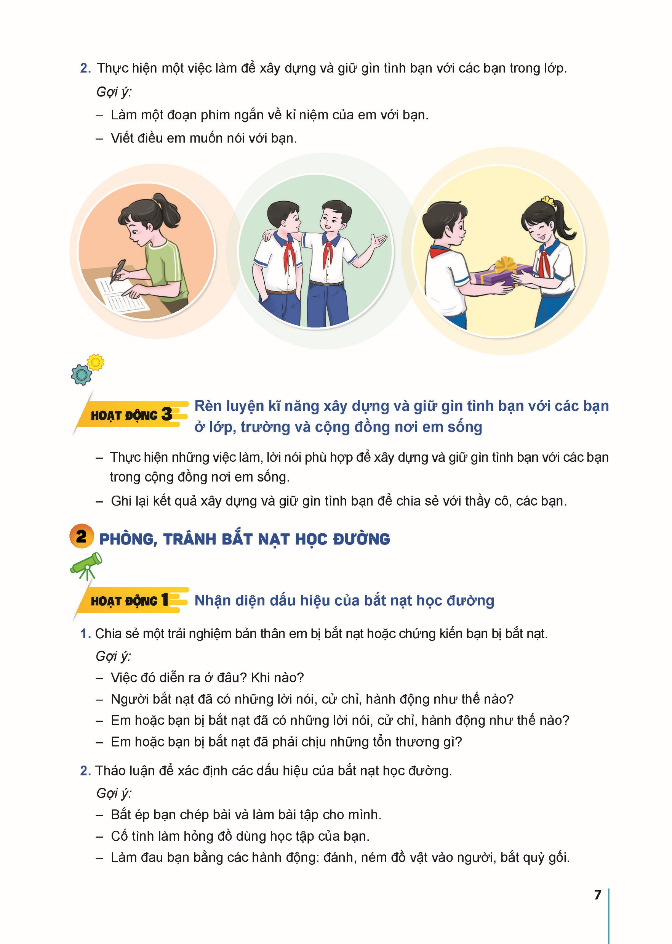
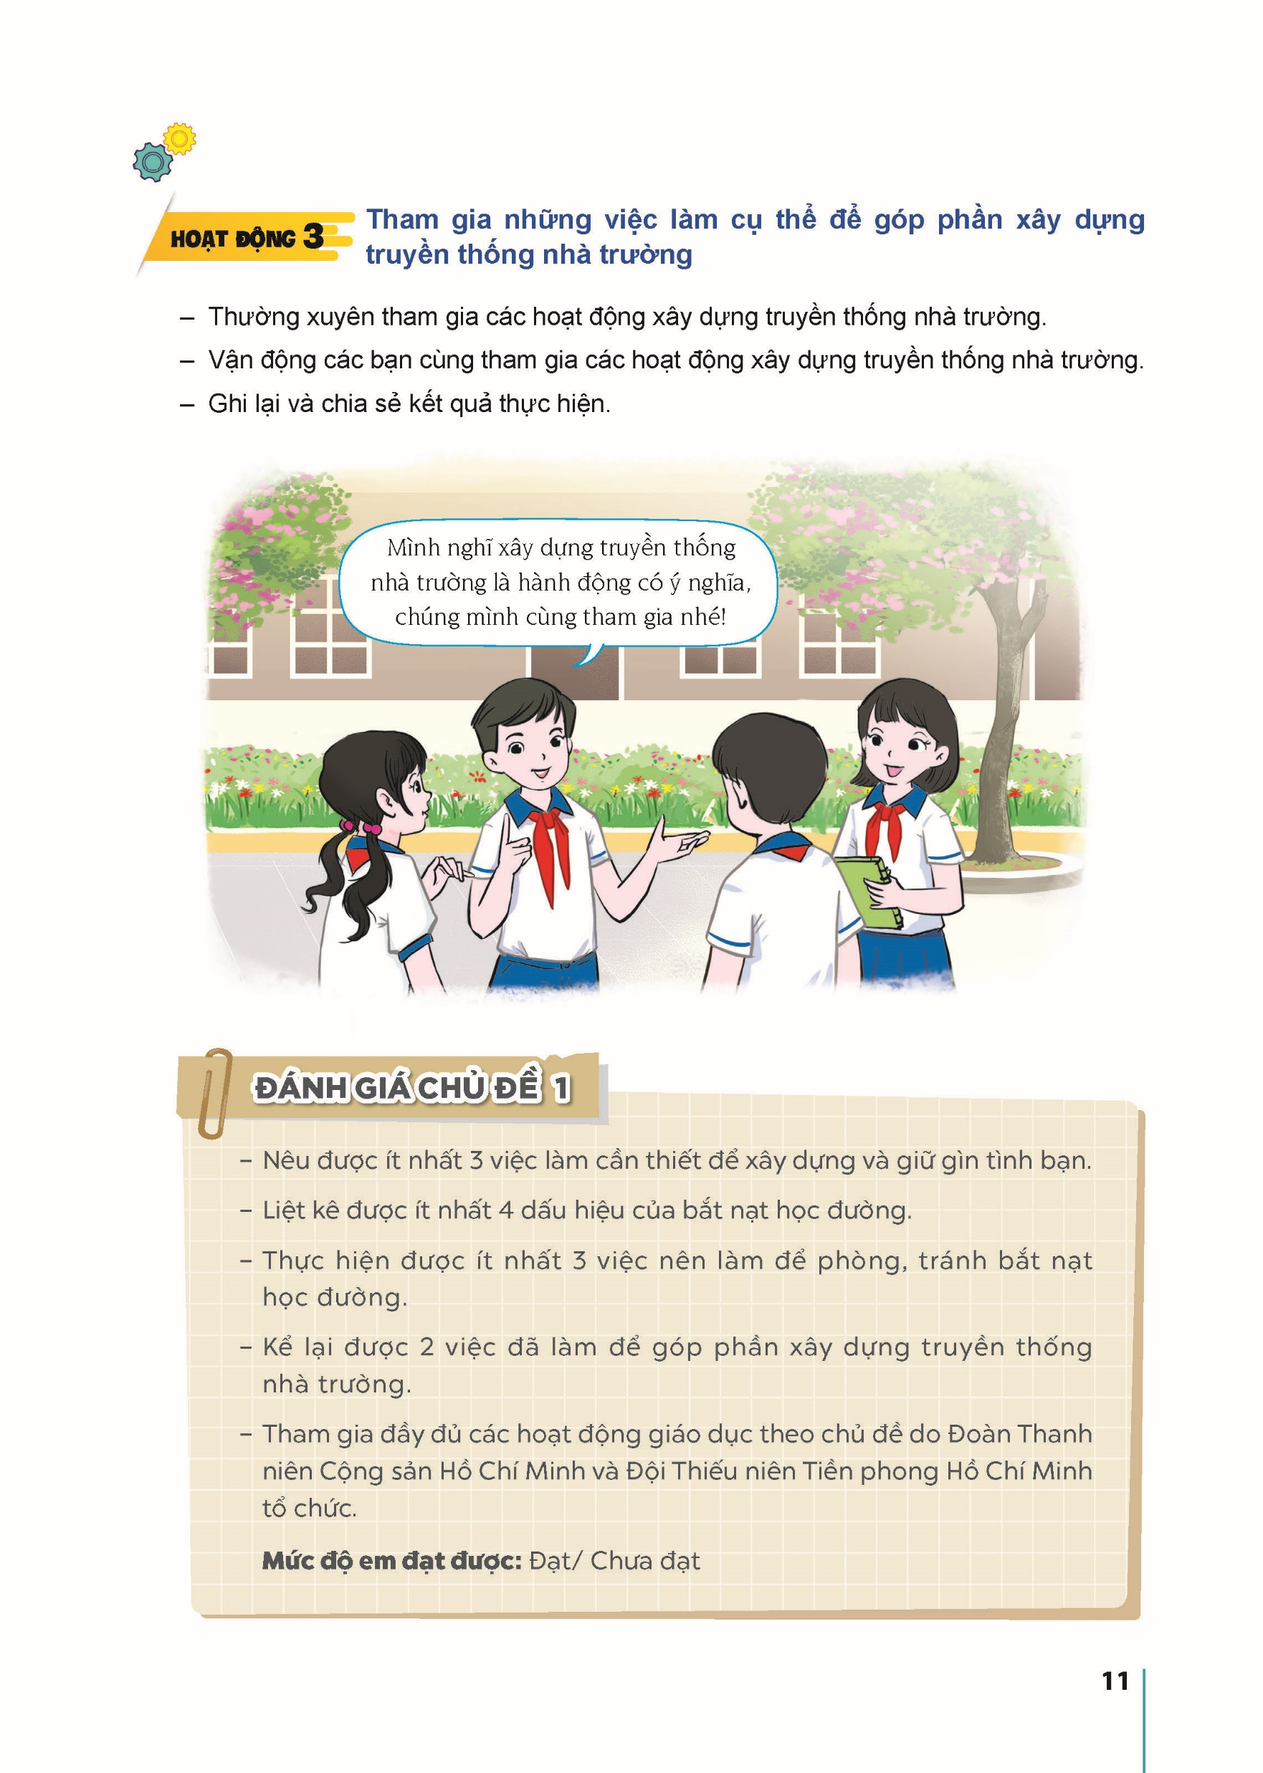
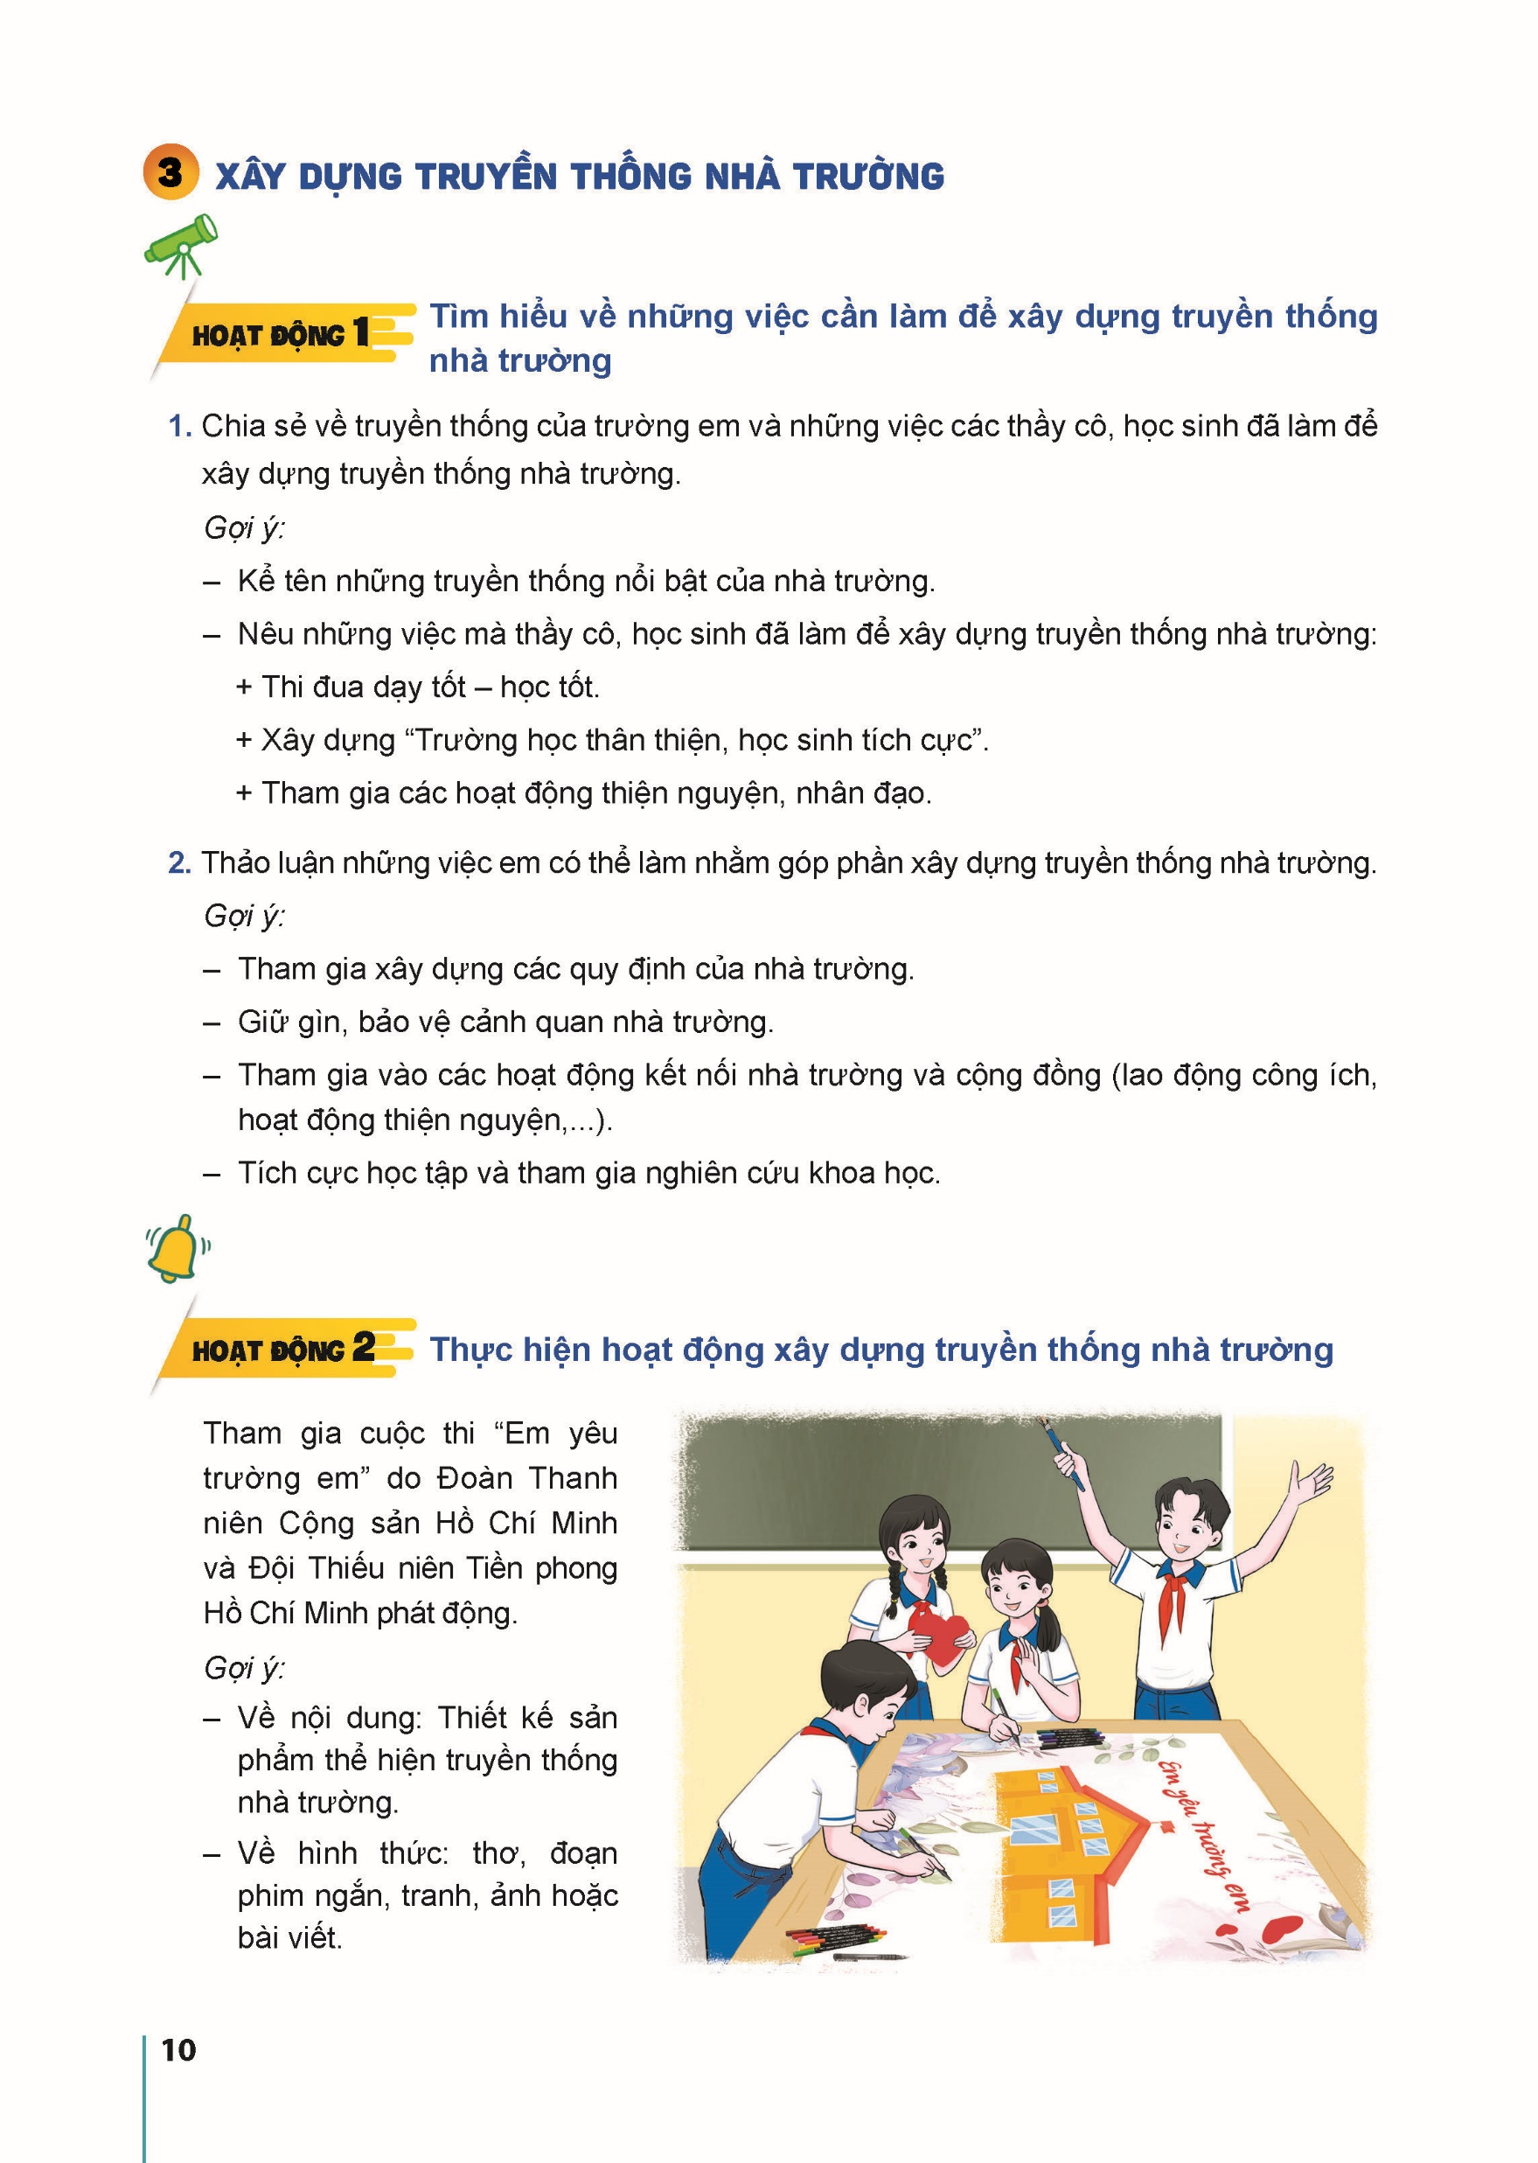
VÍ DỤ

Slide 30
NHỮNG ĐIỂM MỚI, NỔI BẬT
CỦA SÁCH GIÁO KHOA HOẠT ĐỘNG TRẢI NGHIỆM, HƯỚNG NGHIỆP 8

Slide 31
1. Nội dung SGK được thiết kế thành 9 chủ đề, nối tiếp với các chủ đề trong SGK lớp 6, lớp 7 theo hướng đồng tâm, mở rộng.
2. Mỗi chủ đề đều bao gồm 3 loại hình hoạt động trải nghiệm.
Mỗi loại hình hoạt động trải nghiệm trong chủ đề đều nhằm thực hiện mục tiêu của chủ đề và có chức năng, nhiệm vụ riêng.
Sinh hoạt dưới cờ:
Định hướng cho HĐGD theo chủ đề
HĐGD theo chủ đề:
Giữ vai trò chính trong việc thực hiện mục tiêu
của chủ đề
Sinh hoạt lớp:
HS chia sẻ kết quả vận dụng vào thực tiễn

Slide 32
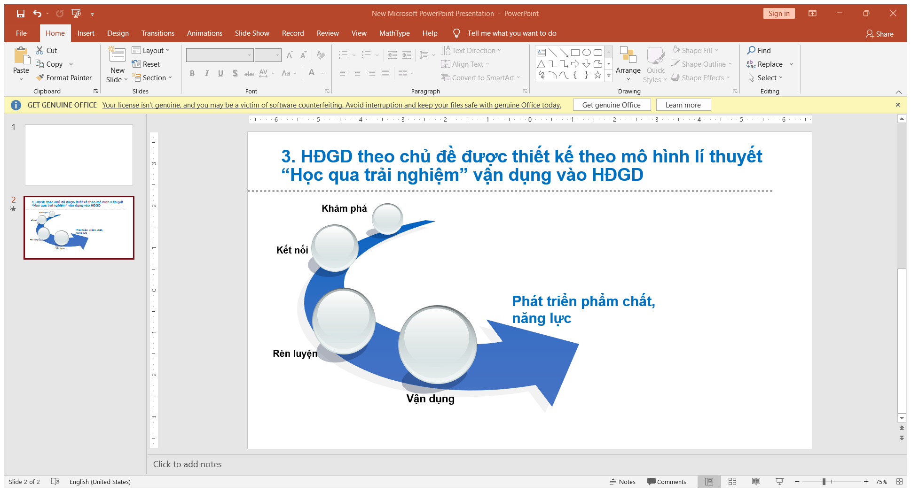
3. Hoạt động giáo dục theo chủ đề được thiết kế theo mô hình lí thuyết “Học qua trải nghiệm” vận dụng vào hoạt động giáo dục.

Slide 33
  HS nhớ lại, tái hiện lại những tri thức, kinh nghiệm đã có liên quan đến chủ đề hoạt động.
Khám phá
  HS kiến tạo tri thức, kinh nghiệm mới từ những tri thức, kinh nghiệm đã có.
Kết nối
  HS thực hành, vận dụng tri thức, kinh nghiệm mới để giải quyết các nhiệm vụ được giao.
Thực hành
  HS vận dụng tri thức, kinh nghiệm mới vào cuộc sống thực tiễn ở nhà trường, gia đình, cộng đồng.
Vận dụng

Slide 34
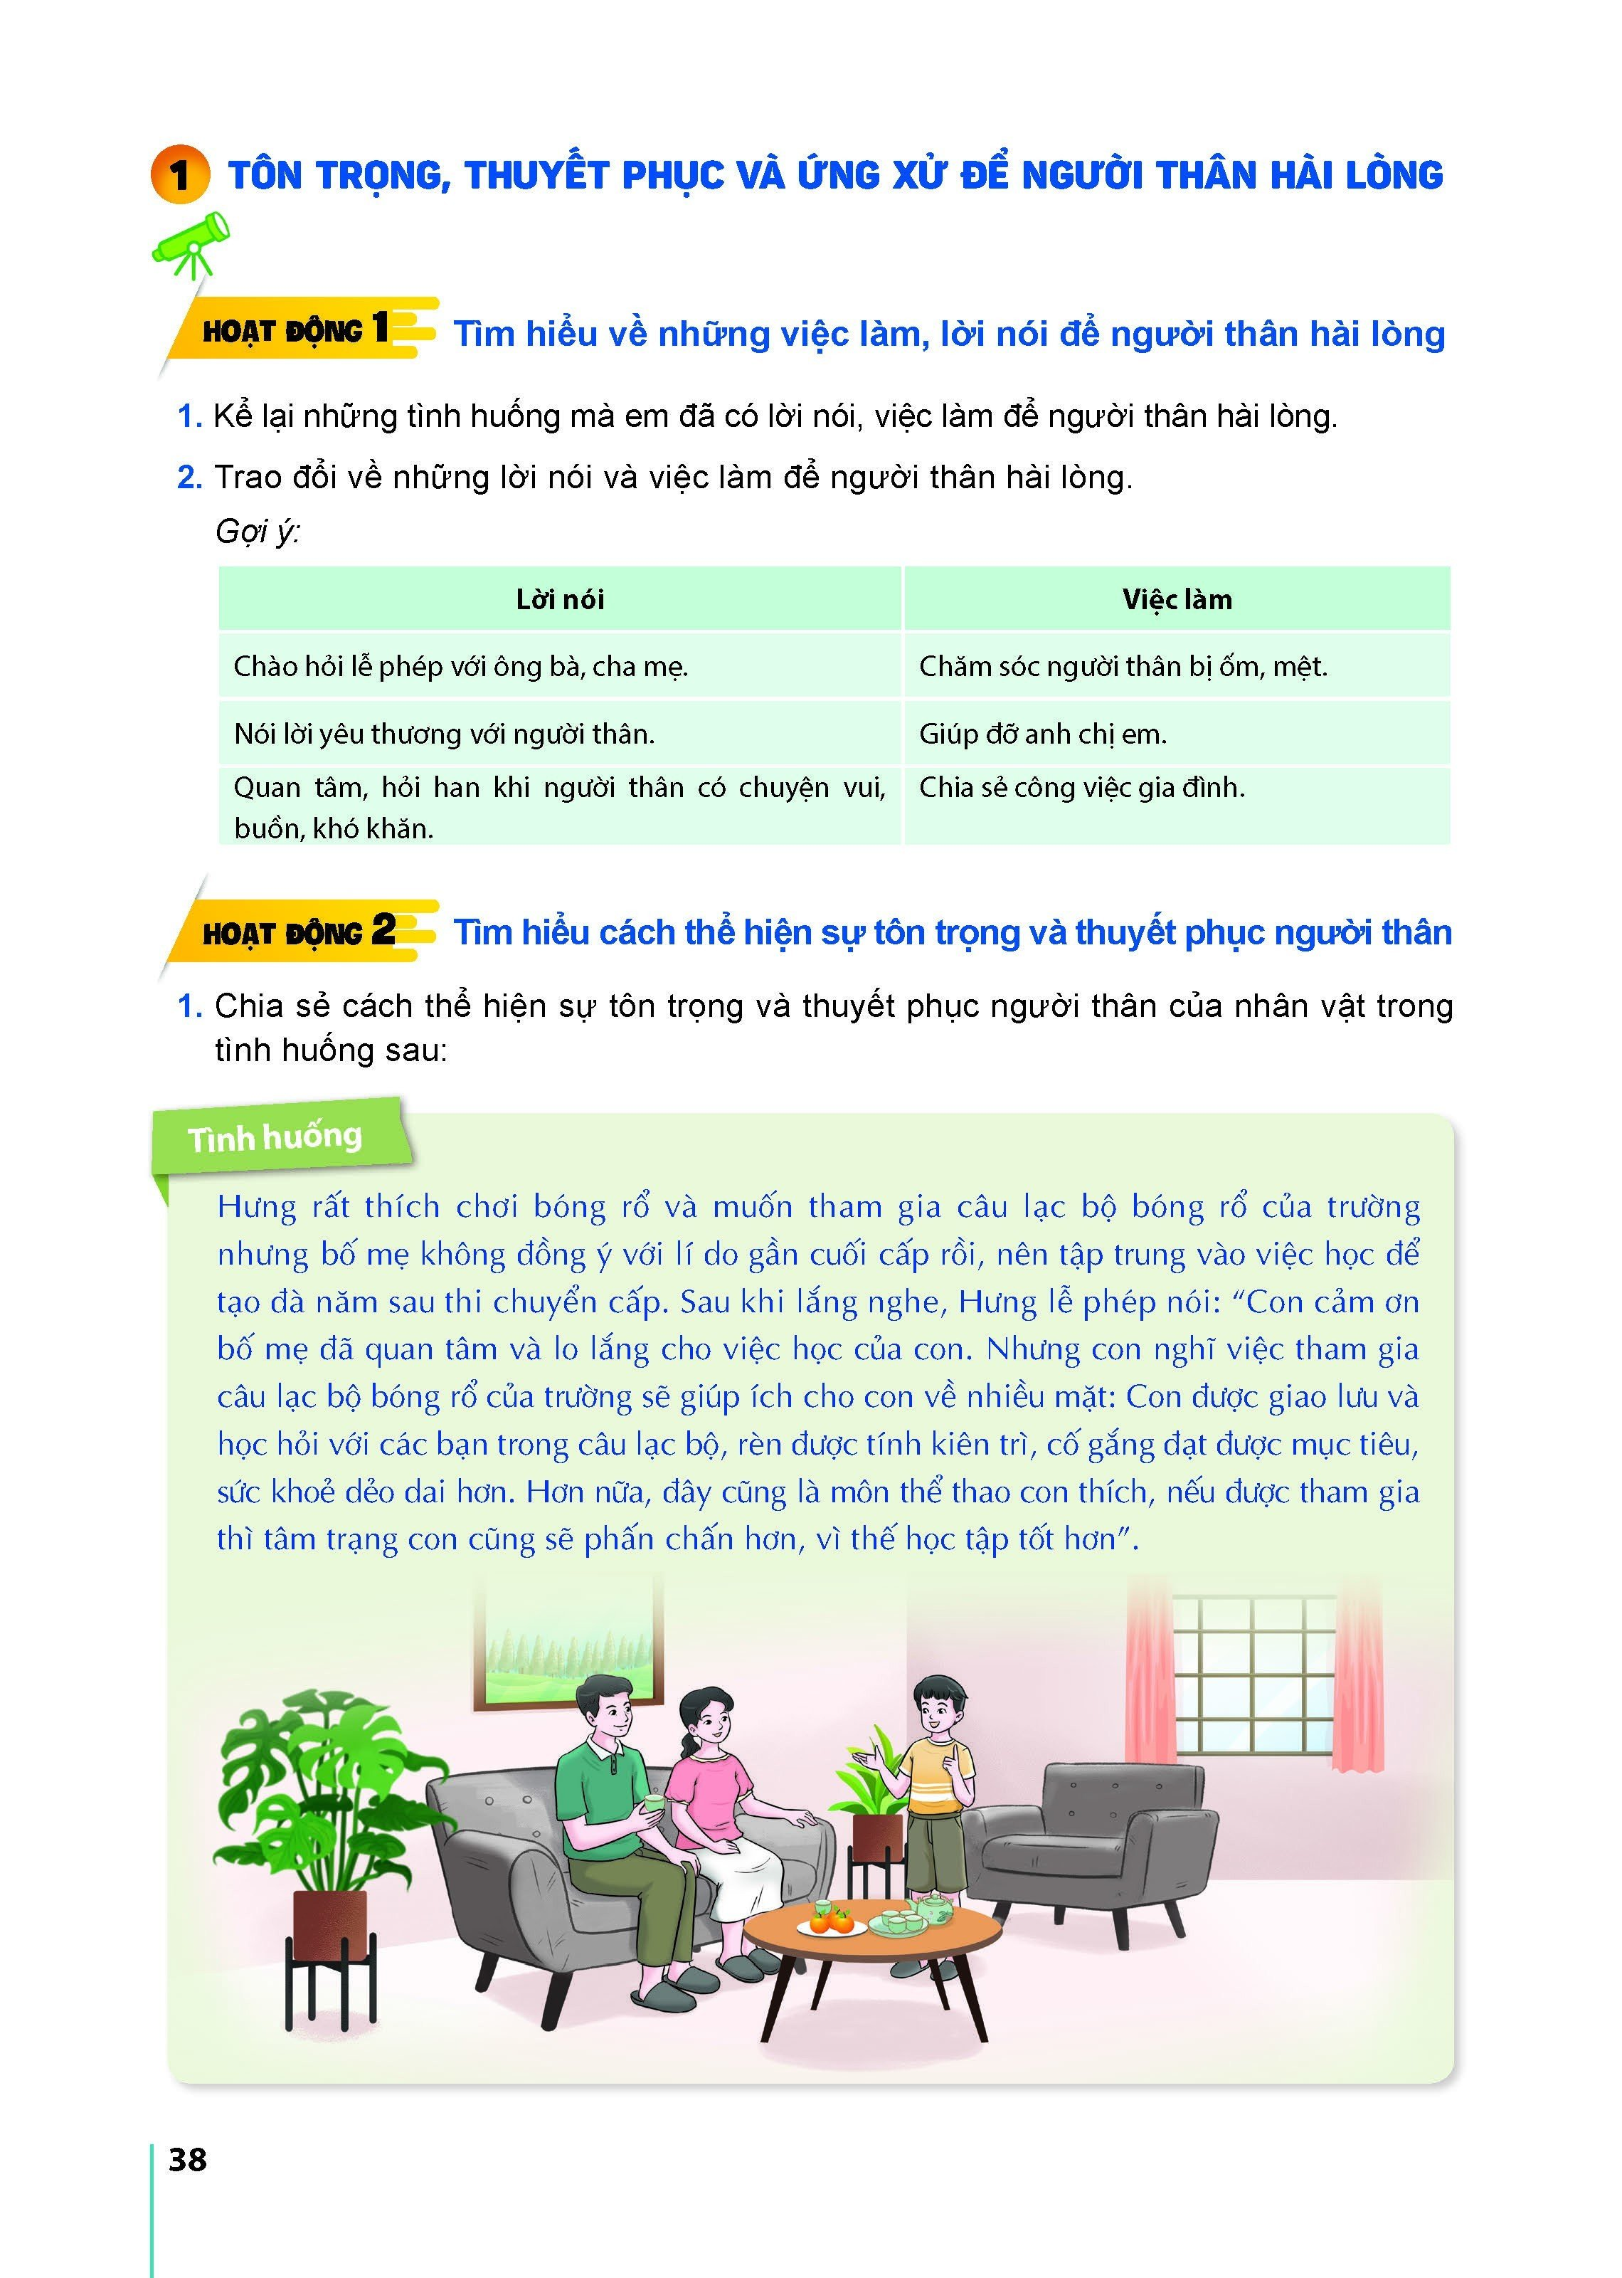
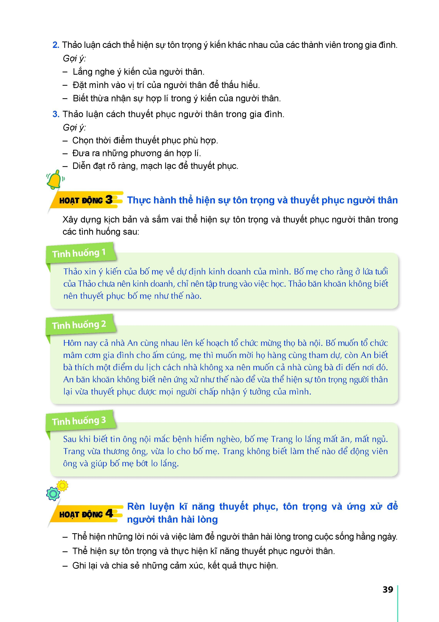
4. Các hoạt động trong mỗi chủ đề phù hợp với đặc trưng của hoạt động trải nghiệm

Slide 35
Khoa học
Sư phạm
Thực tiễn
Ngắn gọn, súc tích, sinh động
Dễ hiểu, dễ thực hiện
Rõ ràng, cụ thể
5. Nội dung sách giáo khoa đảm bảo các tiêu chí:

Slide 36
6. Phương pháp, hình thức tổ chức các hoạt động
phong phú, đa dạng, mang tính mở và linh hoạt,
thu hút được sự tham gia tích cực của học sinh.
Phương pháp thảo luận, chia sẻ
Phương pháp nghiên cứu
tình huống
Phương pháp
sắm vai
Phương pháp học theo dự án
Phương pháp
lập kế hoạch
Phương pháp tranh biện
Phương pháp
trò chơi…
Hình thức giao lưu
Hình thức diễn đàn
Hình thức toạ đàm
Hình thức triển lãm
Hình thức chơi trò chơi
Hình thức truyền thông
Hình thức sân khấu hoá…

Slide 37
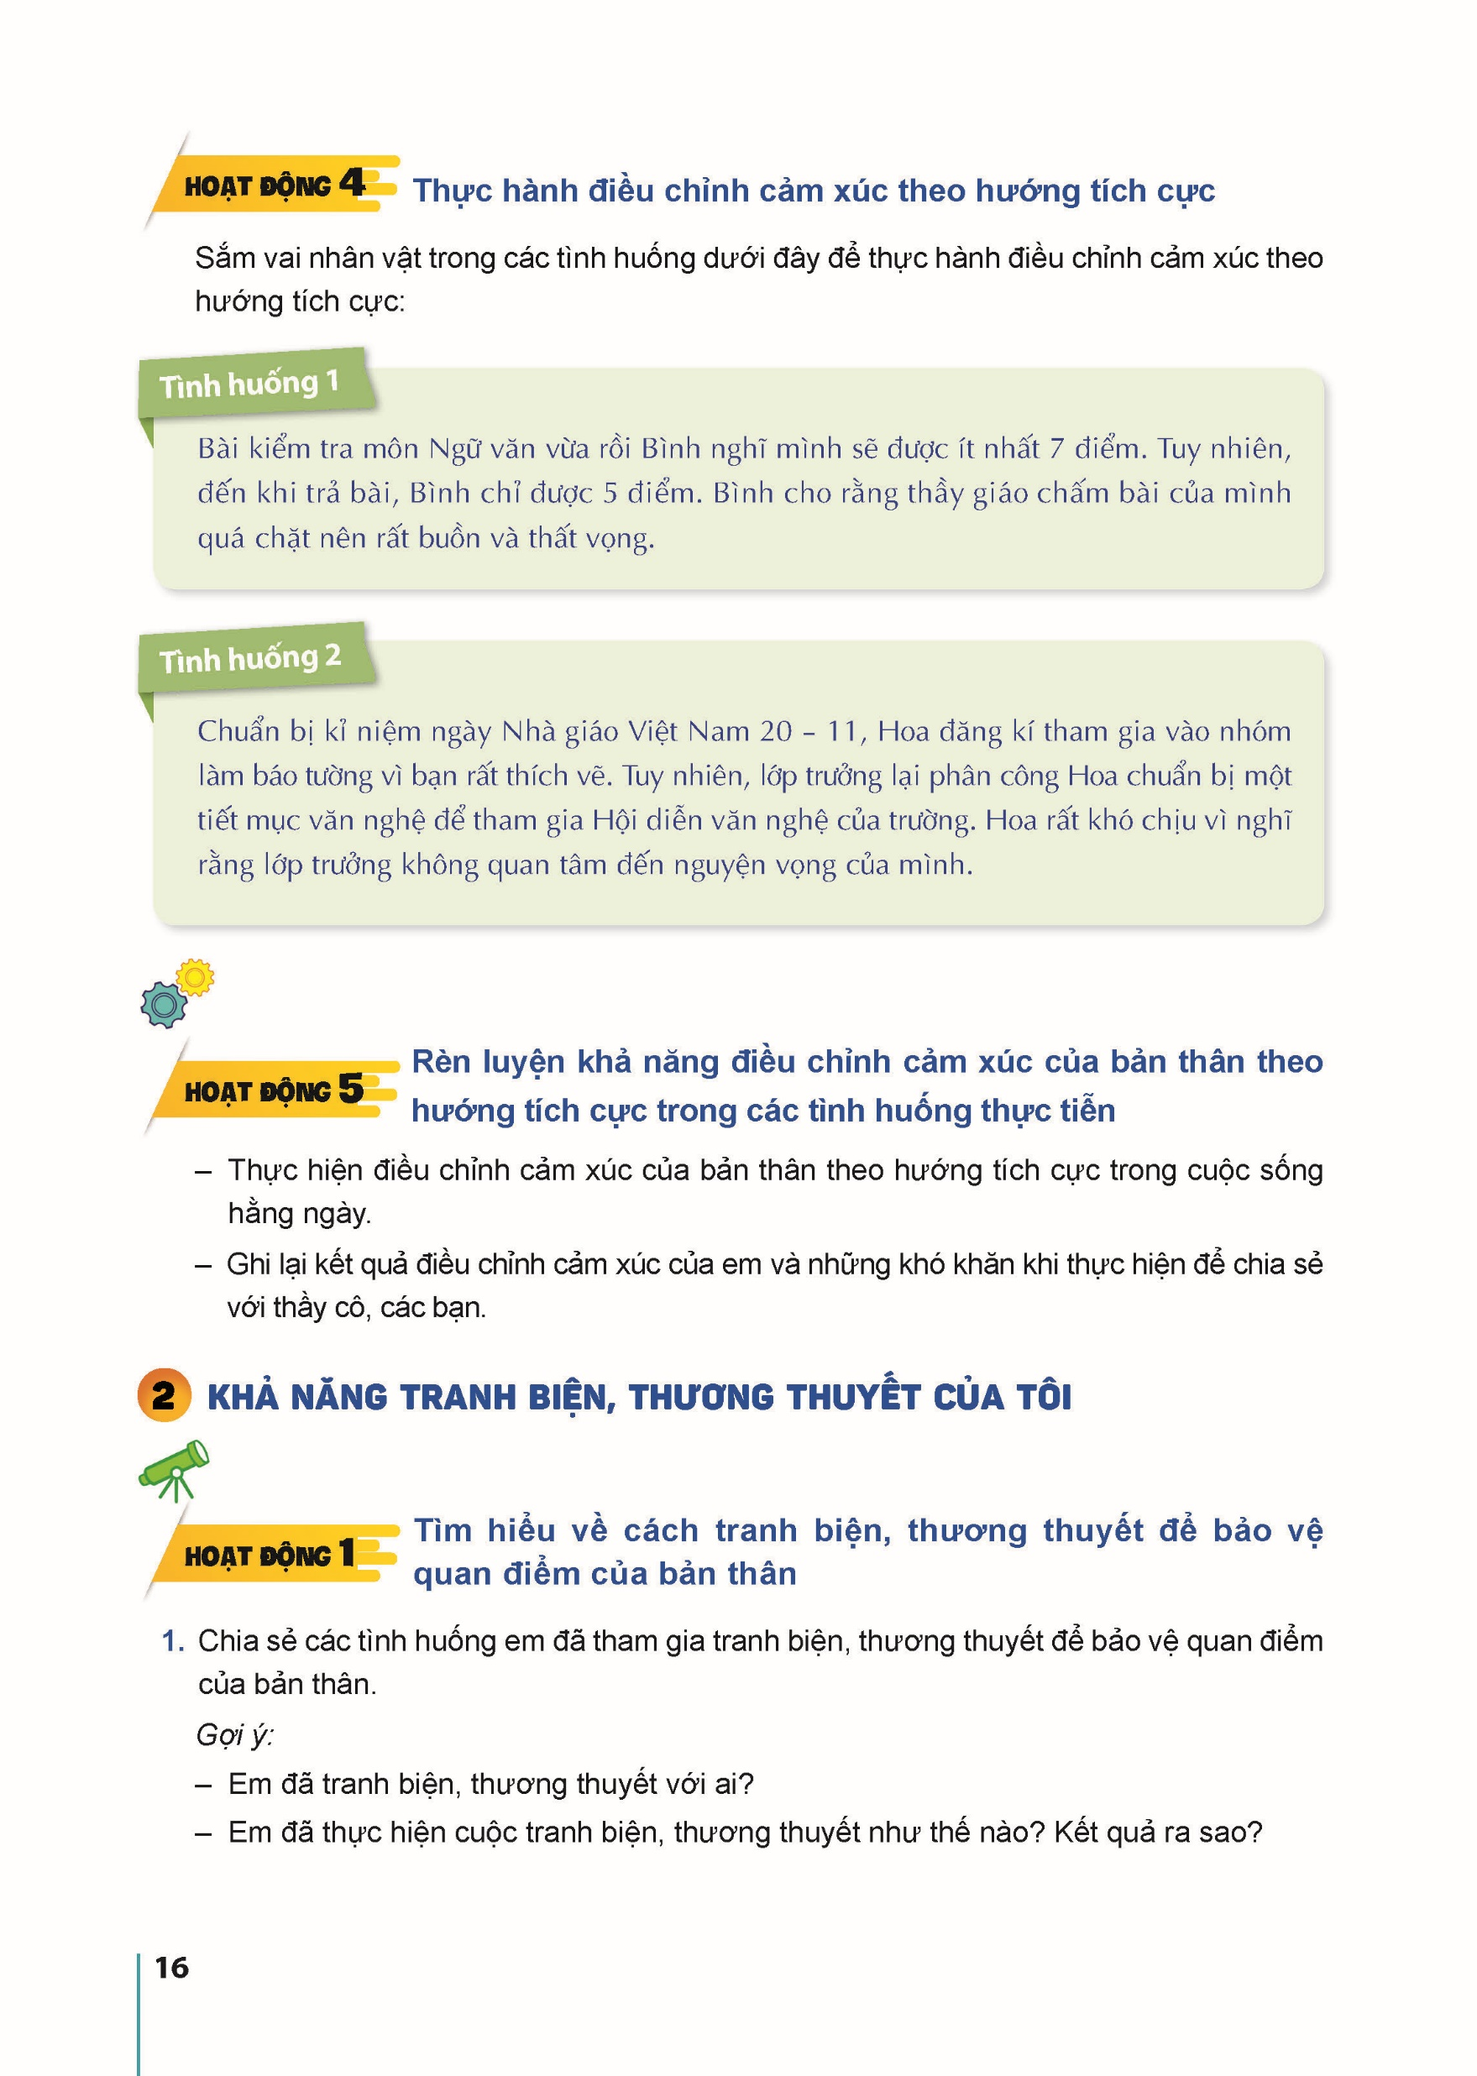
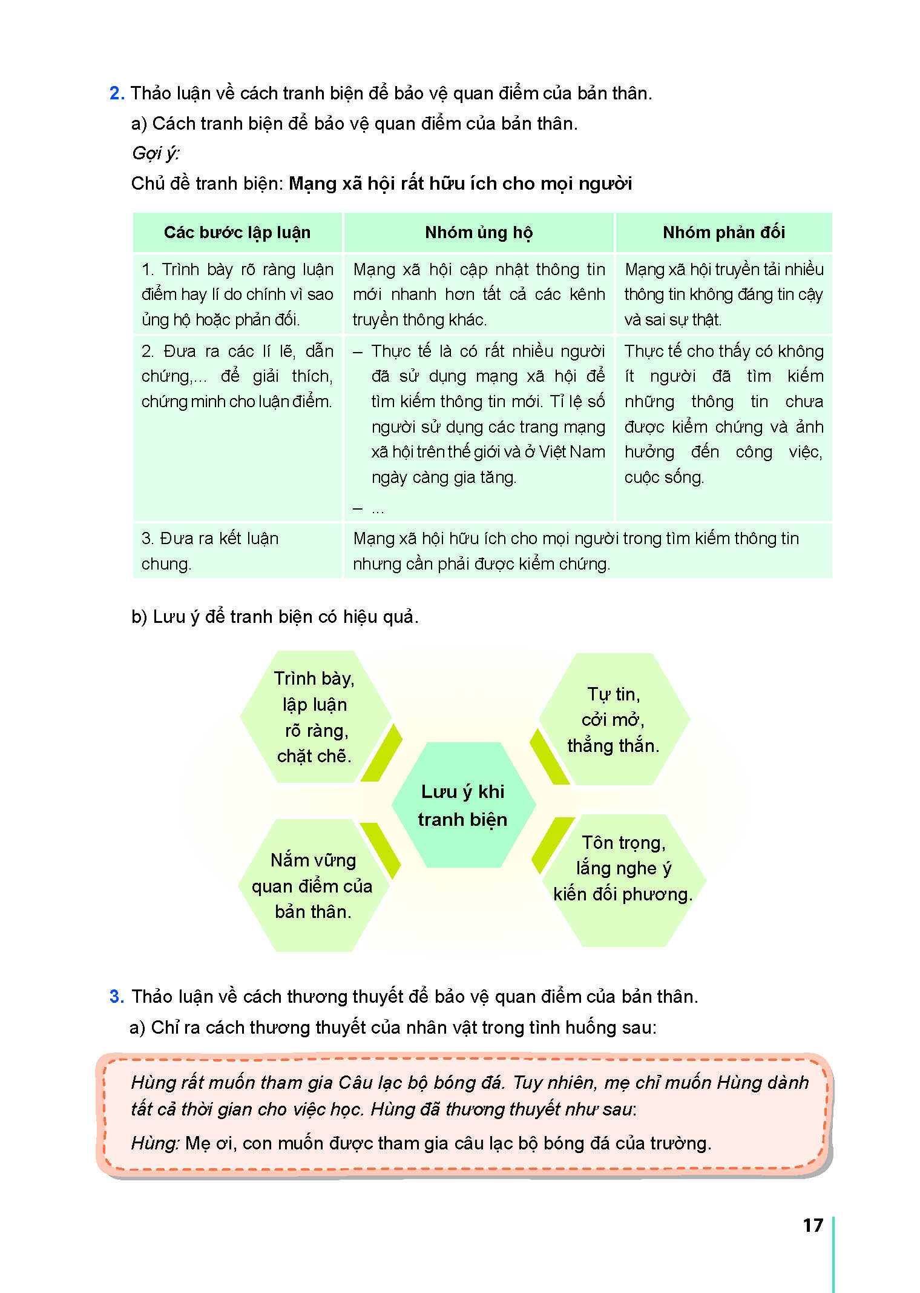
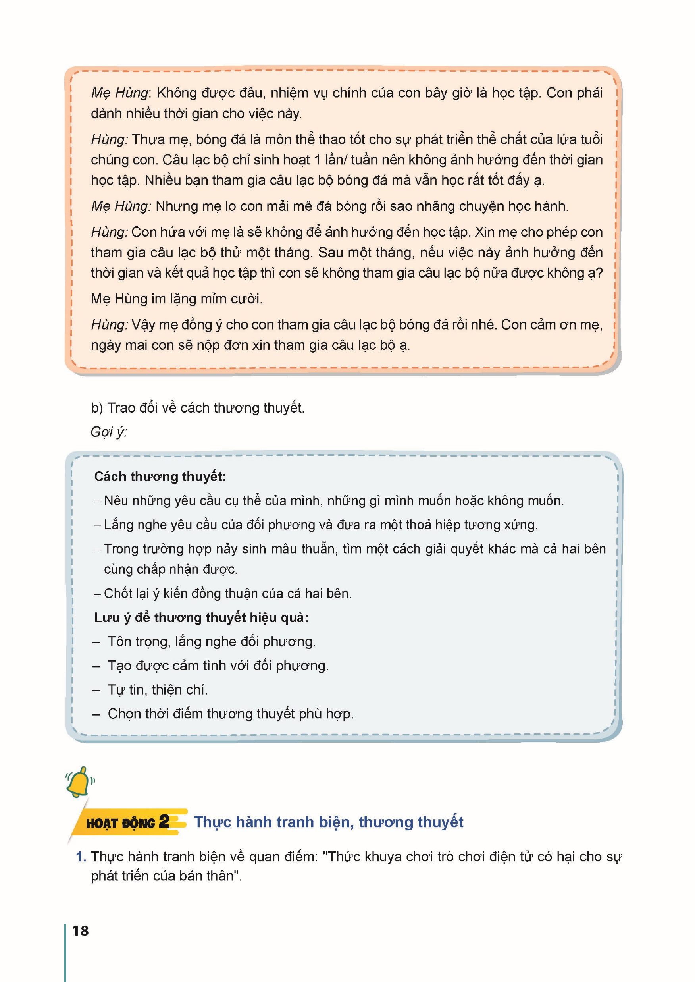
Ví dụ về phương pháp, hình thức tổ chức các HĐ

Slide 38
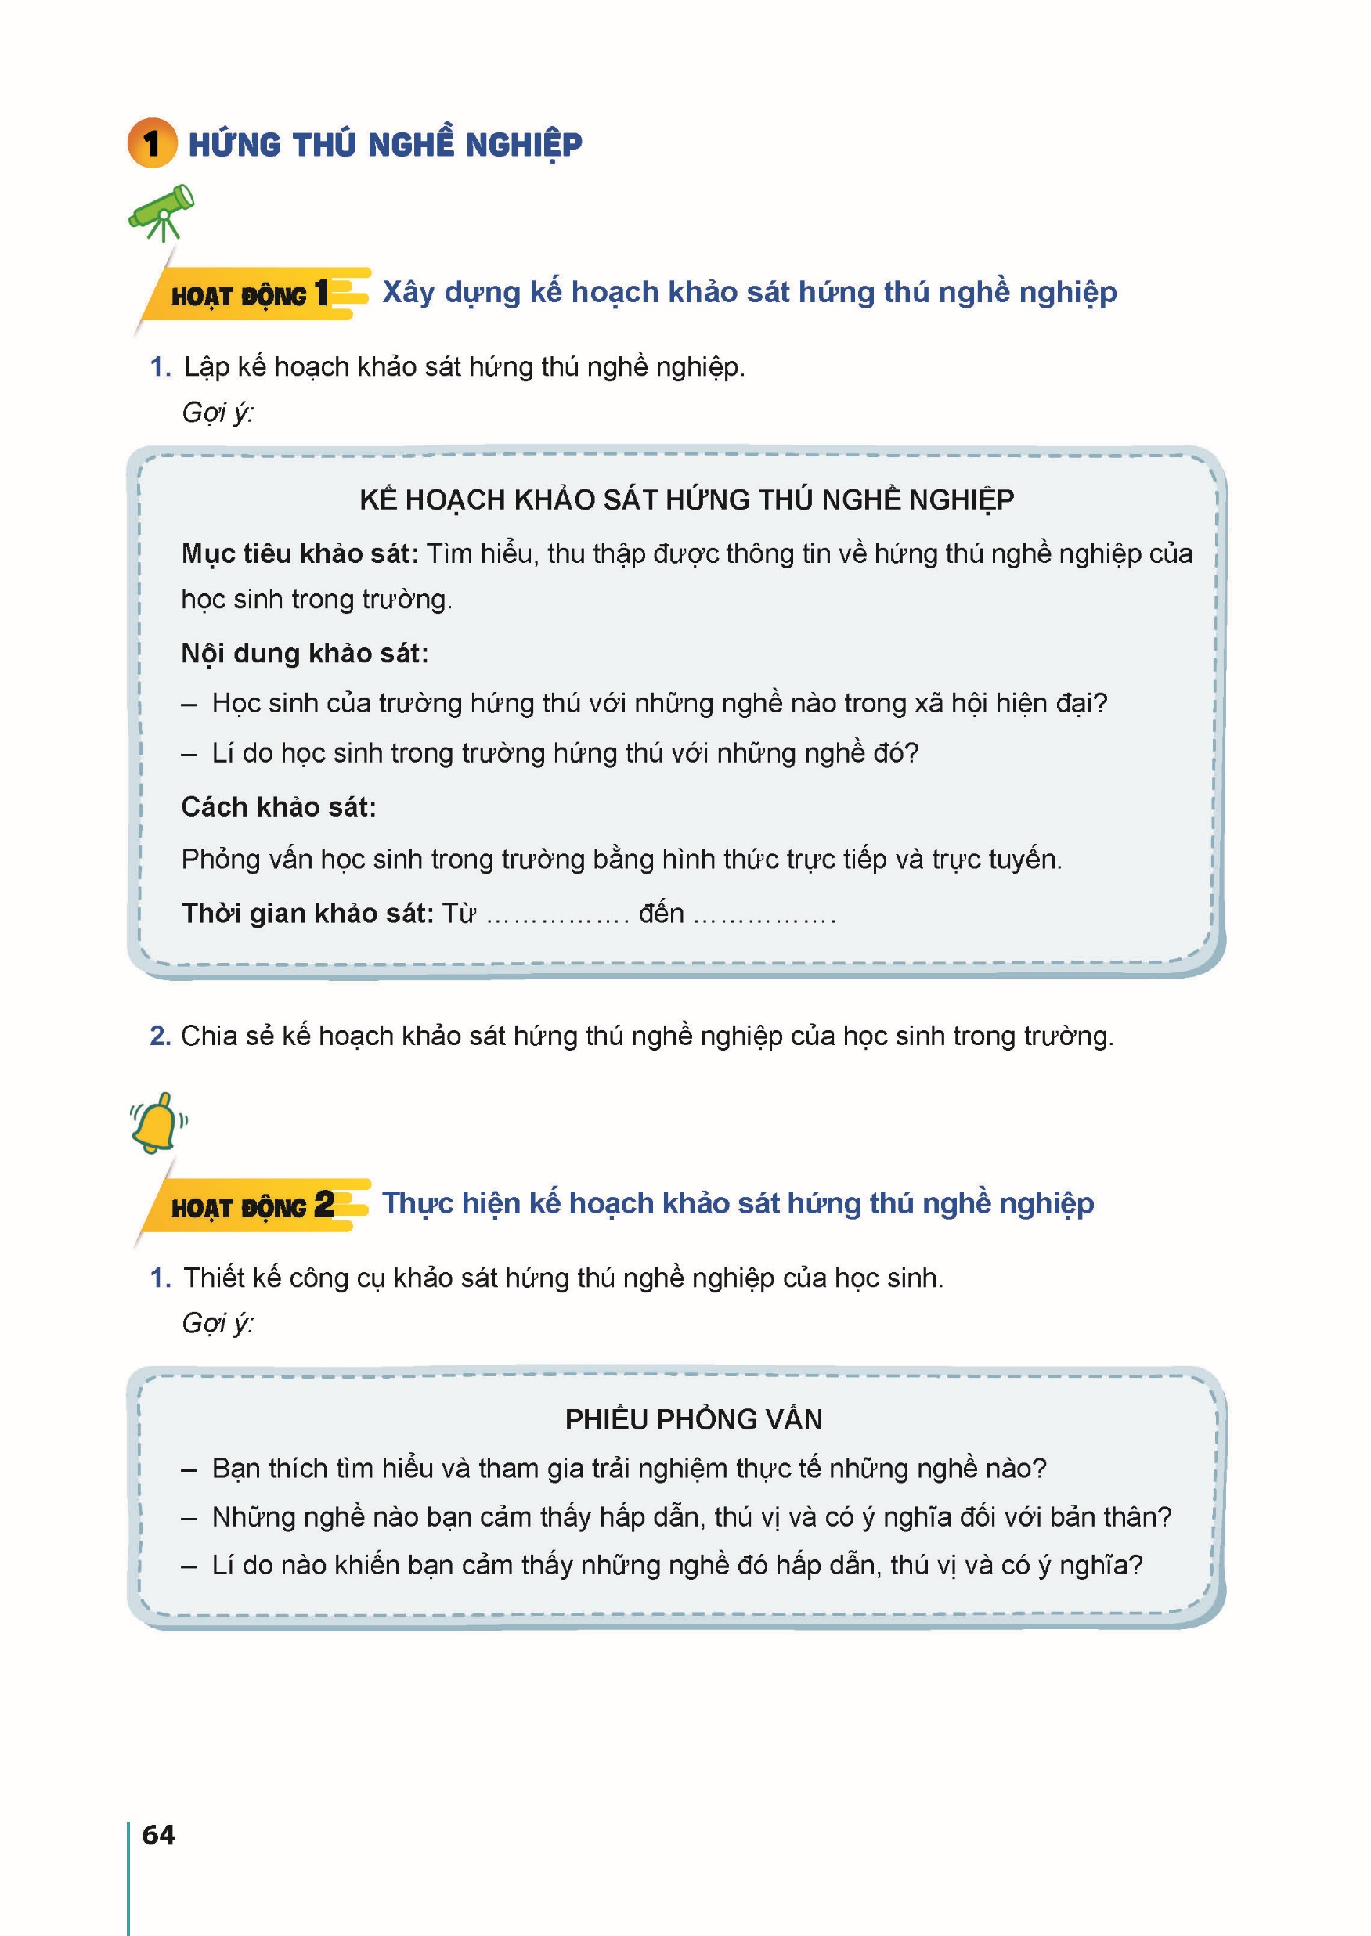
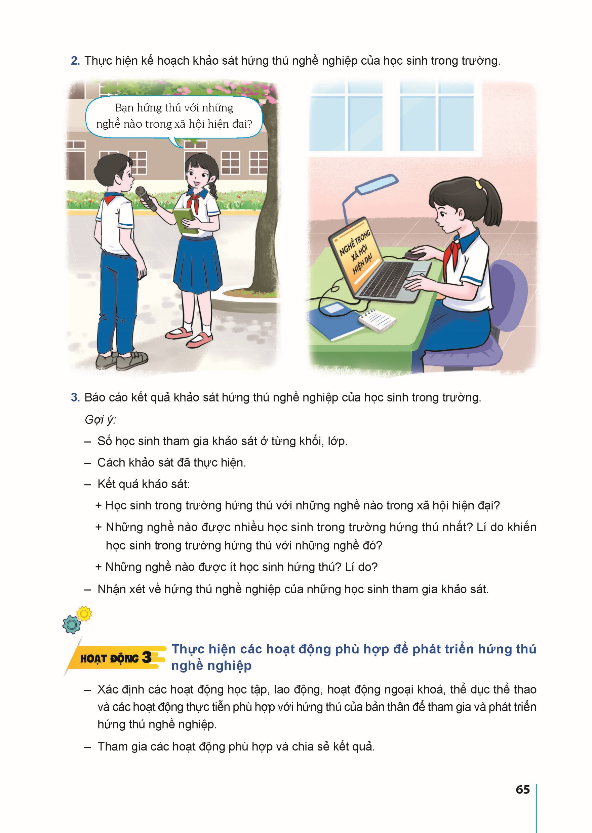
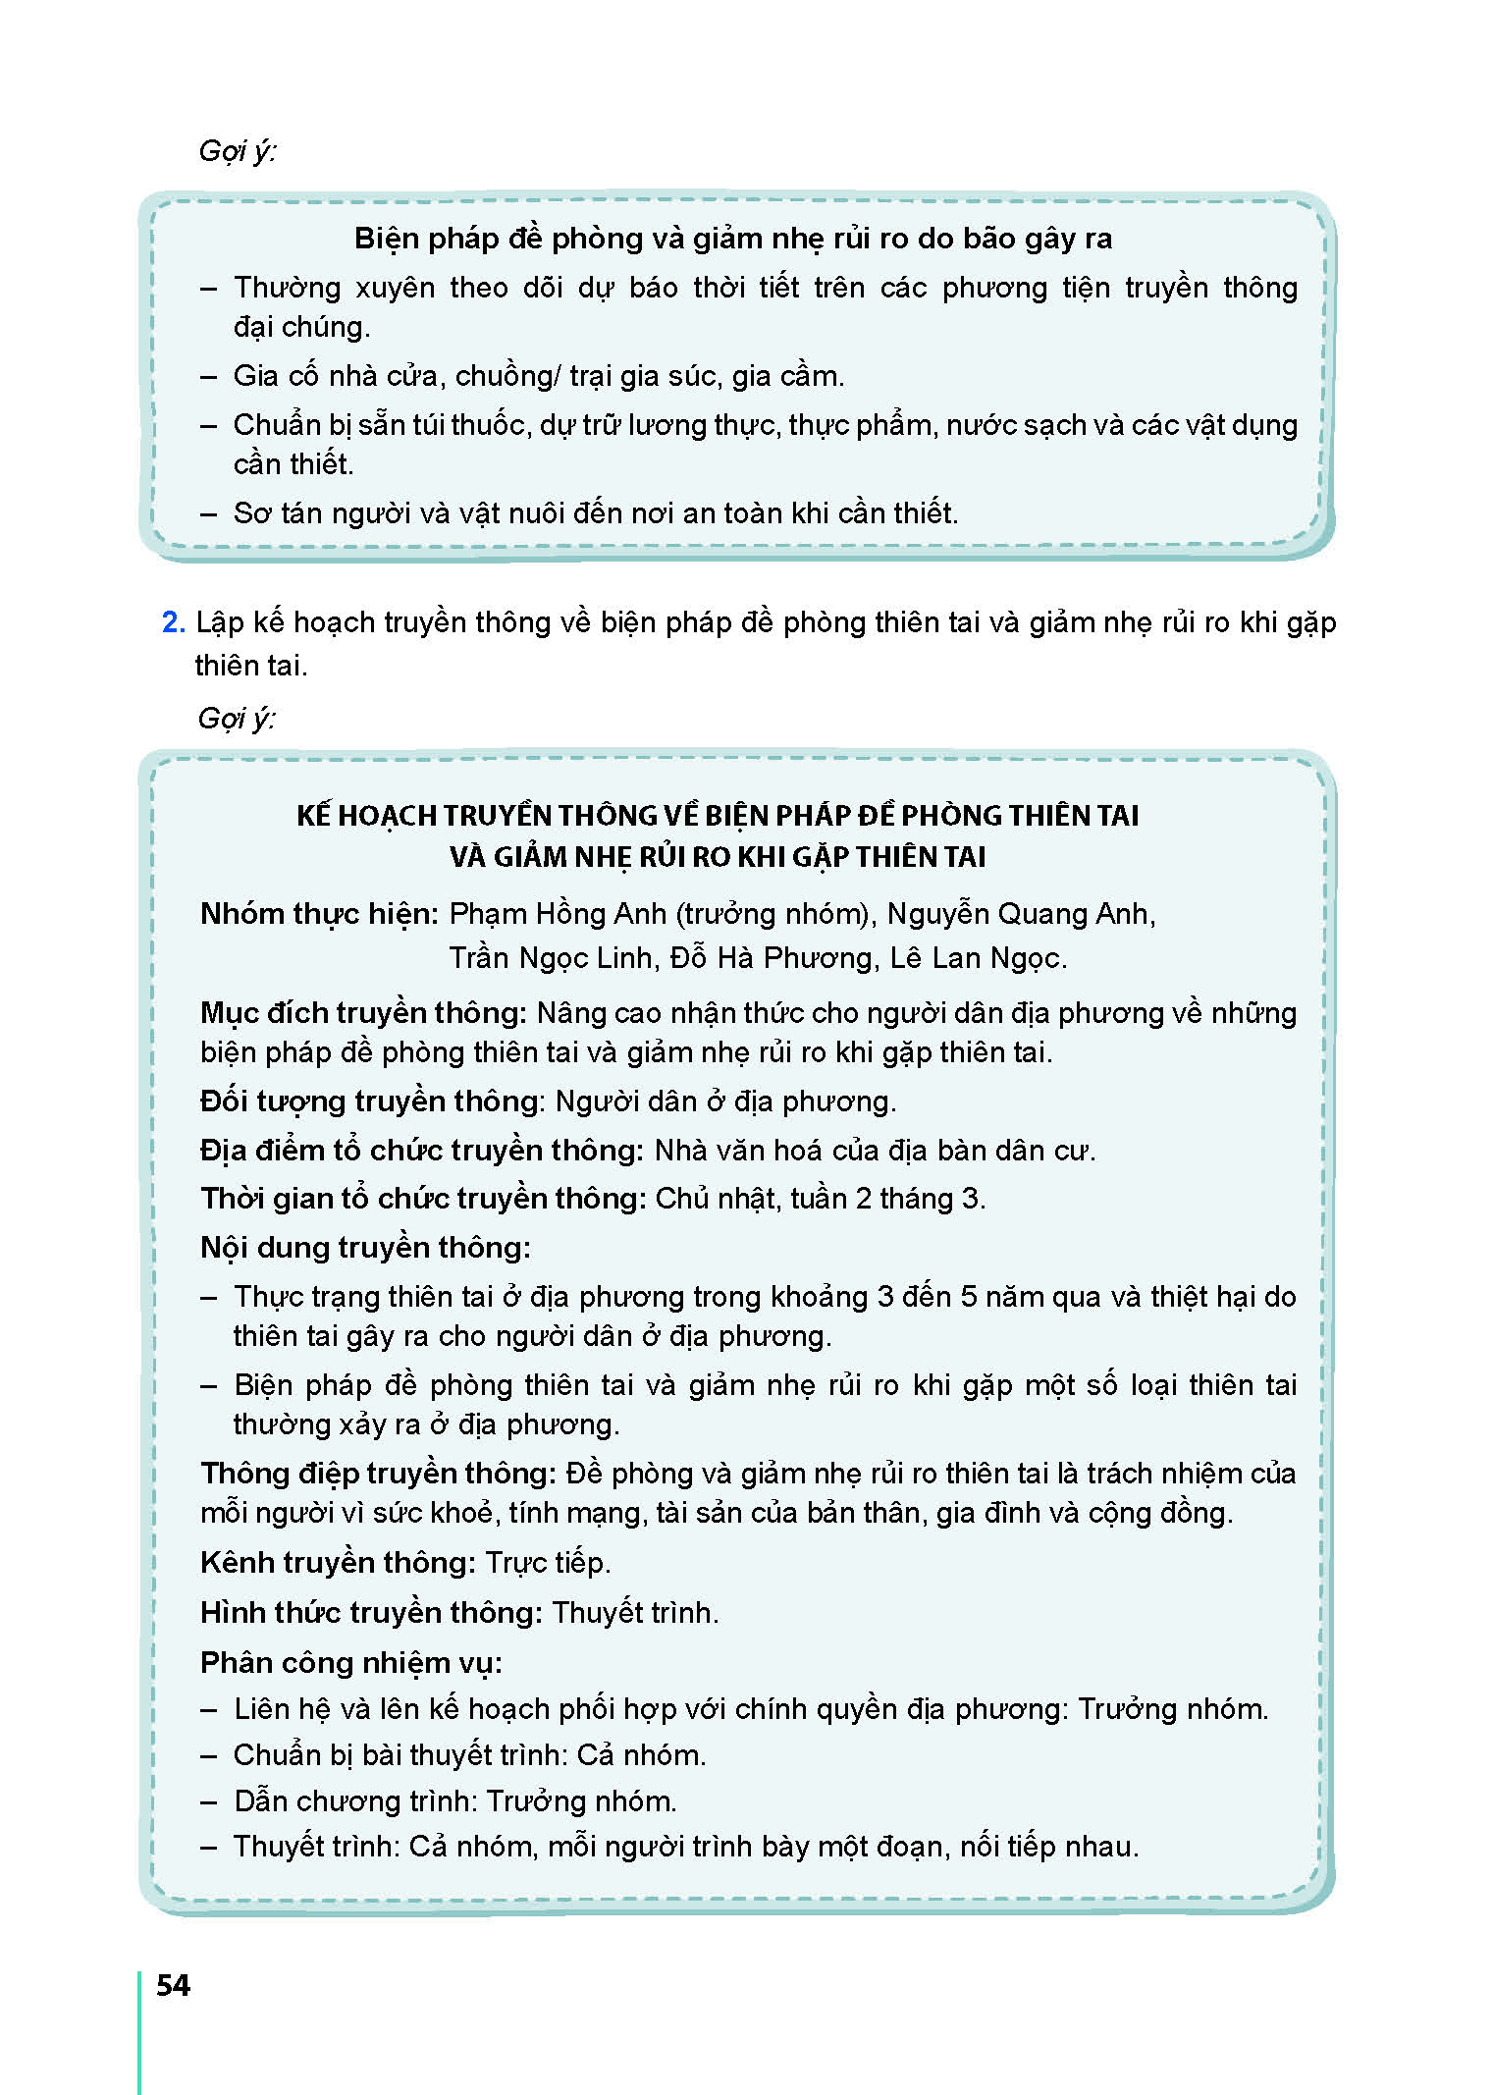
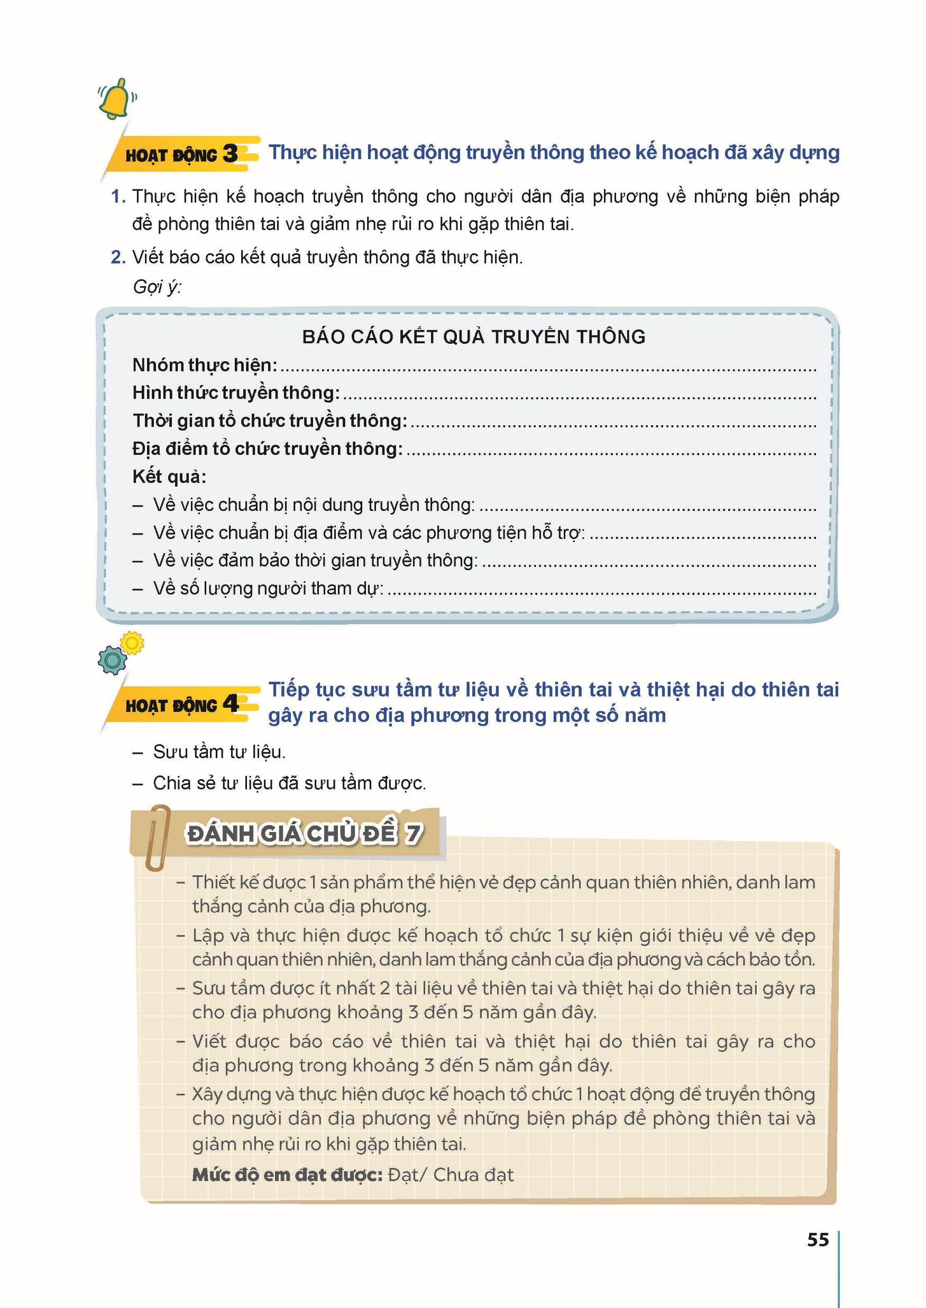
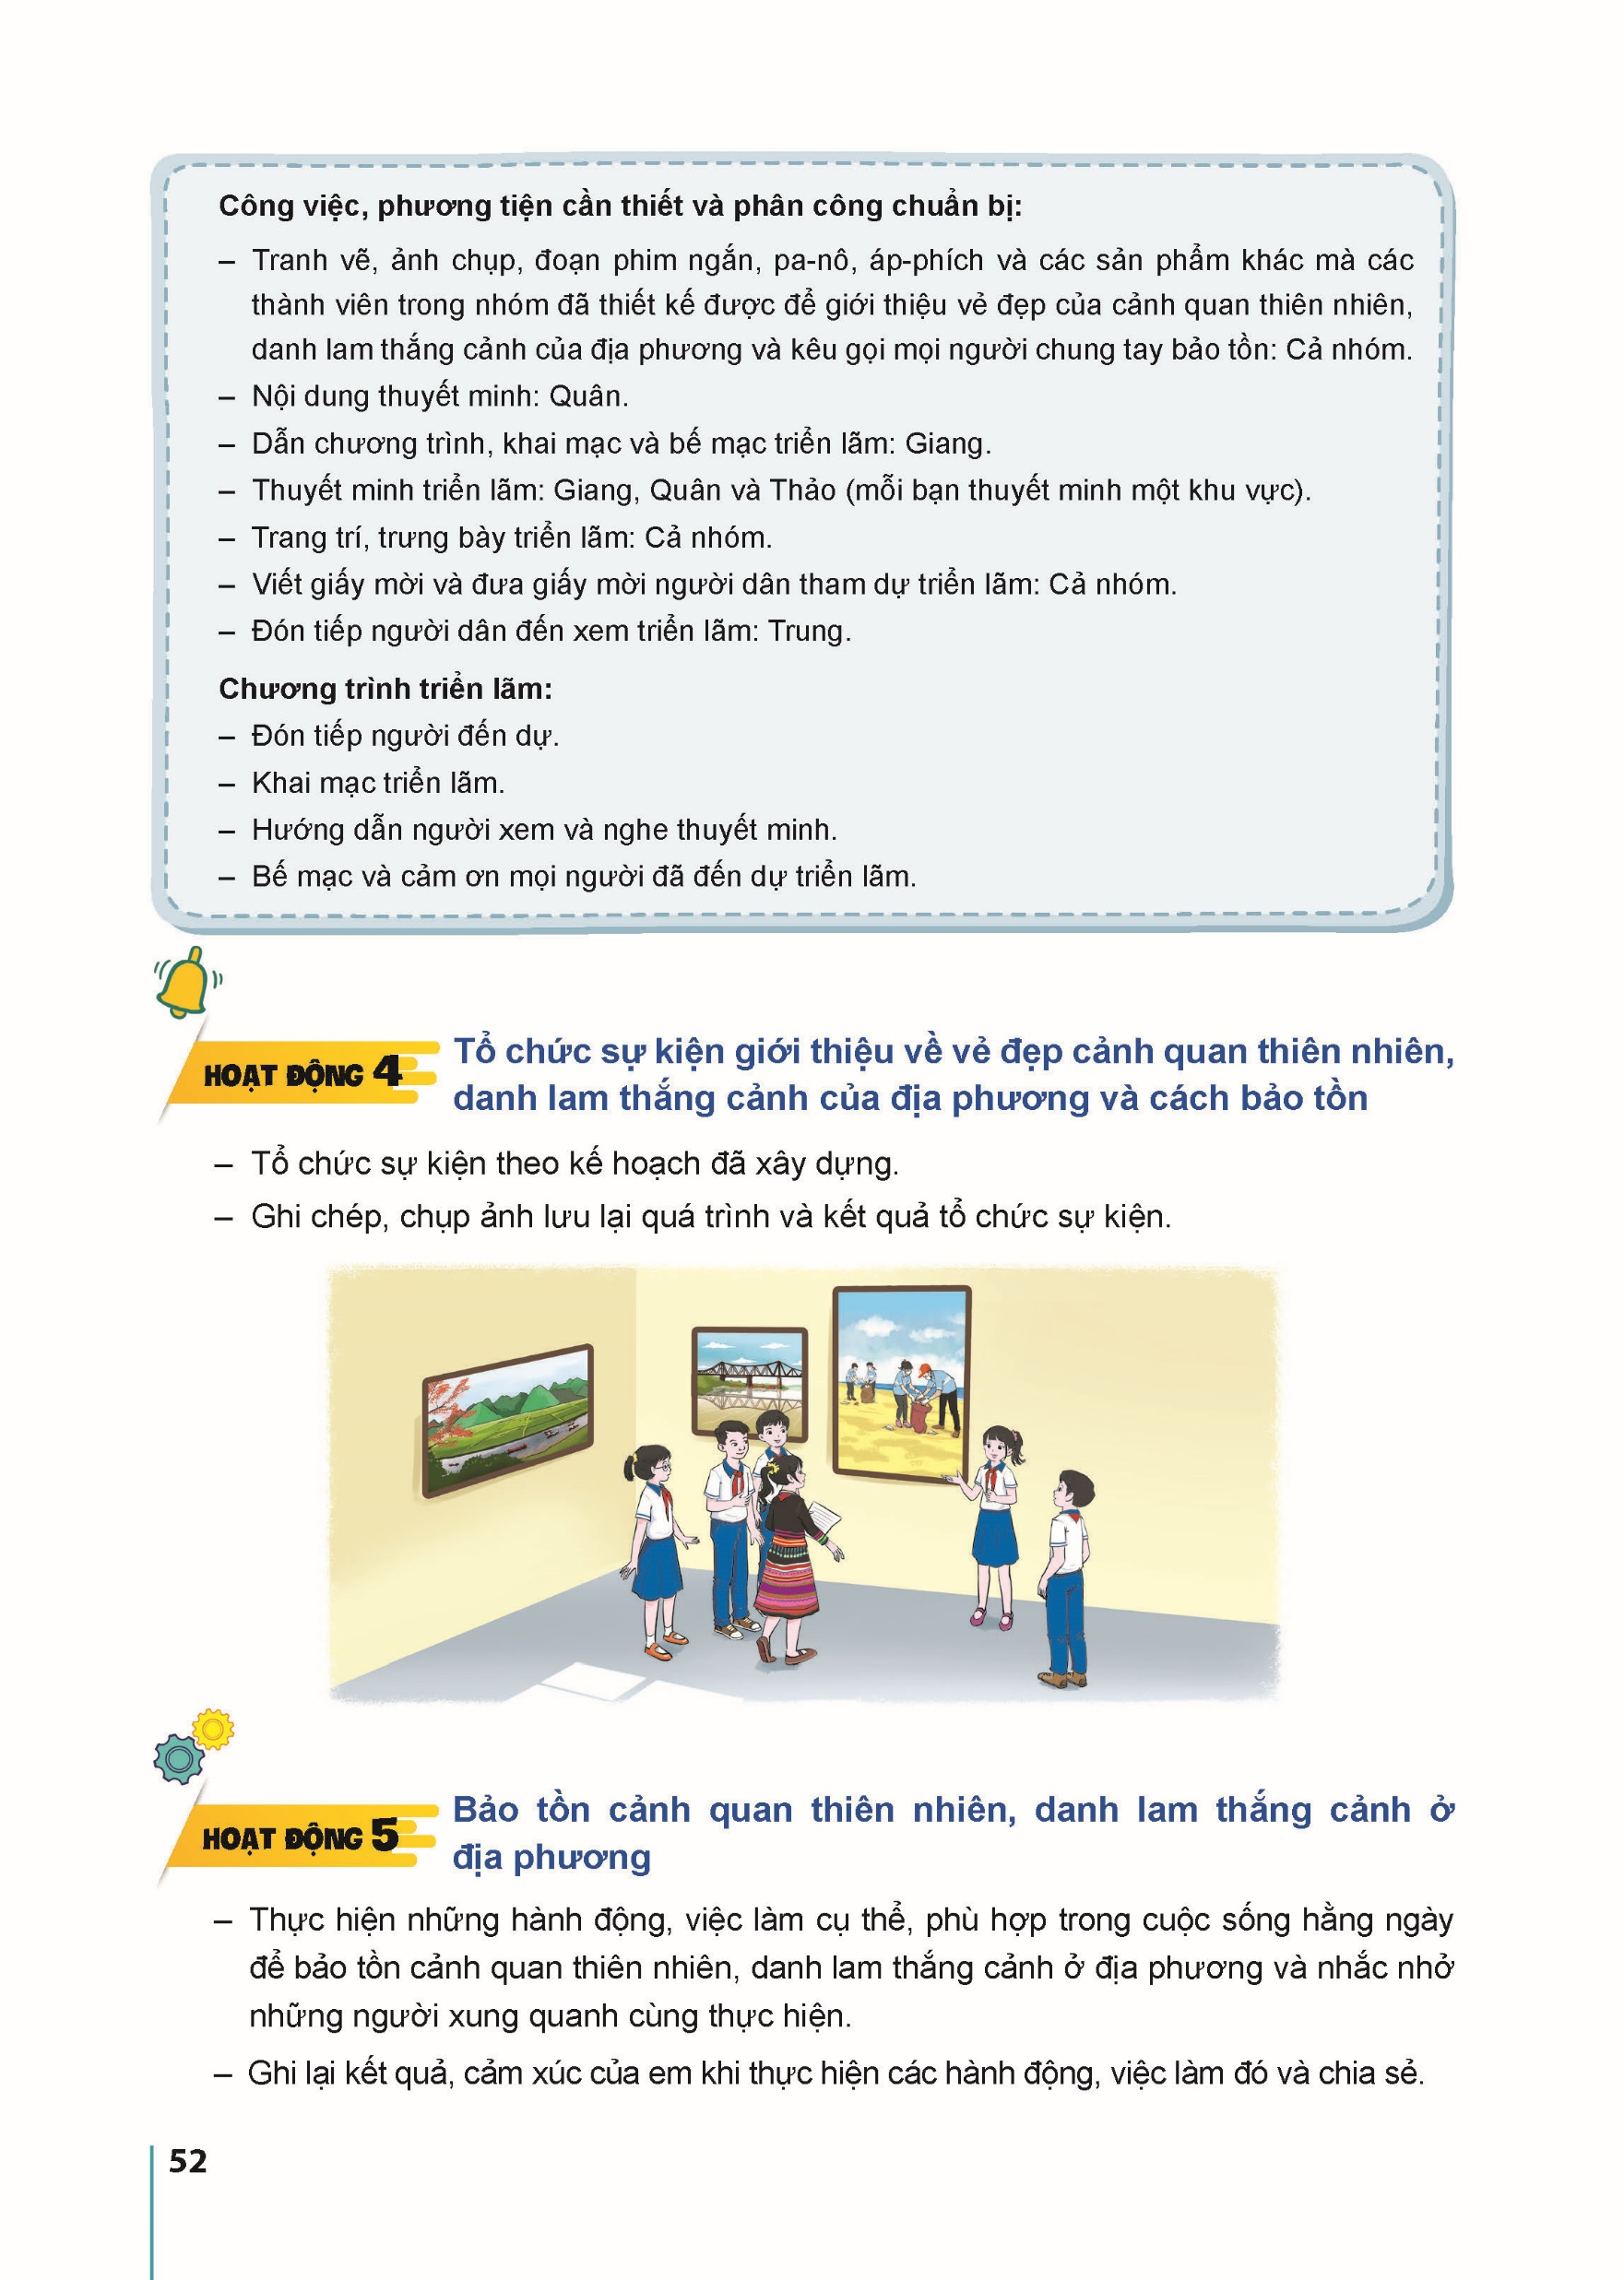
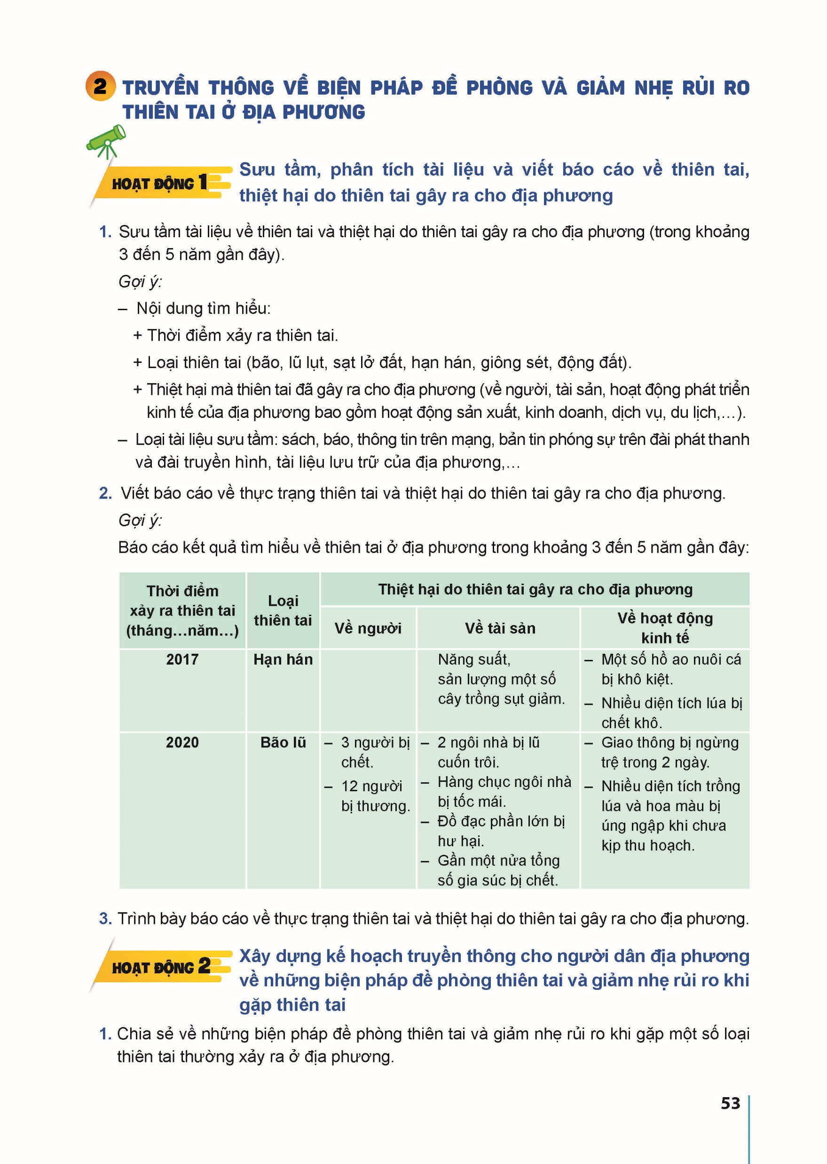
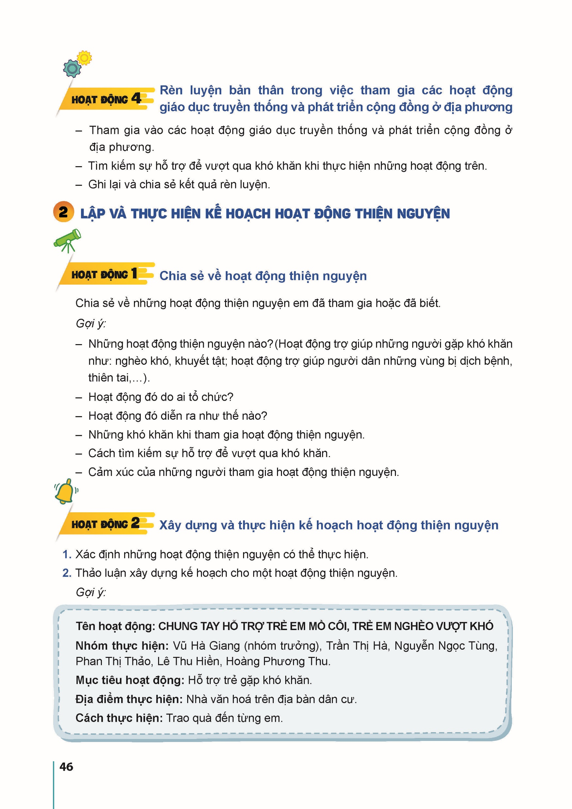
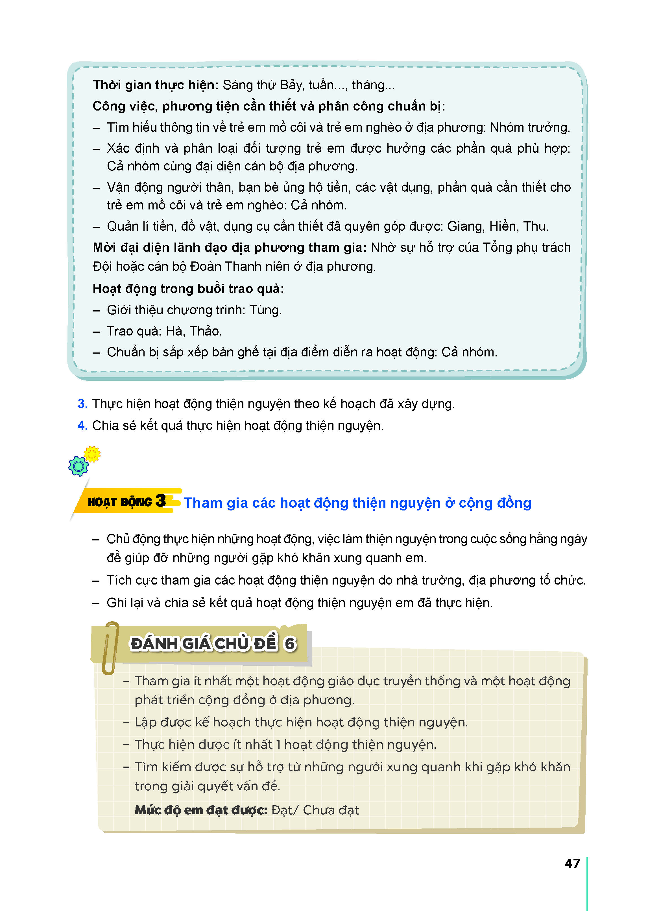
Ví dụ về phương pháp tổ chức các hoạt động

Slide 39
7. Nội dung SGK thể hiện rõ yêu cầu tích hợp
8. Sách được biên soạn theo định hướng mở và linh hoạt -> Khuyến khích sự chủ động, sáng tạo của GV và nhà trường
9. Hoạt động đánh giá được thiết kế theo yêu cầu đổi mới đánh giá và được đưa vào cuối mỗi chủ đề.
10. Hình thức trình bày đẹp, hấp dẫn, sách được in 4 màu trên giấy trắng, hài hoà giữa kênh chữ, kênh hình.

Slide 40
PHÂN TÍCH MỘT CHỦ ĐỀ MINH HỌA CHO NHỮNG ĐIỂM MỚI CỦA SGK HOẠT ĐỘNG TRẢI NGHIỆM, HƯỚNG NGHIỆP 8
Chủ đề 4. RÈN LUYỆN BẢN THÂN
Yêu cầu cần đạt quy định trong chương trình là:
– Nhận ra được ảnh hưởng của các yếu tố bên ngoài như tiếp thị, quảng cáo đến quyết định chi tiêu cá nhân để có quyết định phù hợp.
– Lập được kế hoạch kinh doanh của bản thân phù hợp với lứa tuổi.
– Thể hiện được sự tự chủ trong các mối quan hệ trong đời sống và trên mạng xã hội

Slide 41
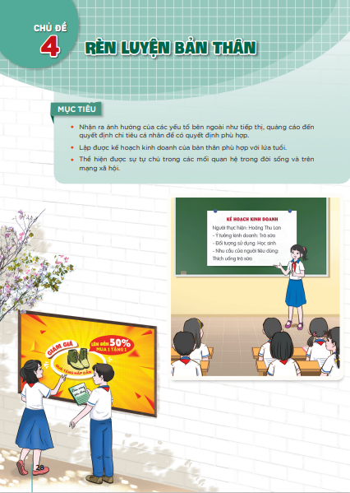
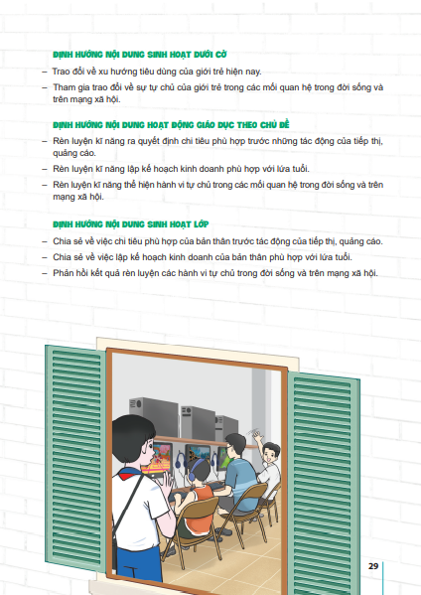

Slide 42
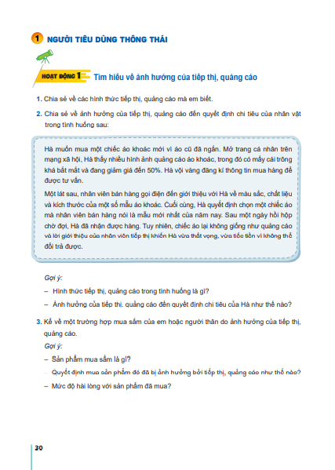

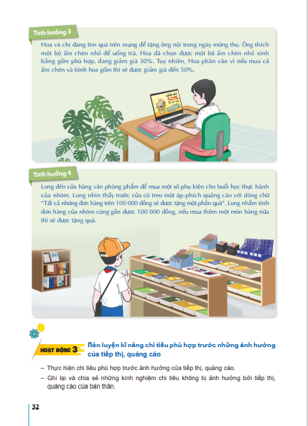

Slide 43
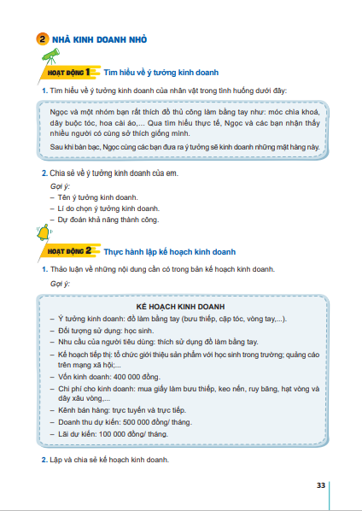
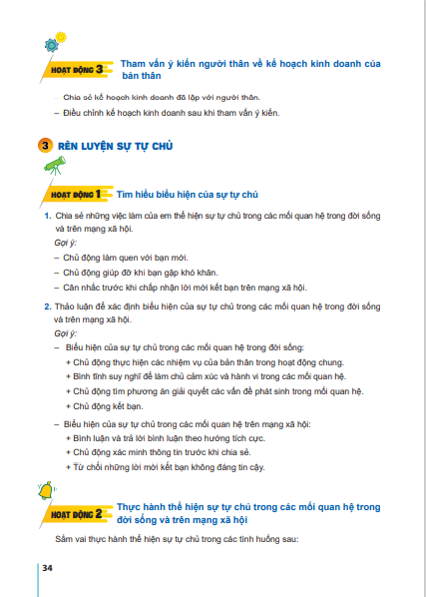
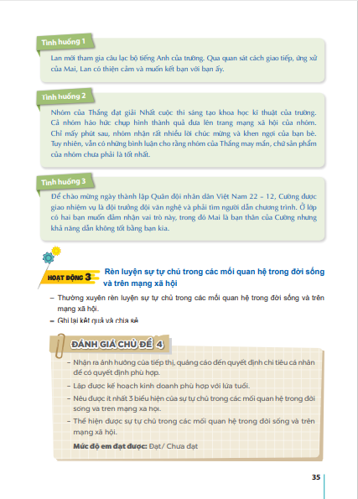

Slide 44
1. NGƯỜI TIÊU DÙNG THÔNG THÁI
KHÁM PHÁ - KẾT NỐI
Khám phá – Kết nối
Hoạt động 1. Tìm hiểu về ảnh hưởng của tiếp thị, quảng cáo
Mục tiêu
- HS nêu được các hình thức tiếp thị, quảng cáo trong sách giáo khoa và thực tiễn đời sống.
- HS nhận ra được ảnh hưởng của tiếp thị, quảng cáo đến quyết định chi tiêu của người tiêu dùng.
- HS chia sẻ được việc mua sắm của bản thân và rút ra được những bài học kinh nghiệm về việc mua sắm do ảnh hưởng của tiếp thị, quảng cáo.
Nội dung hoạt động: HS thể hiện hiểu biết, kinh nghiệm của bản thân về các hình thức tiếp thị, quảng cáo; ảnh hưởng của tiếp thị, quảng cáo đến quyết định chi tiêu của nhận vật trong trường hợp điển hình và kể về một trương hợp mua sắm của bản thân do ảnh hưởng của tiếp thị, quảng cáo.
Phương pháp, hình thức thực hiện: nghiên cứu trường hợp điển hình, làm việc hợp tác theo nhóm.

Slide 45
THỰC HÀNH
Hoạt động 2. Thực hành kĩ năng ra quyết định chi tiêu phù hợp trước ảnh hưởng của
tiếp thị, quảng cáo
Mục tiêu
- HS vận dụng được kiến thức, kinh nghiệm mới về ảnh hưởng của tiếp thị, quảng cáo để đề xuất cách xử lí tình huống phù hợp.
- Củng cố hiểu biết về những tác động của tiếp thị, quảng cáo đến tâm lí mua sắm của khách hàng.
- Rèn được kĩ năng quyết định mua sắm, chi tiêu hợp lí trước tác động của tiếp thị, quảng cáo.
Nội dung hoạt động
HS vận dụng tri thức, kinh nghiệm mới đã tiếp thu ở hoạt động 1 để đề xuất và sắm vai ra quyết định chi tiêu phù hợp trước ảnh hưởng của tiếp thị, quảng cáo trong các tình huống.
Phương pháp, hình thức thực hiện: Thảo luận nhóm, phương pháp nghiên cứu tình huống và phương pháp sắm vai.

Slide 46
VẬN DỤNG
Hoạt động 3. Rèn luyện kĩ năng chi tiêu phù hợp trước những ảnh hưởng của tiếp thị, quảng cáo
Mục tiêu
- HS vận dụng được những kiến thức, kinh nghiệm mới đã thu nhận được để rèn luyện kĩ năng chi tiêu phù hợp trước ảnh hưởng của tiếp thị, quảng cáo.
- Rèn luyện phẩm chất trách nhiệm, năng lực phân tích, phán đoán, thực hành, vận dụng cho HS.
Nội dung: GV yêu cầu và hướng dẫn HS thực hiện chi tiêu phù hợp trước ảnh hưởng của tiếp thị, quảng cáo trong đời sống thực tế hằng ngày
Hình thức thực hiện: HS thực hiện sau giờ học, trong thực tế cuộc sống.
Nội dung 2, nội dung 3 của chủ đề cũng thể hiện rõ những điểm mới tương tự như nội dung 1.
Cuối chủ đề là phần Đánh giá

Slide 47
III. PHƯƠNG PHÁP, HÌNH THỨC TỔ CHỨC HOẠT ĐỘNG
TRẢI NGHIỆM, HƯỚNG NGHIỆP 8

Slide 48
THẢO LUẬN
Kể tên những phương pháp, hình thức có thể sử dụng để tổ chức Hoạt động trải nghiệm, hướng nghiệp 8 nhằm phát huy tính tích cực, chủ động và hình thành, phát triển năng lực, phẩm chất cho HS.
Chia sẻ cách thức sử dụng một phương pháp hoặc một hình thức tổ chức hoạt động giáo dục mà thầy, cô nhận thấy có thể sử dụng khi tổ chức Hoạt động trải nghiêm, hướng nghiệp theo định hướng phát triển năng lực cho HS.

Slide 49
Định hướng, yêu cầu cơ bản chung về đổi mới PPDH của hoạt động giáo dục đáp ứng yêu cầu hình thành, phát triển phẩm chất, năng lực
Định hướng chung: Khuyến khích HS hoạt động tích cực, chủ động trên cơ sở sử dụng 2 cách tiếp cận: Học tập trải nghiệm và học tập cộng tác.
- Phát huy tính tích cực, chủ động, sáng tạo của HS; làm cho mỗi HS đều sẵn sàng tham gia trải nghiệm tích cực.
- Tạo điều kiện cho HS trải nghiệm, sáng tạo thông qua các hoạt động tìm tòi, vận dụng kiến thức và kinh nghiệm đã có vào đời sống; hình thành, phát triển kĩ năng giải quyết vấn đề và ra quyết định dựa trên những tri thức và ý tưởng mới thu được từ trải nghiệm.
- Tạo cơ hội cho HS suy nghĩ, phân tích, khái quát hoá những trải nghiệm để kiến tạo kinh nghiệm, kiến thức và kĩ năng mới.
- Lựa chọn linh hoạt, sáng tạo các phương pháp giáo dục phù hợp.

Slide 50
MỘT SỐ PHƯƠNG PHÁP SỬ DUNG KHI TỔ CHỨC HOẠT ĐỘNG
TRẢI NGHIỆM, HƯỚNG NGHIỆP 8
Phương pháp dạy học hợp tác theo nhóm
Mục đích sử dụng:
- Tạo cơ hội, điều kiện cho HS có được những trải nghiệm qua tương tác với nhau.
- Rèn luyện các kĩ năng xã hội và hình thành các năng lực cần thiết như năng lực hợp tác, năng lực giao tiếp, năng lực tư duy sáng tạo, năng lực tư duy phản biện, năng lực giải quyết vấn đề.
Những điểm cần lưu ý khi sử dụng PP này :
- Phân nhóm học tập và bố trí vị trí nhóm phù hợp với không gian lớp học.
- Nhiệm vụ giao cho nhóm thực hiện đòi hỏi HS phải có sự hợp tác, phụ thuộc lẫn nhau.
- Giao nhiệm vụ cụ thể cho các nhóm.
- Thường xuyên quan sát, hướng dẫn hỗ trợ kịp thời cho các nhóm nhằm đảm bảo cho hoạt động nhóm thực sự hiệu quả.
- Tổ chức cho các nhóm báo cáo kết quả và đánh giá và chốt lại kiến thức cơ bản, rút ra kết luận.

Slide 51
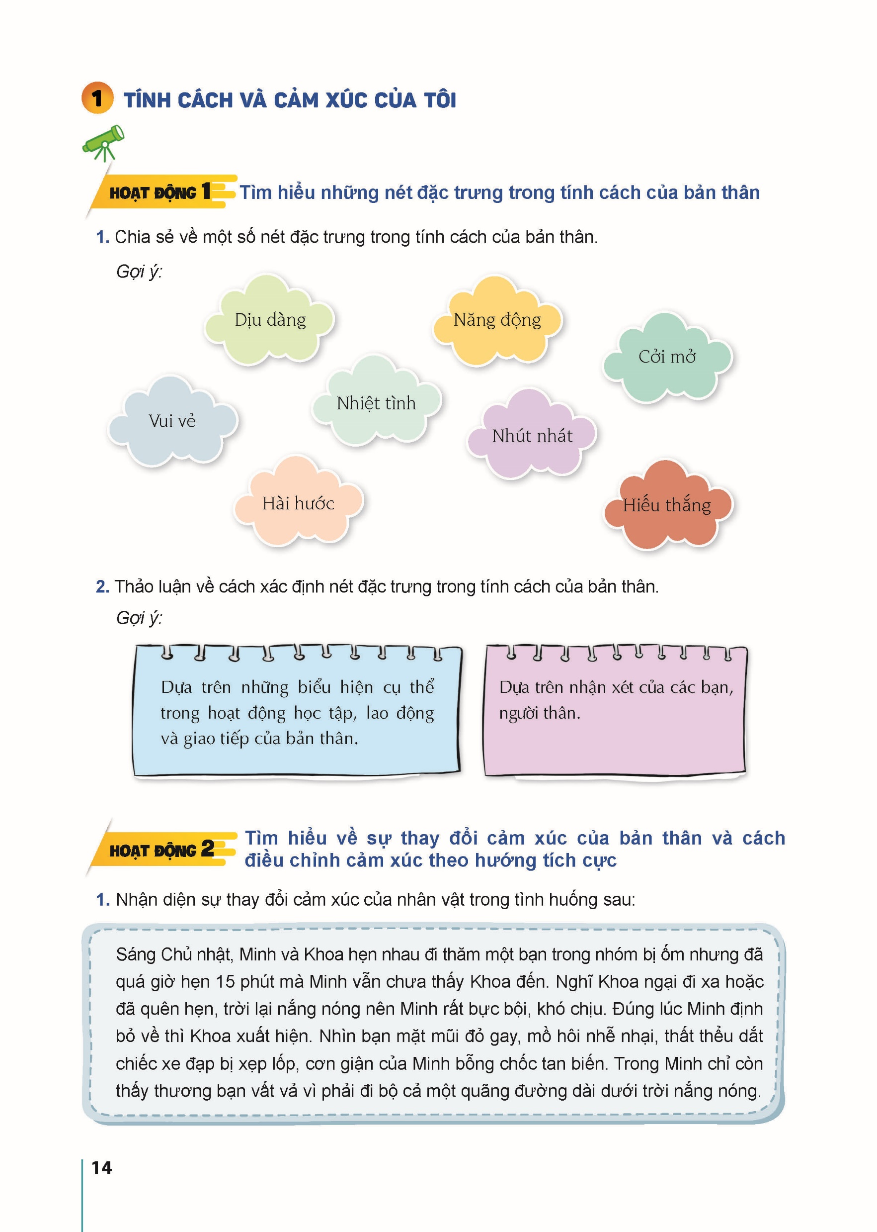
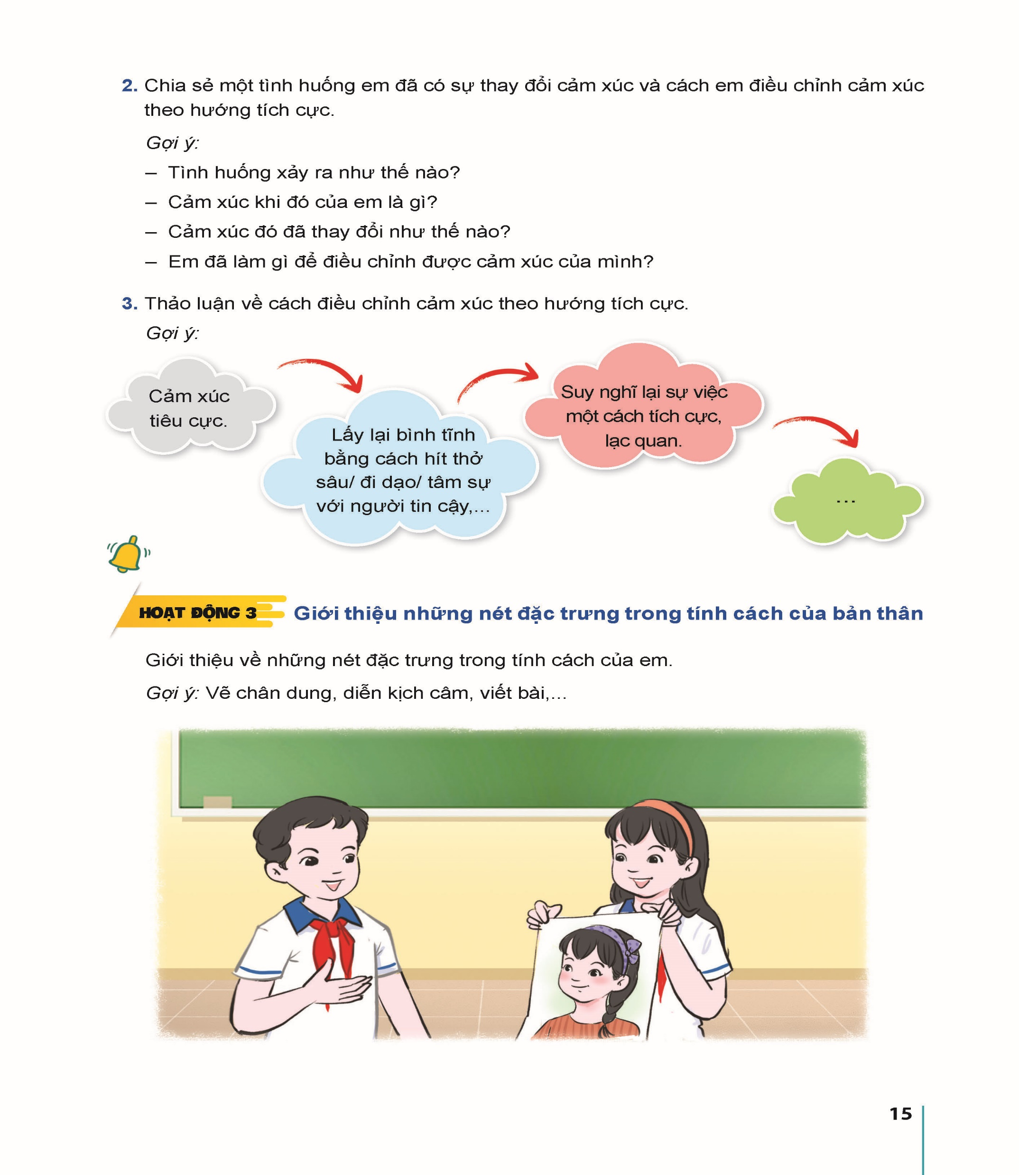
Ví dụ

Slide 52
Phương pháp nghiên cứu tình huống
Mục đích sử dụng:
- HS vận dụng tri thức mới, kinh nghiệm mới để đề xuất cách xử lí, giải quyết các vấn đề mà tình huống đó đặt ra.
- Giúp HS hình thành, phát triển năng lực giải quyết vấn đề, năng lực phân tích, đánh giá, năng lực tư duy sáng tạo,...
Những điểm cần lưu ý khi sử dụng PP này:
- Tình huống phải phù hợp với khả năng nhận thức của HS.
- Mỗi tình huống có thể có nhiều cách giải quyết khác nhau
- HS giải quyết tình huống theo các bước: 1/ Xác định vấn đề cần giải quyết; 2/ Liệt kê các phương án giải quyết; 3/ Phân tích, đánh giá các phương án; 4/ So sánh các phương án; 5/ Quyết định lựa chọn phương án tối ưu.
- Dành thời gian thích hợp cho HS suy nghĩ tìm phương án giải quyết.
- HS rút ra bài học để vận dụng vào việc giải quyết những tình huống trong thực tiễn.

Slide 53
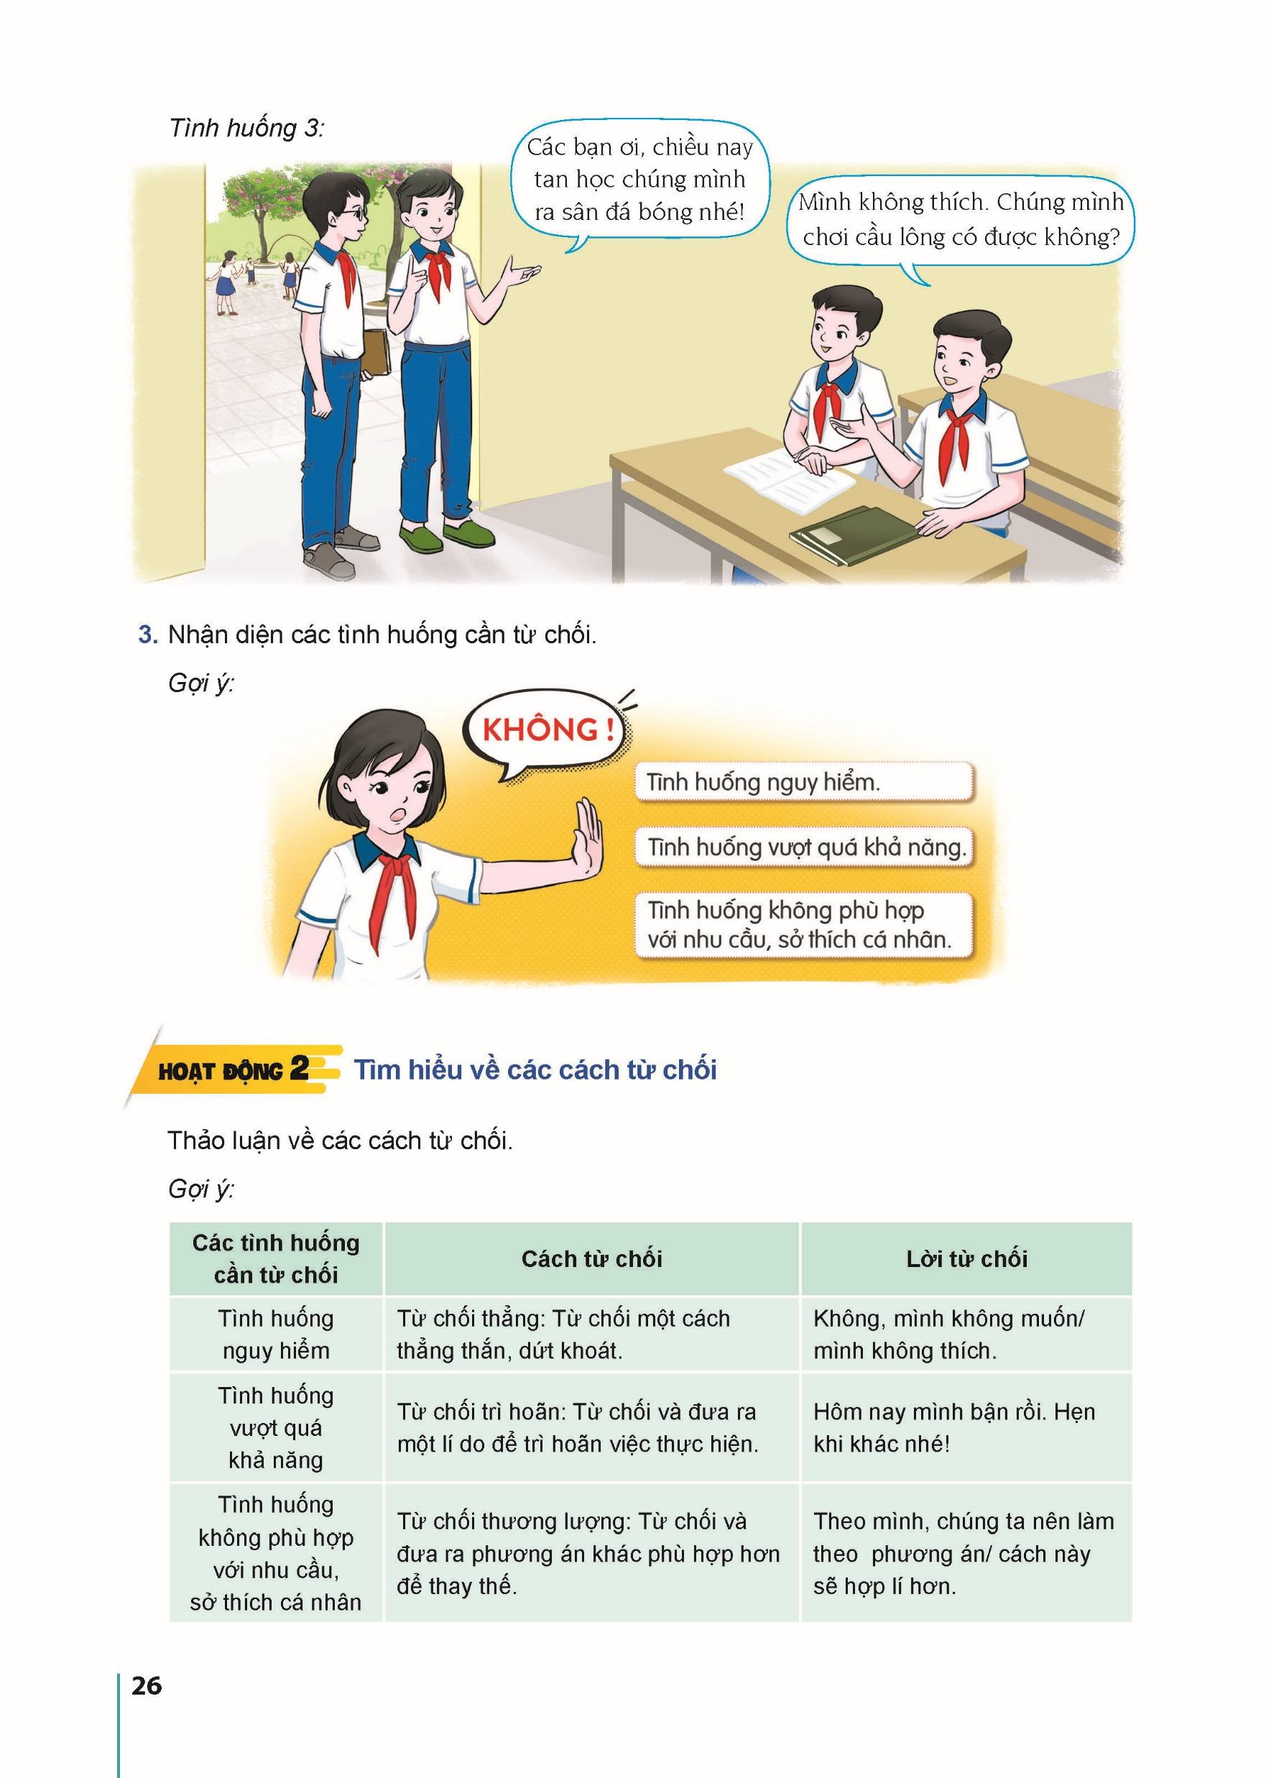
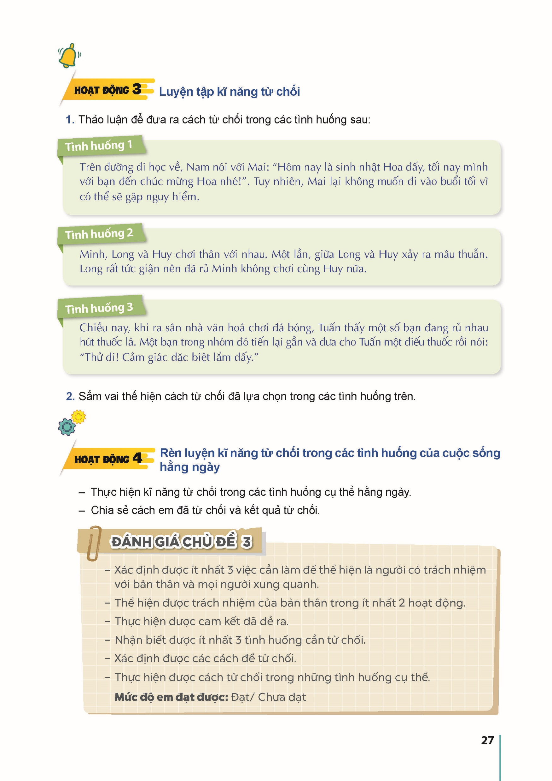
Ví dụ

Slide 54
Phương pháp sắm vai
Mục đích sử dung:
- Tạo điều kiện cho HS vận dụng, củng cố, kiểm nghiệm những tri thức, kinh nghiệm mới.
- Rèn luyện kĩ năng ứng xử, bày tỏ thái độ trong môi trường an toàn, thay đổi hành vi, cách ứng xử theo hướng tích cực.
Một số điểm cần lưu ý khi sử dụng PP này:
- Tình huống sắm vai phải phù hợp với nội dung chủ đề, mang tính mở và phù hợp với khả năng của HS.
- Tổ chức cho HS thảo luận nhóm để đưa ra cách xử lí tình huống
- Kết hợp PP sắm vai với PP nghiên cứu tình huống.
- Khuyến khích HS xây dựng kịch bản theo hướng kịch tương tác để các bạn trong lớp tham gia, đề xuất các cách giải quyết khác nhau..
- HS được thảo luận, nhận xét, nêu cảm nhận và rút ra những điều học hỏi được sau khi kết thúc vở kịch.
- GV cùng HS phân tích và kết luận trên cơ sở các ý kiến thảo luận.

Slide 55
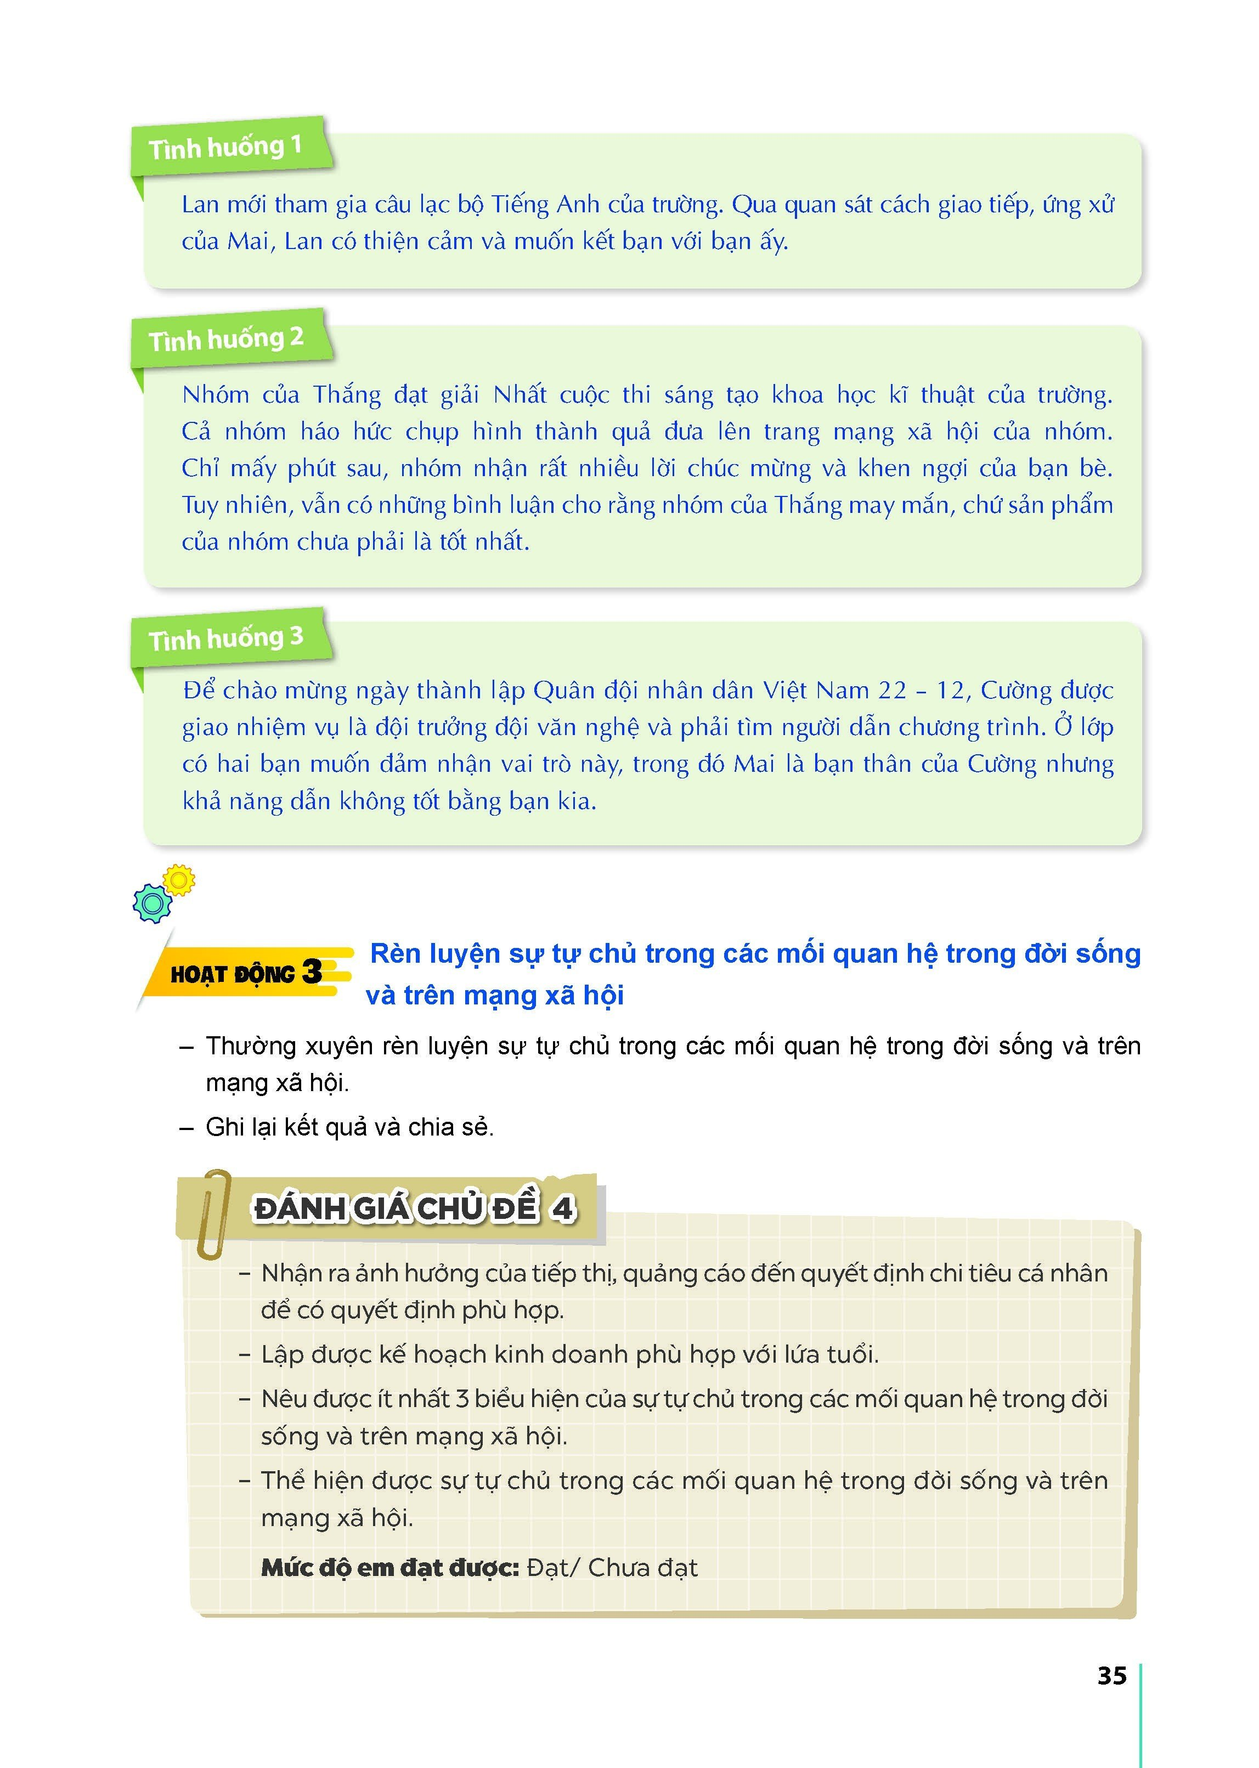
Ví dụ

Slide 56
Phương pháp nghiên cứu trường hợp điển hình
Mục đích sử dụng:
- Giúp HS rút ra khái niệm, tri thức mới, kinh nghiệm mới.
- Hình thành, phát triển năng lực năng lực phân tích, năng lực tư duy,...
Một số điểm cần lưu ý khi sử dụng PP này:
- Đưa ra câu hỏi định hướng để HS suy nghĩ, thảo luận về trường hợp điển hình.
- Trường hợp điển hình phải phù hợp với chủ đề, phù hợp với trình độ HS và thời lượng cho phép.
- Tuỳ từng trường hợp, có thể tổ chức cho cả lớp cùng nghiên cứu một trường hợp điển hình hoặc phân công mỗi nhóm nghiên cứu một trường hợp khác nhau.

Slide 57
Tranh biện
Mục đích sử dụng:
- HS vận dụng tri thức, kinh nghiệm mới để bảo vệ quan điểm của mình.
- Phát triển kĩ năng làm việc nhóm, tư duy phản biện và lập luận cho vấn đề.
Một số điểm cần lưu ý khi sử dụng PP này:
- Thành lập hai đội: đội ủng hộ và đội phản đối.
- Dành thời gian thích hợp cho 2 đội chuẩn bị những lí lẽ, lập luận để lí giải, minh chứng sự đúng đắn cho tuyên bố của đội mình.
- HS trình bày lập luận, quan điểm của một cách rõ ràng và thuyết phục.
- Mỗi đội đều có quyền đặt câu hỏi và trả lời.
- Thái độ cởi mở, tôn trọng đối phương, lắng nghe và tiếp nhận ý kiến của đội bạn.

Slide 58
Ví dụ

Slide 59
MỘT SỐ HÌNH THỨC TỔ CHỨC HOẠT ĐỘNG TRẢI NGHIỆM, HƯỚNG NGHIỆP 8
Hình thức thảo luận trên lớp là hình thức tổ chức hoạt động, trong đó, HS được hoạt động theo nhóm hoặc cả lớp để cùng nhau trao đổi, bàn luận, đưa ra các ý kiến nhằm thực hiện và hoàn thành các nhiệm vụ được giao.
Hình thức diễn đàn, toạ đàm, giao lưu: là hình thức thường được áp dụng khi tổ chức một số chủ đề của loại hình Sinh hoạt dưới cờ (SGV) và Hoạt động giáo dục theo chủ đề. Hình thức này có thể được tổ chức theo quy mô toàn trường hoặc quy mô lớp để nhiều HS có thể phát biểu ý kiến công khai về một chủ đề nào đó.
Mục đích:
- Tạo cơ hội cho nhiều HS được bày tỏ ý kiến, quan điểm của bản thân về một vấn đề nào đó trong nhà trường, gia đình, cộng đồng hoặc xã hội;
- Rèn luyện kĩ năng trình bày quan điểm, kĩ năng giao tiếp và tư duy phản biện.

Slide 60
Hình thức học tại hiện trường như tham quan, thực địa, học qua làm tại cơ sở sản xuất.
Lưu ý:
- Lập kế hoạch tham quan và báo cáo lãnh đạo nhà trường để được phê duyệt. Nội dung kế hoạch bám sát yêu cầu cần đạt của chủ đề.
Liên hệ và trao đổi trực tiếp với người đại diên của cơ sở tham quan về mục đích, yêu cầu, nội dung tham quan; về những việc họ sẽ thực hiện với vai trò giới thiệu, hỗ trợ khi HS tham quan.
Nêu rõ mục đích, yêu cầu và những vấn đề HS cần chú ý quan sát, lắng nghe và ghi chép khi tham quan,
Hướng dẫn, yêu cầu HS viết báo cáo thu hoạch sau chuyến tham quan
Một số hình thức khác
Hình thức học qua chơi (tổ chức chơi trò chơi).
Hình thức sân khấu hoá.
Hình thức tổ chức hội thi.
Hình thức sinh hoạt Câu lạc bộ.

Slide 61
IV. KIỂM TRA, ĐÁNH GIÁ KẾT QUẢ HĐTN, HN 8

Slide 62
YÊU CẦU CHUNG
Mục đích đánh giá: thu thập thông tin chính xác, kịp thời, có giá trị về mức độ đáp ứng yêu cầu cần đạt so với chương trình; sự tiến bộ của HS trong và sau các giai đoạn trải nghiệm.
Kết quả đánh giá là căn cứ để định hướng HS tiếp tục rèn luyện hoàn thiện bản thân và là căn cứ quan trọng để các cơ sở giáo dục, các nhà quản lí và đội ngũ giáo viên điều chỉnh chương trình và các hoạt động giáo dục trong nhà trường.
Nội dung đánh giá: các biểu hiện của phẩm chất và năng lực đã được xác định trong chương trình.
Yêu cầu đánh giá: Kết hợp đánh giá của GV với tự đánh giá và đánh giá đồng đẳng của HS, đánh giá của cha mẹ HS và đánh giá của cộng đồng; GVCN lớp chịu trách nhiệm tổng hợp kết quả đánh giá.
Cứ liệu đánh giá: thông tin thu thập được từ quan sát của GV + tự đánh giá của HS + đánh giá đồng đẳng + ý kiến nhận xét của cha mẹ HS và cộng đồng + thông tin về số giờ (số lần) tham gia HĐTN + số lượng và chất lượng các sản phẩm hoàn thành được lưu trong hồ sơ hoạt động.
Kết quả đánh giá là kết quả tổng hợp đánh giá thường xuyên và định kì về phẩm chất và năng lực. Kết quả đánh giá HĐTN, HN được ghi vào hồ sơ học tập của HS tương đương một môn học.

Slide 63
HƯỚNG DẪN KIỂM TRA ĐÁNH GIÁ
Đánh giá theo Thông tư số 22/2021/TT- BGDĐT ngày 20 tháng 7 năm 2021 Quy định về đánh giá học sinh Trung học cơ sở và trung học phổ thông:
- Đánh giá bằng nhận xét theo một trong hai mức: Đạt, Chưa đạt.
- Đánh giá theo 2 hình thức: Đánh giá thường xuyên và đánh giá định kì
Đánh giá thường xuyên: Mỗi học kì chọn 2 lần, được thực hiện thông qua: hỏi - đáp, viết, thuyết trình, thực hành, sản phẩm học tập.
Thực hiện vào tiết Sinh hoạt lớp cuối mỗi chủ đề.
Đánh giá định kì: gồm đánh giá giữa kì và đánh giá cuối kì, được thực hiện thông qua bài kiểm tra (trên giấy hoặc trên máy tính), bài thực hành, dự án học tập. Trong mỗi học kì, có một lần đánh giá giữa kì và một lần đánh giá cuối kì. Thời gian làm bài kiểm tra (trên giấy hoặc trên máy tính) từ 60 phút đến 90 phút.

Slide 64
Hình thức đánh giá:
Kết hợp tự đánh giá, đánh giá đồng đẳng của HS với đánh giá của GV.
Đánh giá cá nhân: HS tự đánh giá theo các tiêu chí đánh giá để xác định mức độ đạt được sau quá trình tham gia các hoạt động trong chủ đề ở 2 mức: Đạt/ Chưa đạt.
Đánh giá đồng đẳng: HS đánh giá lẫn nhau trong nhóm/ tổ.
Đánh giá của giáo viên: Tổng hợp thông tin thu thập được từ quan sát + tự đánh giá của HS + đánh giá đồng đẳng.
Phương pháp đánh giá:
Kiểm tra, đánh giá qua lời nói (trình bày ý kiến).
Kiểm tra, đánh giá qua quan sát.
Kiểm tra, đánh giá bằng đề kiểm tra viết kết hợp các câu hỏi tự luận và trắc nghiệm.
Kiểm tra, đánh giá thông qua việc yêu cầu HS thực hành làm sản phẩm hoặc thực hiện dự án học tập.

Slide 65
VÍ DỤ MINH HOẠ
Chủ đề 3. Trách nhiệm với bản thân
Mục tiêu của chủ đề:
Xác định được trách nhiệm với bản thân và với mọi người xung quanh.
Thể hiện được trách nhiệm của bản thân trong các hoạt động, thực hiện được các cam kết đề ra.
Nhận biết được những tình huống cần từ chối và thực hiện được kĩ năng từ chối trong một số tình huống cụ thể.
Tiêu chí đánh giá của chủ đề:
Xác định được ít nhất 3 việc cần làm để thể hiện là người có trách nhiệm với bản thân và mọi người xung quanh.
Thể hiện được trách nhiệm của bản thân trong ít nhất 2 hoạt động.
Thực hiện được cam kết đề ra.
Nhận biết được ít nhất 3 tình huống cần từ chối.
Xác định được các cách để từ chối.
Thực hiện được cách từ chối trong những tình huống cụ thể.
Mức độ em đạt được: Đạt/ Chưa đạt

Slide 66
Hoạt động đánh giá chủ đề 3:
Cá nhân tự đánh giá
HS tự đánh giá theo các mức độ:
Đạt : Thực hiện được 4 tiêu chí trở lên
Chưa đạt: Chỉ thực hiện được nhiều nhất là 3 tiêu chí.
Đánh giá đồng đẳng ( đánh giá trong nhóm/ tổ)
Tổ/ nhóm đánh giá lẫn nhau dựa vào: Kết quả tự đánh giá; Sự chuẩn bị cho các hoạt động trong chủ đề; Thái độ tham gia hoạt động: tự giác, lắng nghe, tích cực; Trách nhiệm và hợp tác khi thực hiện nhiệm vụ.
Đánh giá chung của GV
GV dựa vào quan sát và tự đánh giá của từng cá nhân, đánh giá của các tổ/ nhóm để đưa ra nhận xét, đánh giá chung. Biểu dương những cá nhân có kết quả hoạt động tốt, có nhiều đóng góp cho hoạt động của nhóm hoặc có nhiều tiến bộ .

Slide 67
V. TÀI LIỆU BỔ TRỢ

Slide 68
V. TÀI LIỆU BỔ TRỢ
Sách bài tập Hoạt động trải nghiệm, hướng nghiệp 8
Học liệu điện tử
Thiết bị dạy học
Sách giáo viên Hoạt động trải nghiệm, hướng nghiệp 8

Slide 69
SÁCH GIÁO VIÊN HOẠT ĐỘNG TRẢI NGHIỆM,
HƯỚNG NGHIỆP 8
Cấu trúc của loại hình hoạt động Sinh hoạt dưới cờ
Tên chủ đề
I – Mục tiêu: Xác định dựa vào yêu cầu cần đạt qui định trong chương trình.
II – Chuẩn bị: Phương tiện, trang thiết bị kĩ thuật và những nội dung công việc mà BGH, Tổng phụ trách, GV, HS cần chuẩn bị.
III – Tiến trình tổ chức hoạt động
1. Chào cờ, sơ kết thi đua tuần và phổ biến nhiệm vụ tuần mới
2. Sinh hoạt theo chủ đề
Đánh giá
Hoạt động tiếp nối
Cầu trúc của loại hình Hoạt động giáo dục theo chủ đề
Tên chủ đề
I – Mục tiêu: Yêu cầu cần đạt qui định trong chương trình và có liên quan chặt chẽ với mục tiêu của tiết Sinh hoạt dưới cờ.
II – Thiết bị dạy học và học liệu: Chỉ ra những phương tiện, trang thiết bị kĩ thuật và những nội dung công việc mà GV, HS cần chuẩn bị để đảm bảo cho tiết Hoạt động giáo dục theo chủ đề đạt được mục tiều đề ra.
III – Tiến trình tổ chức hoạt động
1. Khởi động
2. Hoạt động Khám phá - kết nối:
3. Hoạt động Thực hành:
4. Hoạt động Vận dụng
Cấu trúc của loại hình Sinh hoạt lớp
I – Sơ kết tuần và thông qua kế hoạch tuần sau
II – Sinh hoạt theo chủ đề: Nội dung gắn kết với Sinh hoạt dưới cờ và Hoạt động giáo dục theo chủ đề
Phần thứ nhất: Một số vấn đề chung
1. Giới thiệu sách
2. Mục tiêu, nội dung và yêu cầu cần đạt
3. Định hướng về phương pháp, hình thức tổ chức hoạt động và đánh giá
Phần thứ hai: Hướng dẫn tổ chức các hoạt động trải nghiệm cụ thể

Slide 70
Sử dụng sách giáo viên Hoạt động trải nghiệm,
hướng nghiệp 8
Không thay đổi tên, mục tiêu của chủ đề, mục tiêu của các hoạt động cụ thể. Cần bám vào mục tiêu của chủ đề để tổ chức hoạt động hướng đích.
Các hoạt động cụ thể của Hoạt động giáo dục theo chủ đề trong SGV chỉ mang tính chất gợi ý. GV có thể linh hoạt điều chỉnh, bổ sung hoặc thay thế các hoạt động này cho phù hợp với điều kiện thực tế.
Nhà trường, GV cũng có thể linh hoạt, sáng tạo lựa chọn nội dung, hình thức, phương pháp tổ chức hoạt động Sinh hoạt dưới cờ cho phù hợp với yêu cầu giáo dục của nhà trường và các nguồn lực thực tế.

Slide 71
SÁCH BÀI TẬP HOẠT ĐỘNG TRẢI NGHIỆM, HƯỚNG NGHIỆP 8
1. Hỗ trợ HS hình thành các năng lực và phẩm chất theo yêu cầu cần đạt trong Chương trình
2. Bám sát quy trình trải nghiệm trong SGK
3. Tăng cường các nhiệm vụ có tính trải nghiệm thực tiễn cho HS
4. Có nhiều tình huống đa dạng để HS nhận xét, đưa ra lời khuyên, sắm vai
xử lí tình huống
5. Có nhiều quan điểm để HS tranh biện thể hiện quan điểm cá nhân và rèn luyện tư duy phản biện, tư duy sáng tạo

Slide 72
CẤU TRÚC SÁCH BÀI TẬP
Lời nói đầu
Mục lục
Chủ đề: Có 9 chủ đề như SGK. Trong mỗi chủ đề có các bài, mỗi bài tương ứng với 1 tiểu chủ đề.Mỗi chủ đề trong sách bài tập thực hành Hoạt động trải nghiệm, hướng nghiệp 8 được cấu trúc như sau:
Tên chủ đề
Tên bài/ tiểu chủ đề: Mỗi tiểu chủ đề có 3 - 5 bài tập. Các bài tập được thiết kế theo nhiều dạng khác nhau: tự luận, trắc nghiệm, ghi lại kết quả trải nghiệm…
Gợi ý một số bài tập

Slide 73
HỌC LIỆU ĐIỆN TỬ
SGK Hoạt động trải nghiệm, hướng nghiệp 8 và các học liệu được số hoá trên trang: hanhtrangso.nxbgd.vn
Tập huấn online: taphuan.nxbgd.vn
NXBGDVN cam kết hỗ trợ GV, CBQLGD trong việc sử dụng nguồn tài nguyên sách và học liệu điện tử

Slide 74
THIẾT BỊ VÀ HỌC LIỆU
a) Video: Thiên tai và những thiệt hai do thiên tai gây ra
Mục đích sử dụng: Giúp HS nhận thức được hậu quả của thiện tai, từ đó có ý thức thực hiện và tuyên truyền về những biện pháp đề phòng thiên tai và giảm nhẹ rủi ro khi gặp thiên tai.
Sử dụng khi tổ chức thực hiện chủ đề 7. Em với thiên nhiên và môi trường
c) Video về giao tiếp, ứng xử
Mục đích sử dụng: Giúp HS nhận diện được những điểm tích cực và chưa tích cực trong hành vi giao tiếp, ứng xử.
Sử dụng khi tổ chức thực hiện Chủ đề 1. Em với nhà trường; Chủ đề 5. Em với gia đình
d) Video về một số hành vi giao tiếp, ứng xử có văn hoá khi tham gia các hoạt động trong cộng đồng.
Mục đích sử dụng: Giúp HS phân tích được một số hành vi giao tiếp, ứng xử có văn hoá khi tham gia các hoạt động trong cộng đồng và biết cách thể hiện các hành vi đó khi tham gia các hoạt động cộng đồng.
Sử dụng khi tổ chức thực hiện chủ đề 6. Em với cộng đồng
b) Bộ tranh về các hoạt động thiện nguyện, nhân đạo
Mục đích sử dụng: Giúp HS nhận diện được một số hoạt động thiện nguyện, nhân đạo từ đó sẵn sàng tham gia các hoạt động thiện nguyện.
Sử dụng khi tổ chức thực hiện Chủ đề 6. Em với cộng đồng

Slide 75
PHẦN 2. HƯỚNG DẪN XÂY DỰNG KẾ HOẠCH BÀI DẠY
I – Yêu cầu và khung kế hoạch bài dạy
II – Bài soạn minh hoạ
III – Xem và phân tích video tiết dạy minh hoạ

Slide 76
I – YÊU CẦU VÀ KHUNG
KẾ HOẠCH BÀI DẠY

Slide 77
1. YÊU CẦU CỦA VIỆC LẬP KẾ HOẠCH TỔ CHỨC HOẠT ĐỘNG TRẢI NGHIỆM, HƯỚNG NGHIỆP 8
- Bám sát hướng dẫn lập kế hoạch bài học trong CV 5512.
- Đảm bảo phù hợp với vai trò, nhiệm vụ của từng loại hình hoạt động trong Hoạt động trải nghiệm, hướng nghiệp.
- Thể hiện rõ mục tiêu về kiến thức, năng lực, phẩm chất mà sau khi tổ chức thực hiện các hoạt động trong tiết dạy, HS phải đạt được. Mục tiêu phải cụ thể, rõ ràng, ngắn gọn để có thể đánh giá được.
- Thể hiện đầy đủ những trang thiết bị dạy học, học liệu mà GV và HS phải chuẩn bị để thực hiện được các nội dụng hoạt động đạt mục tiêu đã xác định.
- Thể hiện được các phương pháp, hình thức và cách thức sử dụng các phương pháp được thực hiện trong tiết học.
- Thể hiện được đặc trưng của hoạt động trải nghiệm, hướng nghiệp qua các hoạt động, bao gồm hoạt động khám phá - kết nối, hoạt động thực hành, hoạt động vân dụng.
- Thể hiện được sự linh hoạt, sáng tạo của GV nhằm đảm bảo sự phù hợp với trình độ HS, điều kiện thực tế và thu hút được sự tham gia tích cực vào các hoạt động của HS.
Theo hướng dẫn trong Công văn 5512/ BGDĐT- GDTrH ngày 18 tháng 12 năm 2020 của Bộ Giáo dục và Đào tạo  Nhà trường, giáo viên cần phải:
- Xây dựng kế hoạch giáo dục của nhà trường.
- Xây dựng kế hoạch giáo dục của tổ chuyên môn, gồm: Khung kế hoạch dạy học môn học của tổ chuyên môn (phụ lục 1); khung kế hoạch tổ chức các hoạt động giáo dục của tổ chuyên môn (phụ lục 2).
- Xây dựng kế hoạch giáo dục của giáo viên và kế hoạch bài dạy (giáo án), gồm: Khung kế hoạch giáo dục của giáo viên (phụ lục 3) và khung kế hoạch bài dạy (phụ lục 4).

Slide 78
2. KHUNG KẾ HOẠCH BÀI DẠY TỪNG LOẠI HÌNH HOẠT ĐỘNG CỦA HOẠT ĐỘNG TRẢI NGHIỆM, HƯỚNG NGHIỆP 8
KHUNG KẾ HOẠCH BÀI DẠY SINH HOẠT DƯỚI CỜ
Tên bài: ………………..
Thời gian thực hiện ( khi nào?)
I. Mục tiêu: Xác định cụ thể những kiến thức, năng lực, phẩm chất HS cần đạt được qua tham gia các HĐ Sinh hoạt dưới cờ.
II. Chuẩn bị
1. Đối với TPT, BGH và GV: Xác định cụ thể những thiết bị dạy học, học liệu cần chuẩn bị để đảm bảo cho quá trình tổ chức các hoạt động đạt được mục tiêu đã xác định.
2. Đối với HS:
II. Tiến trình tổ chức hoạt động
Hoạt động 1. Chào cờ, sơ kết thi đua và phổ biến nhiệm vụ tuần mới
Hoạt động 2. Sinh hoạt theo chủ đề…….( Định hướng và thực hiện mục tiêu của CĐ)
a) Mục tiêu:
b) Nội dung
c) Sản phẩm:
d) Tổ chức thực hiện:
Đánh giá: Xác định và ghi rõ những nội dung/ câu hỏi đánh giá sau khi HS tham gia các HĐ.
Hoạt động tiếp nối: Xác định và ghi rõ những việc HS cần thực hiện sau khi tham gia tiết Sinh hoạt dưới cờ.
KHUNG KẾ HOẠCH BÀI DẠY SINH HOẠT LỚP
Tên bài: ………………..
I. Mục tiêu: Xác định cụ thể những kiến thức, năng lực, phẩm chất HS cần đạt được qua tham gia các hoạt động Sinh hoạt lớp.
II. Chuẩn bị
Đối với GV
Đối với HS
II. Tiến trình tổ chức hoạt động
Hoạt động 1. Sơ kết tuần và thông qua kế hoạch tuần sau
Hoạt động 2. Sinh hoạt theo chủ đề…….
Mục tiêu:
b) Nội dung: Chia sẻ/ phản hồi kết quả thực hiện HĐ tiếp nối của SHDC và HĐ vận dụng của HĐGD theo chủ đề
c) Sản phẩm:
d) Tổ chức thực hiện:
Ở tiết Sinh hoạt lớp cuối chủ đề có hoạt động Đánh giá kết quả tham gia các hoạt động trong chủ đề
1. KHUNG KẾ HOẠCH BÀI DẠY HĐGD THEO CHỦ ĐỀ ( Theo Phụ lục 4 - CV 5512)
Tên bài: ……….; lớp:………
Thời gian thực hiện: (số tiết)
I. Mục tiêu: Nêu cụ thể những kiến thức, năng lực, phẩm chất HS cần đạt được qua chủ đề/ tiểu CĐ
II. Chuẩn bị: Nêu cụ thể những thiết bị dạy học, học liệu GV và HS cần sử dụng trong quá trình tổ chức các hoạt động nhằm đạt được mục tiêu đã xác định.
II. Tiến trình tổ chức hoạt động
Hoạt động 1.Mở đầu/ Khởi động
Hoạt động 2. Khám phá - Kết nối
Mục tiêu: Ghi rõ “đích” HS cần đạt được sau khi tham gia hoạt động.
b) Nội dung: Ghi rõ tên những nội dung được thực hiện.
c) Sản phẩm: HS thu được sản phẩm gì sau khi tham gia hoạt động?
d) Tổ chức thực hiện:
Hoạt động 3: Luyện tập/ Thực hành
Hoạt động 4: Vận dụng Hoạt động sau giờ học).
Trong Kế hoạch bài dạy không cần nêu cụ thể lời nói của giáo viên, học sinh mà tập trung mô tả rõ hoạt động cụ thể.

Slide 79
Các bước tổ chức thực hiện một hoạt động học
Bước 1: Giao nhiệm vụ học tập
Bước 2: Thực hiện nhiệm vụ: HS thực hiện, GV theo dõi, hỗ trợ
Bước 3: Báo cáo, thảo luận: GV tổ chức, điều hành, HS báo cáo, thảo luận)
Bước 4: Kết luận, nhận định: Phân tích cụ thể về sản phẩm học tập mà HS phải hoàn thành theo yêu cầu (làm căn cứ để nhận xét, đánh giá các mức độ hoàn thành của HS).

Slide 80
II – KẾ HOẠCH BÀI DẠY MINH HOẠ

Slide 81
CHỦ ĐỀ 4. RÈN LUYỆN BẢN THÂN
MỤC TIÊU CHUNG
Sau chủ đề này, HS:
– Nhận ra ảnh hưởng của các yếu tố bên ngoài như tiếp thị, quảng cáo đến quyết định chi tiêu cá nhân để có quyết định phù hợp.
– Lập được kế hoạch kinh doanh của bản thân phù hợp với lứa tuổi.
– Thể hiện được sự tự chủ trong các mối quan hệ trong đời sống và quan hệ trên mạng xã hội.
– Rèn luyện năng lực tự chủ, lập kế hoạch và tổ chức thực hiện, giao tiếp, hợp tác, giải quyết vấn đề; phẩm chất trách nhiệm, trung thực, nhân ái.
.

Slide 82
SINH HOẠT DƯỚI CỜ
TUẦN 1
TOẠ ĐÀM VỀ XU HƯỚNG TIÊU DÙNG CỦA GIỚI TRẺ HIỆN NAY
Hoạt động 2. Sinh hoạt theo chủ đề
Mục tiêu
- HS biết được quan điểm, xu hướng tiêu dùng của giới trẻ trong đời sống xã hội hiện đại.
- HS được chia sẻ kinh nghiệm tiêu dùng của mình.
Nội dung: Quan điểm và xu hướng tiêu dùng của giới trẻ hiện nay.
Sản phẩm: Thu hoạch của HS về quan điểm, xu hướng tiêu dùng của giới trẻ hiện nay và những điều rút ra được về việc tiêu dùng hợp lí cho bản thân.
Tổ chức thực hiện
* Văn nghệ theo chủ đề (10 phút)
- MC lớp trực tuần dẫn chương trình, giới thiệu tiết mục văn nghệ.
- HS lớp trực tuần biểu diễn 2-3 tiết mục văn nghệ.
* Toạ đàm về xu hướng tiêu dùng của giới trẻ hiện nay (20 phút)
2. Đối với HS
- Lớp trực tuần xây dựng kịch bản cho buổi toạ đàm,
- Cử 1 HS dẫn chương trình (MC), tập dẫn chương trình buổi toạ đàm và chuẩn bị tiết mục văn nghệ
- Chuẩn bị tranh ảnh, đoạn phim ngắn liên quan đến nội dung toạ đàm.
- Luyện tập các tiết mục văn nghệ liên quan đến chủ đề đã được phân công.
III – TIẾN TRÌNH TỔ CHỨC HOẠT ĐỘNG
Hoạt động 1. Chào cờ, sơ kết thi đua tuần và phổ biến nhiệm vụ tuần mới
- Liên đội trưởng điều khiển lễ chào cờ và nhận xét thi đua.
- TPT/ đại diện BGH bổ sung nhận xét, phát cờ thi đua (nếu có).
- TPT/ đại diện BGH phổ biến công việc tuần mới.
ĐÁNH GIÁ
- Đặt một số câu hỏi để thu thập thông tin về những điều HS tiếp thu được sau khi tham gia buổi toạ đàm:
+ Giới trẻ nói chung, HS THCS nói riêng có xu hướng tiêu dùng như thế nào?
+ Nêu những điểm tích cực và chưa tích cực về xu hướng tiêu dùng của giới trẻ hiện nay?
+ Theo em, giới trẻ nên tiêu dùng như thế nào cho hợp lí, hiệu quả?
+ Nêu cảm nhận và thu hoạch của em sau khi tham gia toạ đàm.
- TPT hoặc GVCN lớp trực tuần nhận xét chung về tinh thần thái độ tham gia các hoạt động của HS và những điều HS thu hoạch được. Biểu dương, khen ngợi sự chuẩn bị của lớp trực tuần và những HS, lớp tham gia tích cực vào các hoạt động.
HOẠT ĐỘNG TIẾP NỐI
- Yêu cầu HS chia sẻ những cảm xúc và suy nghĩ về xu hướng tiêu dùng hiện nay của giới trẻ với bạn bè, người thân.
- Yêu cầu HS tìm hiểu ảnh hưởng của tiếp thị, quảng cáo đối với việc mua sắm, tiêu dùng của con người.
II – CHUẨN BỊ
1. Đối với TPT, BGH và GV
- TPT chuẩn bị địa điểm, hệ thống âm thanh,phông nền và trang thiết bị khác phục vụ cho buổi toạ đàm.
- GV hướng dẫn lớp trực tuần chuẩn bị kịch bản toạ đàm, nội dung buổi toạ đàm.
- Xác định mục đích, yêu cầu, nội dung của buổi toạ đàm:
- Lập danh sách và mời khách mời tham gia buổi toạđàm trước khi tổ chức toạđàm 1 tuần. Nêu rõ mục đích, yêu cầu và nội dung buổi toạđàm để khách mời chuẩn bị.
- GV tư vấn cho HS lựa chọn các tiết mục văn nghệ, tranh ảnh, đoạn phim ngắn liên quan đến nội dung toạ đàm.
- Tư vấn cho lớp trực tuần chọn người dẫn chương trình và lập danh sách khách mời tham gia buổi toạ đàm.
I. MỤC TIÊU
1. Kiến thức
– HS thể hiện được ý kiến, quan điểm của mình về việc tiêu dùng trong đời sống xã hội hiện đại.
– HS chia sẻ được kinh nghiệm tiêu dùng của bản thân.
2. Năng lực: Rèn luyện năng lực giao tiếp, hợp tác và năng lực tự chủ trong việc tham gia các hoạt động tập thể.
3. Phẩm chất: Rèn luyện phẩm chất trách nhiệm.

Slide 83
CHỦ ĐỀ 4 – HOẠT ĐỘNG GIÁO DỤC THEO CHỦ ĐỀ
NỘI DUNG 1. NGƯỜI TIÊU DÙNG THÔNG THÁI (2 tiết)
I – MỤC TIÊU
1. Kiến thức
- HS nhận ra được một số hình thức tiếp thị, quảng cáo trong đời sống.
- HS nhận ra ảnh hưởng của các yếu tố bên ngoài như tiếp thị, quảng cáo đến quyết định mua sắm của cá nhân và thể hiện được kĩ năng ra quyết định chi tiêu phù hợp trước những ảnh hưởng của chúng.
2. Năng lực
- Rèn luyện năng lực tự chủ, hợp tác và giao tiếp.
- Rèn luyện năng lực thích ứng với cuộc sống, năng lực lập kế hoạch và tổ chức các hoạt động.
3. Phẩm chất
Rèn luyện phẩm chất trách nhiệm, trung thực.
III – TIẾN TRÌNH TỔ CHỨC HOẠT ĐỘNG
Hoạt động 1: Khởi động (5 phút)
II – CHUẨN BỊ
Đối với GV
- Nghiên cứu chủ đề 4 trong SGK và SGV.
- Một số video clip hoặc hình ảnh về tiếp thị, quảng cáo.
- Máy tính, máy chiếu (nếu có).
2. Đối với HS
- Giấy trắng khổ A3 hoặc A4, bút chì, thước kẻ.
- Kinh nghiệm về những lần mua sắm của bản thân.

Slide 84
HOẠT ĐỘNG GIÁO DỤC THEO CHỦ ĐỀ - TUẦN 1
NỘI DUNG 1. NGƯỜI TIÊU DÙNG THÔNG THÁI (2 tiết)
I – MỤC TIÊU
1. Kiến thức
- HS nhận ra được một số hình thức tiếp thị, quảng cáo trong đời sống.
- HS nhận ra ảnh hưởng của các yếu tố bên ngoài như tiếp thị, quảng cáo đến quyết định mua sắm của cá nhân và thể hiện được kĩ năng ra quyết định chi tiêu phù hợp trước những ảnh hưởng của chúng.
2. Năng lực
- Rèn luyện năng lực tự chủ, hợp tác và giao tiếp.
- Rèn luyện năng lực thích ứng với cuộc sống, năng lực lập kế hoạch và tổ chức các hoạt động.
3. Phẩm chất
Rèn luyện phẩm chất trách nhiệm, trung thực.
III – TIẾN TRÌNH TỔ CHỨC HOẠT ĐỘNG
Hoạt động 1: Khởi động (5 phút)
II – CHUẨN BỊ
Đối với GV
- Nghiên cứu chủ đề 4 trong SGK và SGV.
- Một số video clip hoặc hình ảnh về tiếp thị, quảng cáo.
- Máy tính, máy chiếu (nếu có).
2. Đối với HS
- Giấy trắng khổ A3 hoặc A4, bút chì, thước kẻ.
- Kinh nghiệm về những lần mua sắm của bản thân.

Slide 85
III – TIẾN TRÌNH TỔ CHỨC HOẠT ĐỘNG
Hoạt động 1. Khởi động
GV tổ chức hoạt động | Hoạt động của HS
- Tổ chức cho HS chơi trò chơi “Nghe nhạc đoán quảng cáo”: GV cho HS nghe những đoạn nhạc quảng cáo quen thuộc và đoán xem đó là quảng cáo của sản phẩm nào. - Kết thúc trò chơi, GV yêu cầu HS: + Nêu cảm nhận của em về trò chơi vừa thực hiện. - Nêu suy nghĩ của em về ảnh hưởng của tiếp thị, quảng cáo đến người tiêu dùng. - GV nhận xét chung và dẫn dắt vào chủ đề. | - HS lắng nghe và xung phong đoán quảng cáo cho sản phẩm nào qua nghe nhạc quảng cáo. - HS xung phong thực hiện yêu cầu của GV.

Slide 86
KHÁM PHÁ – KẾT NỐI
Hoạt động 2. Tìm hiểu về ảnh hưởng của tiếp thị, quảng cáo
Mục tiêu
- HS liệt kê được một số hình thức tiếp thị, quảng cáo trong đời sống.
- HS nhận ra được ảnh hưởng của tiếp thị quảng cáo đến quyết định chi tiêu của người tiêu dùng.
- HS chia sẻ được việc mua sắm của bản thân và rút ra được những bài học kinh nghiệm về việc mua sắm do ảnh hưởng của tiếp thị, quảng cáo.
Nội dung
- Các hình thức tiếp thị, quảng cáo.
- Ảnh hưởng của tiếp thị, quảng cáo đến quyết định chi tiêu của người tiêu dùng
- Việc mua sắm tiêu dùng của HS trước tác động của tiếp thị, quảng cáo.

Slide 87
Tổ chức thực hiện
GV tổ chức hoạt động | Hoạt động của HS | Kết quả/ Sản phẩm học tập
GV giao nhiệm vụ 2 : Nghiên cứu tình huống trong SGK để chỉ ra hình thức tiếp thị quảng cáo trong tình huống và ảnh hưởng của hình thức tiếp thị quảng cáo đó đối với nhân vật Hà trong tình huống. - Tổ chức cho HS thực hiện nhiệm vụ theo nhóm - Chỉ định hoặc khích lệ, động viên các nhóm trình bày kết quả thực hiện nhiệm vụ. - Gọi một số HS nhận xét và nêu những điều rút ra qua trường hợp mua sắm do ảnh hưởng của tiếp thị quảng cáo. - Nhận xét, giải thích và trình chiếu nội dung chốt nhiệm vụ 2 | - HS tiếp nhận nhiệm vụ. - Các nhóm HS thực hiện nhiệm vụ 2 - Đại diện các nhóm trình bày kết quả thực hiện nhiệm vụ của nhóm mình HS trong lớp chú ý nghe các bạn trình bày để nhận xét, bổ sung ý kiến. | - Nhận diện được hình thức tiếp thi quảng cáo và ảnh hưởng của tiếp thị quảng cáo đến quyết định chi tiêu mua sắm của nhân vật Hà trong tình huống: - Hình thức tiếp thị, quảng cáo: mạng xã hội và giới thiệu sản phẩm của nhân viên bán hàng. - Quảng cáo, tiếp thị hấp dẫn nên Hà vội vàng đăng kí mua hàng - Việc mua sắm của Hà thất bại do thiếu kinh nghiệm mua sắm online (trực tuyến); không tìm hiểu nguồn gốc, chất lượng của sản phẩm, không quan tâm đến uy tín của nhà bán hàng …
GV tổ chức hoạt động | Hoạt động của HS | Kết quả/ Sản phẩm học tập
GV giao nhiệm vụ 3: Kể về một trường hợp mua sắm của em, hoặc người thân do ảnh hưởng của tiếp thị, quảng cáo - GV hướng dẫn HS thực hiện nhiệm vụ theo gợi ý: + Sản phẩm mua sắm là gì? + Tiếp thị, quảng cáo đã ảnh hưởng đến quyết định mua sắm như thế nào? + Mức độ hài lòng với sản phẩm đã mua như thế nào? + Bài học kinh nghiệm rút ra trong trường hợp mua sắm này là gì? - GV tổ chức cho HS chia sẻ trong nhóm. GV đến các nhóm quan sát, nghe HS chia sẻ. - Mời đại diện một số nhóm trình bày kết quả thực hiện nhiệm vụ. | - HS tiếp nhận nhiệm vụ 3 - Nghe GV hướng dẫn thực hiện nhiệm vụ 3. - HS chia sẻ trong nhóm để thực hiện nhiệm vụ 3. - HS lắng nghe bạn kể để rút ra bài học cho bản thân. | Rút ra bài học: Muốn chi tiêu mua sắm hiệu quả, cần phải tìm hiểu nguồn gốc, chất lượng sản phẩm, uy tín của nhà bán hàng , học hỏi kinh nghiệm mua sắm những mặt hàng được tiếp thi, quảng cáo và chỉ mua những thứ thực sự cần thiết.
GV tổ chức hoạt động | Hoạt động của HS | Kết quả/ Sản phẩm học tập
GV giao nhiệm vụ 1 : Chia sẻ về các hình thức tiếp thị, quảng cáo mà em biết. Hướng dẫn HS thực hiện nhiệm vụ theo những gợi ý sau: + Em biết những hình thức tiếp thị, quảng cáo nào? + Em có nhận xét gì về cách thức tiếp thị, quảng cáo đó? + Giới trẻ nói chung thường chịu ảnh hưởng của hình thức tiếp thị quảng cáo nào nhiều nhất? | - HS tiếp nhận nhiệm vụ. - Lắng nghe GV hướng dẫn thực hiện nhiệm vụ 1. | Nhận diện được một số hình thức tiếp thị quảng cáo trong đời sống hằng ngày: + Tiếp thị, quảng cáo qua phương tiên thông tin đại chúng ( truyển hình, đài phát thanh và báo chí). + Tiếp thị, quảng cáo qua internet và mạng xã hội (Facebook, Youtube, zalo, Instagram,…).
GV tổ chức hoạt động | Hoạt động của HS | Kết quả/ Sản phẩm học tập
- Tổ chức cho HS thực hiện nhiệm vụ: Chia nhóm, 6-8 HS/ nhóm và nêu yêu cầu hoạt động nhóm. - Mời đại diện HS chia sẻ trước lớp về các hình thức tiếp thị, quảng cáo. - Nhận xét, giải thích và trình chiếu nội dung chốt một số hình thức tiếp thị quảng cáo trong đời sống hằng ngày (dựa vào nội dung trong SGV). | - Chia nhóm theo yêu cầu của GV và cử nhóm trưởng, thư kí nhóm. HS hoạt động nhóm để thực hiện nhiệm vụ 1. - Đại diện HS các nhóm lần lượt chia sẻ trước lớp theo yêu cầu của GV. - Lắng nghe GV giải thích và chốt lại một số hình thức tiếp thị, quảng cáo. | + Tiếp thị, quảng cáo qua gửi email, tin nhắn, gọi điện thoại. + Tiếp thị, quảng cáo qua tư vấn, nói chuyện trực tiếp. + Tiếp thị, quảng cáo qua tổ chức các sự kiện, các buổi ra mắt sản phẩm. + Tiếp thị, quảng cáo qua chương trình khuyến mại;…

Slide 88
GV cùng HS kết luận Hoạt động 1: Có nhiều hình thức và nhiều kênh tiếp thi, quảng cáo các sản phẩm, hàng hoá nhằm giới thiệu đến người tiêu dùng các sản phẩm một cách nhanh nhất, hấp dẫn nhất. Người tiêu dùng cần phải bình tĩnh tiếp nhận thông tin và phân tích thông tin tiếp thị, quảng cáo một cách thận trọng để mua sắm hiệu quả. Tránh trường hợp vội vàng tiếp nhận thông tin rồi quyết định mua sắm ngay. Điều này có thể dẫn tới kết quả mua sắm không được như ý hoặc hàng hoá mua mà không sử dụng được.
IV . DẶN DÒ
GV dặn dò HS về nhà thực hiện những nhiệm vụ sau:
- Mỗi nhóm chuẩn bị một tiểu phẩm về chi tiêu mua sắm trước tác động của tiếp thị quảng cáo
Thực hiện chi tiêu mua sắm phù hợp trước ảnh hưởng của tiếp thị quảng cáo. Chỉ ra những khó khăn bản thân cần vượt qua để hạn chế tác động của tiếp thị, quảng cáo đối với việc chi tiêu, mua sắm cá nhân.
- Xin ý kiến nhận xét của cha mẹ, người thân về những việc chi tiêu mua sắm của em trước tác động của tiếp thị quảng cáo.

Slide 89
SINH HOẠT LỚP – TUẦN 1
I – MỤC TIÊU
- HS đánh giá được kết quả thi đua trong tuần qua và tiếp nhận đươc những công việc cần thực hiện trong tuần tới.
- HS chia sẻ được những điều đã học hỏi được sau khi tham gia cuộc toạđàm về “Xu hướng tiêu dùng của giới trẻ hiện nay” ở tiết Sinh hoạt dưới cờ và những việc làm cụ thể đã thực hiện trong việc chi tiêu mua sắm trước ảnh hưởng của tiếp thị, quảng cáo.
- GVCN thu thập được thông tin về các hoạt động liên quan đến chủ đề của HS trong lớp.
II – CHUẨN BỊ
1. Đối với GV
Bàn bạc, tư vấn cho ban cán sự lớp và tổ trực tuần sơ kết, đánh giá thi đua trong tuần và xây dựng kế hoạch hoạt động tuần mới của lớp.
2. Đối với HS
- Thực hiện những việc GV giao cho vào cuối tiết Hoạt động giáo dục theo chủ đề.
- Tổ trực tuần tập hợp kết quả hoạt động trong tuần để xây dựng báo cáo sơ kết tuần.
- Ban cán sự lớp xây dựng kế hoạch hoạt động của lớp trong tuần tới và thông qua GVCN lớp.

Slide 90
III – TIẾN TRÌNH TỔ CHỨC THỰC HIỆN
Sơ kết tuần và thông qua kế hoạch tuần sau
- Cán sự văn nghệ của lớp tổ chức hát tập thể cả lớp.
- Đại diện tổ trực tuần sơ kết tuần các hoạt động trong tuần và đánh giá thi đua của các cá nhân/ tổ.
- Ban cán sự lớp phổ biến kế hoạch hoạt động của lớp trong tuần tới.
- HS trong lớp góp ý, bổ sung sơ kết, thi đua trong tuần và kế hoạch tới.
- GV nhận xét, bổ sung, khen ngợi những cá nhân, tổ có nhiều tiến bộ, đạt kết quả thi đua tốt và thông qua kế hoạch hoạt động của lớp trong tuần tới.
2. Sinh hoạt theo chủ đề
Mục tiêu
- HS chia sẻ được những điều đã học hỏi được sau khi tham gia cuộc toạđàm về “Xu hướng tiêu dùng của giới trẻ hiện nay” ở tiết Sinh hoạt dưới cờ.
- HS chia sẻ được những việc làm cụ thể bản thân đã thực hiện trong việc chi tiêu mua sắm trước những tác động của tiếp thị, quảng cáo.
- HS chia sẻ được những khó khăn bản thân cần vượt qua để hạn chế tác động của tiếp thị, quảng cáo đối với việc chi tiêu, mua sắm của bản thân.
- GV thu thập được thông tin về những việc làm cụ thể HS đã thực hiện trong việc chi tiêu mua sắm trước những tác động của tiếp thị, quảng cáo.

Slide 91
Tổ chức thực hiện
GV tổ chức hoạt động | Hoạt động của HS | Kết quả/ Sản phẩm học tập
+ Những khó khăn cần vượt qua để hạn chế tác động của tiếp thị, quảng cáo đối với việc chi tiêu, mua sắm của bản thân. + Ý kiến nhận xét của giáo viên, cha mẹ, người thân về những việc em đã làm. + Cảm xúc của em khi chi tiêu hợp lí trước những tác động của tiếp thị, quảng cáo. - GV gọi 2-3 HS nêu những điều học tập được qua phần chia sẻ của các bạn hoặc trao đổi kinh nghiệm. - GV tổng hợp ý kiến của HS và khen ngợi những HS đã thực hiện tốt việc chi tiêu mua sắm trước tác động của tiếp thị quảng cáo - Dặn dò, nhắc nhở HS chuẩn bị cho Hoạt động Sinh hoạt dưới cờ và HSSGD theo chủ đề tuần sau. | - HS trong lớp nêu những điều học tập được và trao đổi kinh nghiệm về việc chi tiêu mua sắm trước tác động của tiếp thị, quảng cáo. - Lắng nghe GV. - Lắng nghe và tiếp thu những việc cần làm cho tuần sau.
GV tổ chức hoạt động | Hoạt động của HS | Kết quả/ Sản phẩm học tập
- Mời các nhóm diễn tiểu phẩm về chi tiêu mua sắm trước tác động của tiếp thi/ quảng cáo nhóm đã chuẩn bị. - Mời một số HS nhận xét và nêu cảm nhận, những điều học hỏi được qua xem tiểu phẩm. - Nhận xét, khen ngợi những nhóm đã chuẩn bị tốt và diễn tiểu phẩm hay. - GV khích lệ HS trong lớp chia sẻ về: + Những điều học hỏi được qua nội dung SHDC “Xu hướng tiêu dùng của giới trẻ hiện nay”. + Những việc em đã làm trong việc chi tiêu mua sắm trước tác động của tiếp thị quảng cáo. | - HS quan sát các bạn diễn tiểu phẩm. - 2-3 HS nhận xét và nêu cảm nhận, những điều học hỏi được qua xem tiểu phẩm. - Lần lượt các HS chia sẻ trước lớp theo các nội dung GV yêu cầu. HS trong lớp lắng nghe các bạn chia sẻ để học tập và trao đổi kinh nghiệm. | Những việc làm cụ thể HS đã thực hiện trong việc chi tiêu mua sắm trước những ảnh hưởng của tiếp thị, quảng cáo. Những điều học hỏi được về việc chi tiêu mua sắm trước những ảnh hưởng của tiếp thị, quảng cáo.
GV tổ chức hoạt động | Hoạt động của HS | Kết quả/ Sản phẩm học tập
+ Những khó khăn cần vượt qua để hạn chế tác động của tiếp thị, quảng cáo đối với việc chi tiêu, mua sắm của bản thân. + Ý kiến nhận xét của giáo viên, cha mẹ, người thân về những việc em đã làm. + Cảm xúc của em khi chi tiêu hợp lí trước những tác động của tiếp thị, quảng cáo. GV gọi 2-3 HS nêu những điều học tập được qua phần chia sẻ của các bạn hoặc trao đổi kinh nghiệm. - GV tổng hợp ý kiến của HS và khen ngợi những HS đã thực hiện tốt việc chi tiêu mua sắm trước tác động của tiếp thị quảng cáo - Dặn dò, nhắc nhở HS chuẩn bị cho Hoạt động Sinh hoạt dưới cờ và HSSGD theo chủ đề tuần sau. | - HS trong lớp nêu những điều học tập được và trao đổi kinh nghiệm về việc chi tiêu mua sắm trước tác động của tiếp thị, quảng cáo - Lắng nghe GV. - Lắng nghe và tiếp thu những việc cần làm cho tuần sau.

Slide 92
III – NGHIÊN CỨU, PHÂN TÍCH
VIDEO TIẾT DẠY MINH HOẠ

Slide 93
1. Trước khi xem video:
Nghiên cứu Hoạt động giáo dục theo chủ đề của Chủ đề 2. Khám phá bản thân Nội dung 1: “Tính cách và cảm xúc của tôi” trong SHS và SGV để biết được mục tiêu, nội dung, phương pháp tổ chức hoạt động.
2. Trong quá trình xem video:
- Quan sát GV đã tổ chức hoạt động Khám phá - Kết nối, Thực hành và Vận dụng như thế nào? GV đã sử dụng những phương pháp, kĩ thuật dạy học nào vào quá trình tổ chức từng hoạt động? GV đóng vai trò như thế nào trong quá trình tổ chức các hoạt động?
- Quan sát sự tham gia của HS trong từng hoạt động: HS có thể hiện vai trò chủ động, tích cực trong quá trình tham gia các hoạt động không?

Slide 94
3. Sau khi xem video
Thảo luận theo những câu hỏi gợi ý sau:
- Nêu nhận xét của thầy cô về cách thức tổ chức hoạt động khởi động.
- Nêu những điểm được và những điểm cần cải thiện về phương pháp, hình thức tổ chức hoạt động Khám phá - kết nối
- Cách thức tổ chức hoạt động thực hành có những điểm nào được và điểm nào cần cải thiện? Nếu tổ chức hoạt động này ở trường mình, thầy cô thấy có cần phải thay đổi PP, hình thức tổ chức hoạt động không? Vì sao?
- Nêu nhận xét về việc hướng dẫn hoạt động sau giờ học của GV.
- Mức độ đạt được mục tiêu của tiết minh hoạ.

Slide 95


